Slide 1


Ministero dell’Istruzione, dell’Università e della Ricerca
Dipartimento per la Programmazione e la Gestione delle Risorse Umane, Finanziarie e Strumentali Direzione Generale per le Risorse Umane e Finanziarie
Il nuovo Regolamento amministrativo contabile
delle Istituzioni scolastiche
Intervento formativo rivolto agli Assistenti Amministrativi

Slide 2
Premessa
In coerenza con la Legge n. 107/2015 (cfr. art. 1, comma 143) ed in linea con una più ampia esigenza di evoluzione del quadro regolamentare relativo ai processi amministrativi delle Istituzioni scolastiche, il MIUR e il MEF hanno emanato il "Regolamento recante istruzioni generali sulla gestione amministrativo-contabile delle Istituzioni scolastiche, ai sensi dell'articolo 1, comma 143, della legge 13 luglio 2015, n. 107" (D.I. 129/2018), pubblicato in
G.U. in data 16 novembre 2018.
Il precedente Regolamento (D.I. 44/2001) presentava diversi elementi da verificare / aggiornare in funzione dell'evoluzione normativa, procedurale e tecnologica degli ultimi anni, soprattutto con riferimento a tematiche relative agli acquisti (es. Codice dei contratti pubblici), alla contabilità (es. adeguamento ed armonizzazione dei sistemi contabili), alla gestione di incassi e pagamenti (es. OIL, fattura elettronica).
IL PROGETTO IO CONTO
Con il nuovo Regolamento, il MIUR, oltreché provvedere al necessario adeguamento rispetto alle novità legislative, pone le basi per la realizzazione di un percorso di evoluzione del modello amministrativo contabile delle Istituzioni scolastiche.
2

Slide 3

Obiettivo dell'intervento formativo
Consolidare ed aggiornare, tramite l’erogazione di formazione in aula, le competenze degli Assistenti Amministrativi del territorio nazionale, su tematiche amministrativo contabili, anche in funzione delle ultime novità normative e procedurali intervenute.
IL PROGETTO IO CONTO
Ottimizzare e migliorare i processi ed i sistemi informativi a supporto della gestione amministrativo contabile delle scuole, valorizzando il ruolo attivo delle scuole per la rilevazione di specifici fabbisogni, la condivisione di esperienze operative e lo sviluppo di soluzioni organizzative, di processo e tecnologiche coerenti con le esigenze rilevate.
3

Slide 4





Articolazione dell'intervento formativo
INTERVENTO FORMATIVO RIVOLTO AGLI ASSISTENTI AMMINISTRATIVI
ULTERIORI
LA GESTIONE FINANZIARIA ED AMMINISTRATIVO
-CONTABILE
L'ATTIVITÀ NEGOZIALE DELLE ISTITUZIONI SCOLASTICHE
DISPOSIZIONI
CONTESTO E PRINCIPALI NOVITÀ PER LE ISTITUZIONI SCOLASTICHE
Moduli
IL PROGETTO IO CONTO
giornata
formativa
Illustrare modalità e
Fornire sintesi delle
un quadro di della
Presentare le introdotte
novità
dal
regole per la gestione delle attività negoziali e principali elementi di innovazione in coerenza
Presentare i adempimenti
principali
delle
governance
Istituzioni
Regolamento in termini di
Istituzioni scolastiche in
Obiettivi
scolastiche e introdurre le
processi, regole e meccanismi di gestione amministrativa, contabile e patrimoniale delle Istituzioni scolastiche
ambito di
fatturazione
obblighi
principali disciplinate Regolamento
novità
nel
con il nuovo Codice dei contratti pubblici nonché con le esigenze operative e le specificità del sistema scolastico
elettronica,
informativi verso l'ANAC e
in materia di privacy
amministrativo-contabile
4

Slide 5


Agenda della giornata formativa
Orario
Modulo formativo
Contenuto formativo
9.00 – 9.45
Contesto e principali novità per le
Istituzioni scolastiche
Governance dell'Istituzione scolastica
Nuovo Regolamento amministrativo-contabile
9.45 – 11.00
La gestione finanziaria ed
amministrativo-contabile
Introduzione alla contabilità
Ciclo di programmazione, gestione e rendicontazione
IL PROGETTO IO CONTO
11.00 – 11.15
Pausa caffè
11.15 – 13.00
La gestione finanziaria ed amministrativo-contabile
Strumenti contabili
Modulistica e contabilità informatizzata
Coinvolgimento del DSGA nelle attività in capo al DS
13.00 – 14.00
Pausa pranzo
14.00 – 15.30
L'attività negoziale delle Istituzioni scolastiche
Quadro normativo di riferimento
Capacità ed autonomia negoziale
Disposizioni generali per l'affidamento e l'esecuzione di contratti pubblici
Procedure previste per specifiche categorie merceologiche
Ulteriori disposizioni del Regolamento
15.30 – 15.45
Pausa caffè
15.45 – 17.00
Ulteriori disposizioni
Fatturazione elettronica e PCC
Flussi informativi obbligatori (ANAC)
Cenni in materia di privacy
5

Slide 6
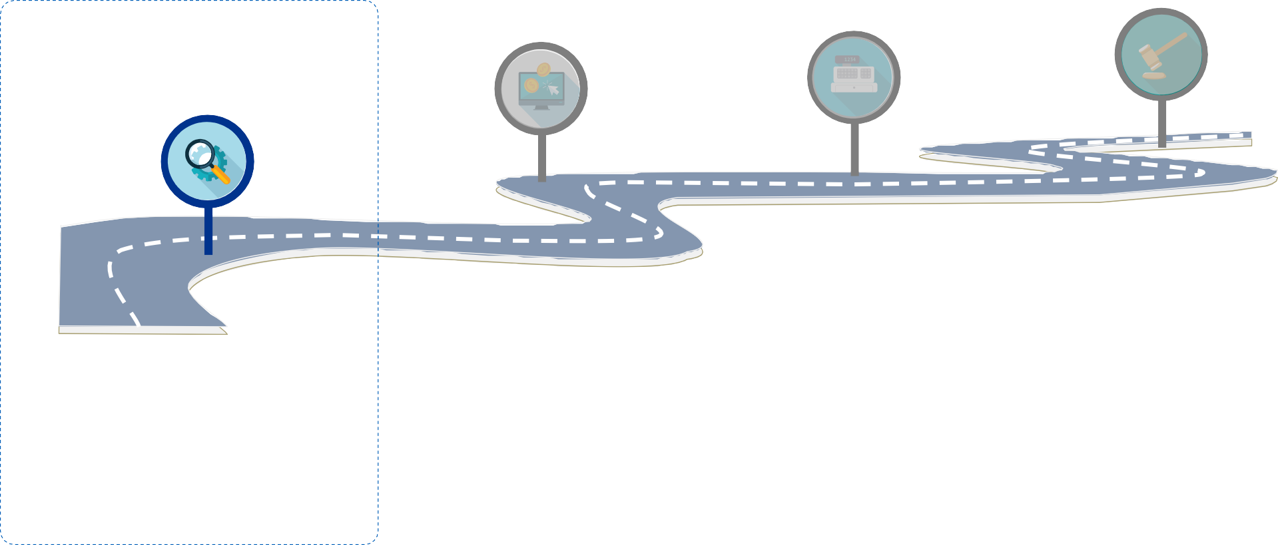
Agenda
CONTESTO E PRINCIPALI NOVITÀ PER LE ISTITUZIONI SCOLASTICHE
IL PROGETTO IO CONTO
Contesto e principali novità per le Istituzioni scolastiche
Fornire un quadro di sintesi
Governance dell'Istituzione scolastica
Nuovo Regolamento amministrativo-contabile
della Istituzioni
governance
scolastiche
delle
e
introdurre le principali novità disciplinate nel Regolamento amministrativo-contabile
La gestione finanziaria ed amministrativo-contabile
L'attività negoziale delle Istituzioni scolastiche
Ulteriori disposizioni
6

Slide 7
Premessa
L'Istituzione scolastica è un'organizzazione complessa, nella quale coesistono diverse figure a cui sono assegnate responsabilità e compiti definiti.
Il D.Lgs. n. 297/1994 prevede disposizioni specifiche inerenti alla struttura nonché alle funzioni degli Organi collegiali.
Si evidenzia, tuttavia, che anche alla luce della L. 107/2015, e delle novità da questa apportate, la materia in esame dovrà essere oggetto di revisione normativa.
IL PROGETTO IO CONTO
7

Slide 8



Governance dell'Istituzione scolastica
Di seguito una rappresentazione schematica della governance dell'Istituzione scolastica, suddivisa tra Organi collegiali
e Personale scolastico:
Organi collegiali
Consiglio d'Istituto
Personale scolastico
IL PROGETTO IO CONTO
Dirigente Scolastico (DS)
Giunta esecutiva
Docenti collaboratori del DS
Collegio dei docenti
Direttore dei Servizi Generali ed Amministrativi
Consiglio di Intersezione, Interclasse o Classe
Personale ATA
Comitato per la Valutazione dei Docenti
8

Slide 9
Governance dell'Istituzione scolastica
Organi collegiali – Consiglio d'Istituto (1/2)
Consiglio di circolo o d'Istituto
Composizione
Il Consiglio d'Istituto, ai sensi dell'art.8, c.1 del D.lgs. 297/1994, ha diversa composizione a seconda della popolazione scolastica della scuola. Fino a 500 alunni: Il Consiglio è composto da 14 componenti: 6 rappresentanti del personale docente 1 rappresentante del personale ATA 6 rappresentanti dei genitori degli alunni* il DS Oltre 500 alunni: Il Consiglio è composto da 19 componenti: 8 rappresentanti del personale docente 2 rappresentanti del personale ATA 8 rappresentanti dei genitori* il DS
Funzione
Il Consiglio d'Istituto, ai sensi dell'art.10, c. 1-9 del D.lgs. 297/1994, ha potere deliberante, su proposta della giunta e nei limiti delle disponibilità di bilancio, nelle seguenti materie: Elabora e adotta gli indirizzi generali e determina le forme di autofinanziamento Delibera il bilancio preventivo e il conto consuntivo e dispone in ordine dell'impiego dei mezzi finanziari per quanto concerne il funzionamento amministrativo e didattico Ha potere deliberante , su proposta della Giunta, per quanto concerne l'organizzazione e la programmazione della vita e dell'attività della scuola nelle seguenti materie: → adozione del regolamento interno dell'istituto → acquisto, rinnovo e conservazione di attrezzature tecnico-scientifiche e di sussidi didattici → adattamento del calendario scolastico alle esigenze ambientali; → criteri generali per la programmazione educativa → criteri per la programmazione e attuazione delle attività parascolastiche, interscolastiche, extrascolastiche → promozione di contatti con altre scuole al fine di realizzare scambi di informazioni e di esperienze e di intraprendere eventuali iniziative di collaborazione → partecipazione dell'istituto ad attività culturali, sportive e ricreative → forme e modalità per lo svolgimento di iniziative assistenziali
IL PROGETTO IO CONTO
*Negli istituti di istruzione secondaria di secondo grado i rappresentanti dei genitori degli alunni sono ridotti, in relazione alla popolazione scolastica, a tre e a quattro; in tal caso sono chiamati a far parte del consiglio altrettanti rappresentanti eletti dagli studenti.
9

Slide 10
Governance dell'Istituzione scolastica
Organi collegiali – Consiglio d'Istituto (2/2)
Consiglio d'Istituto
Funzione
Inoltre, il Consiglio d'Istituto: Delibera il PTOF indica i criteri generali relativi alla formazione delle classi, all'assegnazione dei singoli docenti, all'adattamento dell'orario delle lezioni e delle altre attività scolastiche alle condizioni ambientali e al coordinamento organizzativo dei consigli di intersezione, di interclasse o di classe esprime parere sull'andamento generale, didattico ed amministrativo dell'istituto, e stabilisce i criteri per l'espletamento dei servizi amministrativi esercita le funzioni in materia di sperimentazione ed aggiornamento esercita le competenze in materia di uso delle attrezzature e degli edifici scolastici delibera, sentito per gli aspetti didattici il collegio dei docenti, le iniziative dirette alla educazione della salute e alla prevenzione delle tossicodipendenze sulle materie devolute alla sua competenza, esso invia annualmente una relazione al provveditore agli studi e al consiglio scolastico provinciale
IL PROGETTO IO CONTO
10

Slide 11
Governance dell'Istituzione scolastica
Organi collegiali – Giunta esecutiva
Giunta esecutiva
Composizione
Il Consiglio d'Istituto elegge nel suo seno una Giunta Esecutiva, composta di:
un docente
un impiegato amministrativo o tecnico o ausiliario
due genitori*
Della giunta fa parte di diritto il Direttore didattico o il Dirigente Scolastico (DS), che la presiede ed ha la rappresentanza dell'istituto, ed il capo dei servizi di segreteria che svolge anche funzioni di segretario della giunta stessa.
Funzione
La Giunta Esecutiva: propone al Consiglio d'Istituto il bilancio preventivo e, in alternativa al DS, le variazioni al Programma Annuale prepara i lavori del consiglio di istituto, fermo restando il diritto di iniziativa del consiglio stesso cura l'esecuzione delle relative delibere La giunta esecutiva ha altresì competenza per i provvedimenti disciplinari** a carico degli alunni. Le deliberazioni sono adottate su proposta del rispettivo consiglio di classe.
IL PROGETTO IO CONTO
*Negli istituti di istruzione secondaria di secondo grado la rappresentanza dei genitori è ridotta di una unità; in tal caso è chiamato a far parte della giunta esecutiva un rappresentante eletto dagli studenti.;
**Contro le decisioni in materia disciplinare della giunta esecutiva è ammesso ricorso al provveditore agli studi che decide in via definitiva sentita la sezione del consiglio scolastico provinciale avente competenza per il grado di scuola a cui appartiene l'alunno.
11

Slide 12

Governance dell'Istituzione scolastica
Organi collegiali – Collegio dei Docenti (1/2)
Collegio dei docenti
Composizione
Il Collegio dei Docenti, ai sensi dell'art.7, c.1 del D.lgs. 297/1994: è composto dal personale docente di ruolo e non di ruolo in servizio nell'istituto è presieduto dal Dirigente Scolastico Fanno altresì parte del collegio dei docenti i docenti di sostegno che assumono la contitolarità di classi dell'istituto. Nelle ipotesi di più istituti o scuole di istruzione secondaria superiore di diverso ordine e tipo aggregati, ogni istituto o scuola aggregata mantiene un proprio collegio dei docenti per le rispettive competenze.
Funzione
Il Collegio dei Docenti, ai sensi dell'art.7, c.2 del D.lgs. 297/1994: Elabora il PTOF delibera in materia di funzionamento didattico dell'istituto cura la programmazione dell'azione educativa al fine di adeguare i programmi di insegnamento alle esigenze ambientali formula proposte al DS o al preside per la formazione, la composizione delle classi e l'assegnazione ai docenti, per la formulazione dell'orario delle lezioni e per lo svolgimento delle altre attività scolastiche delibera, ai fine della valutazione degli alunni, la suddivisione dell'anno scolastico in due o tre periodi valuta l'andamento complessivo dell'azione didattica per verificarne l'efficacia in rapporto agli orientamenti e agli obiettivi programmati, proponendo eventuali misure di miglioramento provvede all'adozione dei libri di testo e alla scelta dei sussidi didattici adotta o promuove iniziative di sperimentazione promuove iniziative di aggiornamento dei docenti del circolo o dell'istituto elegge i suoi rappresentanti nel consiglio di circolo o di istituto elegge, nel suo seno, i docenti che fanno parte del comitato per la valutazione del servizio del personale docente
IL PROGETTO IO CONTO
12

Slide 13
Governance dell'Istituzione scolastica
Organi collegiali – Collegio dei Docenti (2/2)
Collegio dei docenti
Funzione
Inoltre, il Collegio dei Docenti: elegge, nel numero di uno nelle scuole fino a 200 alunni, di due nelle scuole fino a 500 alunni, di tre nelle scuole fino a 900 alunni, e di quattro nelle scuole con più di 900 alunni, i docenti incaricati di collaborare con il DS; uno degli eletti sostituisce il DS in caso di assenza o impedimento. nelle scuole le cui sezioni o classi siano tutte finalizzate all'istruzione ed educazione di minori portatori di handicap anche nei casi in cui il numero degli alunni del circolo o istituto sia inferiore a duecento il collegio dei docenti elegge due docenti incaricati di collaborare col direttore didattico o preside programma ed attua le iniziative per il sostegno degli alunni portatori di handicap propone al DS, sulla base dei criteri stabiliti dal Consiglio d'Istituto, il piano di formazione delle classi. Fatto salvo che, nelle scuole che accolgono alunni figli di stranieri residenti in Italia che abbiano la cittadinanza in uno dei Paesi della Comunità europea, si adotta le iniziative previste dall'articolo 115, comma 4, ovvero, a raggruppare in un'unica classe gli alunni dello stesso gruppo linguistico che, comunque, non devono superare il numero di cinque per ogni classe. esamina i casi di scarso profitto o di irregolare comportamento degli alunni, su iniziativa dei docenti della rispettiva classe e sentiti gli specialisti che operano con compiti medico, socio-psico-pedagogici e di orientamento esprime al direttore didattico o al preside il parere in ordine alla sospensione dal servizio e alla sospensione cautelare del personale docente quando ricorrano ragioni di particolare urgenza esprime parere, per gli aspetti didattici, in ordine alle iniziative dirette alla educazione della salute e alla prevenzione delle tossicodipendenze
IL PROGETTO IO CONTO
13

Slide 14

Governance dell'Istituzione scolastica
Organi collegiali – Consiglio di Intersezione, Interclasse o Classe (1/2)
Consiglio di Intersezione, Interclasse o Classe
Composizione
La composizione del Consiglio di Intersezione, Interclasse o Classe è determinata dall'art. 5, c.1-2 del D.lgs. 297/1994: Scuola dell'infanzia (materna) Il Consiglio di Intersezione è composto:
IL PROGETTO IO CONTO
dai docenti delle sezioni dello stesso plesso;
per ciascuna delle sezioni interessate, da un rappresentante eletto dai genitori degli alunni iscritti.
Scuola primaria
Il Consiglio di Interclasse è composto:
dai docenti dei gruppi di classi parallele o dello stesso ciclo o dello
stesso plesso nella scuola primaria;
per ciascuna delle classi interessate, da un rappresentante eletto dai genitori degli alunni iscritti.
  Scuola secondaria di Primo grado:
Scuola secondaria
Il Consiglio di Classe è composto:
dai docenti di ogni singola classe
quattro rappresentanti eletti dai genitori alunni iscritti alla classe;
Scuola secondaria di Secondo grado:
degli
due rappresentanti eletti dai genitori degli alunni iscritti alla classe, nonché due rappresentanti degli studenti, eletti dagli studenti della classe.
14

Slide 15
Governance dell'Istituzione scolastica
Organi collegiali – Consiglio di Intersezione, Interclasse o Classe (2/2)
Consiglio di Intersezione, Interclasse o Classe
Funzione
Le funzioni del Consiglio di Intersezione, Interclasse o Classe sono descritte nell'art.5, c. 6-8 della L. 297/1994: Consigli con solo docenti competenze relative alla realizzazione del coordinamento didattico e dei rapporti interdisciplinari negli istituti e scuole di istruzione secondaria superiore, il Consiglio di Classe ha competenze relative alla valutazione periodica e finale degli alunni Consigli con docenti e rappresentanti* formula al collegio dei docenti proposte in ordine all'azione educativa e didattica e ad iniziative di sperimentazione agevola ed estende i rapporti reciproci tra docenti, genitori ed alunni competenza nell'approvazione del piano annuale delle visite e dei viaggi di istruzione parere sull'adozione dei libri di testo verifica dell'andamento complessivo dell'attività didattica nelle classi di competenza nella scuola secondaria, competenza dell'irrigazione delle sanzioni disciplinari fino all'allontanamento dalle lezione di durata non superiore a 15 giorni si pronuncia su ogni altro argomento attribuito dal presente testo unico, dalle leggi e dai regolamenti alla loro competenza
IL PROGETTO IO CONTO
* Gli specialisti che operano in modo continuativo sul piano medico, socio-psico-pedagogico e dell'orientamento partecipano a pieno titolo ai consigli di intersezione, di interclasse e di classe costituiti nelle scuole funzionanti presso gli istituti statali per non vedenti e presso gli istituti statali per sordomuti nonché presso le altre istituzioni statali o convenzionate con il Ministero della pubblica istruzione per speciali compiti di istruzione ed educazione di minori portatori di handicap e di minori in stato di difficoltà e presso le altre scuole indicate nell'art. 324, limitatamente alle sezioni o classi a cui è diretta l'attività dei predetti specialisti.
15

Slide 16
Governance dell'Istituzione scolastica
Organi collegiali – Comitato per la Valutazione dei Docenti
Comitato per la Valutazione dei Docenti
Composizione
Il Comitato per la Valutazione dei Docenti, ai sensi dell'art.11 del D.lgs. 297/1994 (così come modificato dall'art.1, c.129 della L. 107/2015), ha durata di 3
Funzione
Il Comitato per la Valutazione dei Docenti, ai sensi dell'art.11 del D.lgs 297/1994 (così come modificato dall'art.1, c.129 della L. 107/2015), individua i criteri per la valorizzazione dei docenti sulla base: della qualità dell'insegnamento e del contributo al miglioramento dell'istituzione scolastica, nonché del successo formativo e scolastico degli studenti dei risultati ottenuti dal docente o dal gruppo di docenti in relazione al potenziamento delle competenze degli alunni e dell'innovazione didattica e metodologica, nonché della collaborazione alla ricerca didattica, alla documentazione e alla diffusione di buone pratiche didattiche delle responsabilità assunte nel coordinamento organizzativo e didattico e nella formazione del personale A tali criteri si attiene il DS quando, a fine anno, individua i docenti meritevoli destinatari del bonus derivato dall'apposito fondo ministeriale. Il comitato esprime altresì il proprio parere sul superamento del periodo di formazione e di prova per il personale docente ed educativo. A tal fine il comitato è composto dal dirigente scolastico, che lo presiede, dai docenti di cui sopra, ed è integrato dal docente a cui sono affidate le funzioni di tutor.
IL PROGETTO IO CONTO
anni scolastici,
è presieduto dal dirigente
scolastico ed è costituito dai seguenti componenti:
tre docenti dell'istituzione scolastica, di cui due scelti dal collegio dei docenti e uno dal consiglio di istituto
due rappresentanti dei genitori, per la scuola dell'infanzia e per il primo ciclo di istruzione; un
rappresentante degli studenti e un rappresentante dei genitori, per il secondo ciclo di istruzione, scelti dal consiglio di istituto
c) un componente esterno individuato dall'ufficio scolastico regionale tra docenti, dirigenti scolastici e dirigenti tecnici
16

Slide 17
Governance dell'Istituzione scolastica
Personale scolastico – Dirigente Scolastico
Dirigente Scolastico (DS)
Ruolo e responsabilità
Il Dirigente Scolastico, così come definito nell'art.25, c. 2-6 del D.lgs. 165/2001 e dal L. 107/2015: assicura la gestione unitaria dell'istituzione, ne ha la legale rappresentanza, è responsabile della gestione delle risorse finanziarie e strumentali e dei risultati del servizio nel rispetto delle competenze degli organi collegiali scolastici, ha autonomi poteri di direzione, di coordinamento e di valorizzazione delle risorse umane, in particolare organizza l’attività scolastica secondo criteri di efficienza e di efficacia formativa ed è titolare delle relazioni sindacali promuove gli interventi per assicurare la qualità dei processi formativi e la collaborazione delle risorse culturali, professionali, sociali ed economiche del territorio, per l'esercizio della libertà di insegnamento adotta provvedimenti di gestione delle risorse e del personale definisce gli indirizzi, per le attività della scuola e delle scelte di gestione e amministrazione, da seguire nell’elaborazione del PTOF ai fini della predisposizione del PTOF, promuove i necessari rapporti con gli enti locali e con le diverse realtà istituzionali, culturali, sociali ed economiche operanti nel territorio
IL PROGETTO IO CONTO
Nell'ottica di dare piena autonomia all'istituzione scolastica e alla riorganizzazione del sistema di istruzione, ai sensi di quanto indicato dall'articolo 1, comma 78, del L. 107/2015 ed in conformità a quanto previsto dall'articolo 25 del D.lgs. 165/2001:
Il DS, nel rispetto delle competenze degli organi collegiali, garantisce un'efficace ed efficiente gestione delle risorse umane, finanziarie, tecnologiche e materiali, nonché gli elementi comuni del sistema scolastico pubblico, assicurandone il buon andamento. A tale scopo, svolge compiti di direzione, gestione, organizzazione e coordinamento.
17

Slide 18
Governance dell'Istituzione scolastica
Personale scolastico – Docenti collaboratori del DS
Docenti collaboratori del DS
Ruolo e responsabilità
Il Dirigente Scolastico, ai sensi dell'art. 1, c.83 della L. 107/2015, può individuare nell'ambito dell'organico dell'autonomia fino al 10 per cento di docenti che lo coadiuvano in attività di supporto organizzativo e didattico dell'istituzione scolastica. Di seguito un possibile elenco delle attribuzioni che il DS può assegnare ai propri collaboratori sostituzione del DS in caso di assenza o impedimento per brevi periodi o durante le ferie coordinamento organizzativo delle diverse sedi o plessi dell’istituto disposizioni per la sostituzione dei docenti assenti presidenza di riunioni interne o partecipazione a incontri con istituzioni esterne con delega del dirigente controllo delle giustificazioni degli studenti relazioni con le famiglie degli allievi Ai sensi di quanto indicato dall'articolo 25, comma 5 del D.lgs. 165/2001*, il Dirigente scolastico oltre alla possibilità di avvalersi dei docenti da lui individuati è anche coadiuvato dal responsabile amministrativo, che sovraintende, con autonomia operativa, nell'ambito delle direttive di massima nonché degli obiettivi prefissati, ai servizi amministrativi e generali dell'istituzione scolastica.
IL PROGETTO IO CONTO
* Nell'interpretazione fornita dall'articolo 14, del DL 95/2012 la delega ai docenti di compiti non costituisce affidamento di mansioni superiori o di funzioni vicarie. Inoltre, Il docente delegato può essere retribuito esclusivamente a carico dei fondi disponibili per la remunerazione accessoria presso la specifica istituzione scolastica od educativa ai sensi dell'articolo 88, comma 2, lettera f), del CCNL relativo al personale scolastico.
18

Slide 19

Governance dell'Istituzione scolastica
Personale scolastico – Direttore dei Servizi Generali ed Amministrativi
Direttore dei Servizi Generali ed Amministrativi
Ruolo e responsabilità
Il Direttore dei Servizi Generali ed Amministrativi, in coerenza con quanto riportato nel CCNL scuola 2006-2009 – Tabella A, Area D: svolge attività lavorativa di rilevante complessità ed avente rilevanza esterna sovrintende, con autonomia operativa, ai servizi generali amministrativo-contabili e ne cura l’organizzazione svolgendo funzioni di coordinamento, promozione delle attività e verifica dei risultati conseguiti, rispetto agli obiettivi assegnati ed agli indirizzi impartiti, al personale ATA, posto alle sue dirette dipendenze organizza autonomamente l’attività del personale ATA nell’ambito delle direttive del dirigente scolastico attribuisce al personale ATA, nell’ambito del piano delle attività, incarichi di natura organizzativa e le prestazioni eccedenti l’orario d’obbligo, quando necessario svolge con autonomia operativa e responsabilità diretta attività di istruzione, predisposizione e formalizzazione degli atti amministrativi e contabili è funzionario delegato, ufficiale rogante e consegnatario dei beni mobili può svolgere attività di studio e di elaborazione di piani e programmi richiedenti specifica specializzazione professionale, con autonoma determinazione dei processi formativi ed attuativi può svolgere incarichi di attività tutoriale, di aggiornamento e formazione nei confronti del personale possono essergli affidati incarichi ispettivi nell’ambito delle istituzioni scolastiche
IL PROGETTO IO CONTO
19

Slide 20
Governance dell'Istituzione scolastica
Personale scolastico – Personale ATA
Personale ATA
Ruolo e responsabilità
Il personale non docente o ATA (amministrativo, tecnico e ausiliario) degli istituti scolastici, sulla base di quanto riportato nel CCNL scuola 2006 – 2009, assolve alle funzioni amministrative, contabili, gestionali, strumentali, operative e di sorveglianza connesse all'attività quotidiana delle scuole nonché in rapporto di collaborazione con i capi d'istituto e con il personale docente. Si tratta, in sostanza, del personale della segreteria, degli assistenti tecnici e dei collaboratori scolastici, al cui vertice è collocato il DSGA. I compiti del personale ATA sono costituiti da: attività e mansioni espressamente previste dal profilo professionale di appartenenza incarichi specifici attribuiti dal DS che, nell'ambito del profilo di appartenenza, comportano l'assunzione di responsabilità ulteriori assegnate a tempo determinato e sono funzionali alla realizzazione del PTOF
IL PROGETTO IO CONTO
20

Slide 21
Agenda
CONTESTO E PRINCIPALI NOVITÀ PER LE ISTITUZIONI SCOLASTICHE
IL PROGETTO IO CONTO
Contesto e principali novità per le Istituzioni scolastiche
  Governance dell'Istituzione scolastica
  Nuovo Regolamento amministrativo-contabile
La gestione finanziaria ed amministrativo-contabile
L'attività negoziale delle Istituzioni scolastiche
Ulteriori disposizioni
21

Slide 22



Nuovo Regolamento amministrativo-contabile
Principali obiettivi
Il nuovo Regolamento è stato predisposto con l'obiettivo di soddisfare i fabbisogni operativi delle Istituzioni scolastiche focalizzando l'attenzione su:
IL PROGETTO IO CONTO
La semplificazione degli adempimenti amministrativi e contabili
La digitalizzazione dei processi e dematerializzazione degli atti
Il potenziamento dei meccanismi di trasparenza e controllo
22

Slide 23

Nuovo Regolamento amministrativo-contabile
Struttura del Nuovo Regolamento (1/2)
Il nuovo Regolamento si compone di 8 Titoli, il cui contenuto viene di seguito sinteticamente descritto:
Disciplina la gestione finanziaria delle Istituzioni scolastiche, dettando norme di recepimento e attuazione dei principi contenuti nella L. 107/15, nonché di coordinamento rispetto alla normativa primaria.
Titolo I – Gestione finanziaria
IL PROGETTO IO CONTO
Reca una puntuale disciplina delle gestioni economiche separate e, in ossequio alla delega contenuta nell’articolo 1, comma 143, della L. 107/15 armonizza i sistemi contabili e le modalità di controllo dei convitti e degli educandati.
Titolo II – Gestioni economiche
separate
Ha lo scopo di delineare una disciplina organica in merito alla gestione patrimoniale dei beni e degli inventari delle Istituzioni scolastiche, onde assicurare uniformità di comportamento e di procedimento in materia, rendere omogenee le risultanze inventariali e, in ultima analisi, rendere efficaci ed efficienti le attività di vigilanza e di controllo sulle modalità di amministrazione dei beni stessi.
Titolo III – Gestione patrimoniale -
Beni e inventari
Titolo IV – Scritture contabili e contabilità informatizzata
É finalizzato a semplificare la contabilità delle Istituzioni scolastiche, anche mediante la
standardizzazione della modulistica e l’utilizzo di tecnologie digitali.
23

Slide 24
Nuovo Regolamento amministrativo-contabile
Struttura del Nuovo Regolamento (2/2)
Titolo V – Attività negoziale
Regolamenta l’attività negoziale delle Istituzioni scolastiche, recependo le novità legislative in materia di contratti pubblici e di acquisti in forma aggregata.
IL PROGETTO IO CONTO
Disciplina i criteri generali per l’espletamento dei controlli di regolarità amministrativa e contabile svolti presso le Istituzioni scolastiche, al fine di garantire la semplificazione delle procedure e l’efficacia delle verifiche.
Titolo VI – Controllo di regolarità amministrativa e contabile
Recependo la previsione di cui all’art. 1 comma 142 della L. 107/15, attribuisce al MIUR il compito di fornire assistenza e supporto tempestivo alle Istituzioni scolastiche nella risoluzione di problemi connessi alla gestione amministrativa e contabile, attraverso un canale permanente di comunicazione e informazione.
Titolo VII – Consulenza contabile
Titolo VIII – Disposizione transitorie e finali
Detta disposizioni transitorie e finali, nonché l’entrata in vigore del Regolamento.
24

Slide 25
Nuovo Regolamento amministrativo-contabile
Sintesi delle principali modifiche (1/2)
Di seguito una sintesi delle principali novità introdotte con il nuovo Regolamento.
La semplificazione degli adempimenti amministrativi e contabili delle attività
Previsione di chiari meccanismi di erogazione dei finanziamenti per il funzionamento delle Scuole
Allineamento della soglia per procedere agli affidamenti diretti con quanto previsto dal D.Lgs. 50/2016 (fermo restando
l'obbligo di previa deliberazione del Consiglio di Istituto per affidamenti di importo superiore a 10.000 euro)
Previsione di specifici servizi a supporto delle Scuole quali ad esempio la messa a disposizione di schemi standard per la realizzazione di specifiche procedure (es. convenzione di cassa, servizi assicurativi)
La digitalizzazione dei processi e dematerializzazione degli atti
Recepimento delle novità normative in materia di tesoreria unica, ordinativo informatico locale, utilizzo delle tecnologie per gli incassi e i pagamenti (cfr. nodo dei pagamenti)
Indicazioni relative alla conservazione sostitutiva dei documenti amministrativo contabili
Previsione della possibilità, da parte dei revisori dei conti, di espletare i controlli di regolarità contabile a distanza, tramite l'utilizzo di strumenti informatici
IL PROGETTO IO CONTO
25

Slide 26
Nuovo Regolamento amministrativo-contabile
Sintesi delle principali modifiche (2/2)
Il potenziamento dei meccanismi di trasparenza e controllo
Rafforzamento dei meccanismi di utilizzo dei dati contabili quale fonte informativa per la valutazione della Scuola e del DS
Introduzione della verifica da parte del Consiglio d'Istituto, rispetto alle previsioni del PTOF, degli acquisti sopra soglia determinati dal DS
Recepimento novità legislative in materia di pubblicità e trasparenza dell'attività negoziale delle Istituzioni scolastiche
IL PROGETTO IO CONTO
Nel Regolamento sono state, inoltre, recepite le novità legislative succedutesi negli anni, anche mediante l'adozione di previsioni flessibili rispetto ad un quadro normativo allo stato ancora in via di consolidamento.
26

Slide 27




Nuovo Regolamento amministrativo-contabile
Disposizioni in merito all'applicazione delle nuove istruzioni contabili
Il nuovo Regolamento è entrato in vigore il 17 novembre 2018, ovvero il giorno successivo a quello della pubblicazione in G.U.; ai sensi dell’art. 55, comma 2, le disposizioni ivi previste si applicano a far data dall'esercizio finanziario successivo a quello della loro entrata in vigore, ovvero a partire dal 1° gennaio 2019.
IL PROGETTO IO CONTO
17 novembre 2018
Entrata in vigore del Regolamento
1° gennaio 2019
Applicazione delle disposizioni previste nel Regolamento dal 1° gennaio 2019
Eccezioni
Ai sensi dell'art. 55, comma 3, del D.I. 129/2018:
per procedure e contratti per i quali i bandi o gli avvisi siano pubblicati in data successiva al 17
novembre 2018
per contratti senza pubblicazione di bandi o di avvisi, procedure e contratti per i quali non siano stati inoltrati gli inviti a presentare le offerte al 17 novembre 2018
Le disposizioni del Regolamento si applicano dal 17 novembre 2018
27

Slide 28
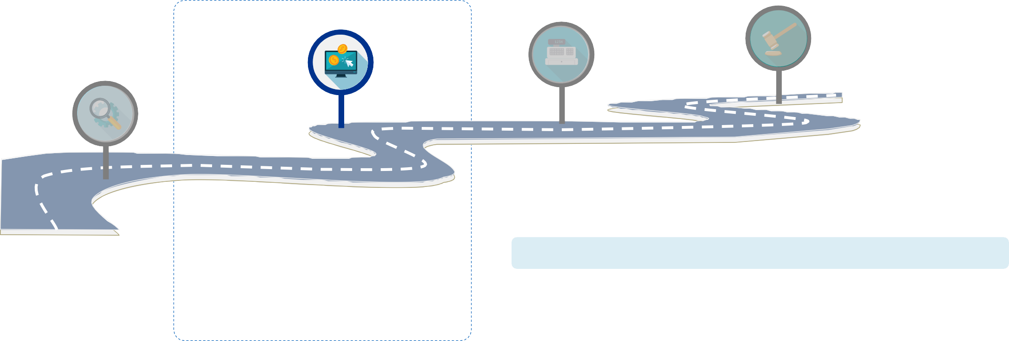
Agenda
LA GESTIONE FINANZIARIA ED AMMINISTRATIVO
-CONTABILE
IL PROGETTO IO CONTO
Contesto e principali novità per le Istituzioni scolastiche
La gestione finanziaria ed amministrativo-contabile
  Introduzione alla contabilità
  Ciclo di programmazione, gestione e rendicontazione
  Strumenti contabili
  Modulistica e contabilità informatizzata
  Coinvolgimento del DSGA sulle attività in capo al DS
L'attività negoziale delle Istituzioni scolastiche
Ulteriori disposizioni
Presentare le novità introdotte dal Regolamento in termini di processi, regole e meccanismi di gestione amministrativa, contabile e patrimoniale delle Istituzioni scolastiche
28

Slide 29



Introduzione alla contabilità
La contabilità dello Stato
La contabilità dello Stato e degli enti pubblici può essere definita come:
• l'insieme delle norme che regolano l'attività di acquisizione, conservazione e impiego delle risorse da parte delle Pubbliche Amministrazioni;
le procedure di formazione dei documenti di bilancio;
i criteri di contabilizzazione e controllo delle operazioni.
IL PROGETTO IO CONTO
La principale fonte della contabilità dello Stato e degli enti pubblici è la Costituzione, che detta i principi fondamentali in tema di bilancio, controlli e giurisdizione della Corte dei Conti, nonché di decentramento di compiti ed attività finanziarie in favore degli enti territoriali.
29

Slide 30



Introduzione alla contabilità
Principi generali della contabilità dello Stato
Articolo 81
lo Stato assicura l’equilibrio tra le entrate e le spese del proprio bilancio, tenendo conto delle fasi avverse e delle fasi favorevoli del ciclo economico
il ricorso all’indebitamento è consentito solo al fine di considerare gli effetti del ciclo economico e, previa autorizzazione delle Camere adottata a maggioranza assoluta dei rispettivi componenti, al verificarsi di eventi eccezionali
ogni legge che importi nuovi o maggiori oneri provvede ai mezzi per farvi fronte
le Camere ogni anno approvano con legge il bilancio e il rendiconto consuntivo presentati dal Governo
l’esercizio provvisorio del bilancio non può essere concesso se non per legge e per periodi non superiori complessivamente a quattro mesi
il contenuto della legge di bilancio, le norme fondamentali e i criteri volti ad assicurare l’equilibrio tra le entrate e le spese dei bilanci e la sostenibilità del debito del complesso delle pubbliche amministrazioni sono stabiliti con legge approvata a maggioranza assoluta dei componenti
IL PROGETTO IO CONTO
30

Slide 31





Introduzione alla contabilità
La gestione finanziaria ed amministrativo-contabile delle Istituzioni scolastiche
L'art. 2, comma 1 del nuovo Regolamento amministrativo-contabile (D.I. 129/2018) sancisce i criteri e i principi su cui si impronta la gestione finanziaria ed amministrativo-contabile delle Istituzioni scolastiche.
Criteri
Principi
IL PROGETTO IO CONTO
Gestione finanziaria ed amministrativo-contabile espressa in termini di competenza e improntata a criteri di:
Efficacia
Efficienza
Economicità
Trasparenza
Annualità
Universalità
Integrità
Unità
Veridicità
Chiarezza
Pareggio
Armonizzazione
Confrontabilità
Monitoraggio
31

Slide 32









Introduzione alla contabilità
I principi contabili (1/2)
Trasparenza
Classificazione per finalità per missioni e programmi come strumento finalizzato a rafforzare il legame tra risorse stanziate ed obiettivi perseguiti dall'azione pubblica.
Annualità
I documenti del sistema di bilancio, sia di previsione che di rendiconto, sono predisposti a cadenza annuale e si riferiscono ad un periodo di gestione che coincide con l'anno solare.
IL PROGETTO IO CONTO
Universalità
È necessario ricomprendere nel sistema bilancio tutte le finalità e gli obiettivi di gestione, nonché i relativi valori finanziari, economici e patrimoniali.
Sono vietate le compensazioni sia nel bilancio di previsione che nel bilancio di rendicontazione (è vietato iscrivere le entrate al netto delle spese sostenute per la riscossione e registrare le spese ridotte delle correlate entrate, tranne nei casi espressamente previsti).
Integrità
Il bilancio di previsione e di rendicontazione devono essere unici. Tali documenti non possono essere articolati in modo da destinare alcune fonti alla copertura solo di determinate e specifiche spese, salvo diversa disposizione normativa.
Unità
Veridicità
I dati contabili devono rappresentare le reali condizioni delle operazioni di gestione di natura economica, patrimoniale e finanziaria (evitare le sottovalutazioni e le sopravalutazioni delle singole poste che, invece, devono essere valutate secondo una rigorosa analisi di controllo).
32

Slide 33






Introduzione alla contabilità
I principi contabili (2/2)
Chiarezza
Il bilancio deve essere comprensibile e deve presentare una semplice e chiara classificazione delle voci finanziarie, economiche e patrimoniali, in modo che il contenuto valutativo risulti trasparente.
Il principio del pareggio di bilancio riguarda il pareggio finanziario complessivo di competenza e di cassa. L'osservanza di questo principio riguarda anche gli equilibri delle varie parti, finanziaria, economica e patrimoniale, che compongono il sistema di bilancio.
IL PROGETTO IO CONTO
Pareggio
Armonizzazione
L'armonizzazione dei sistemi contabili è finalizzata ad incrementare l'autonomia contabile delle istituzioni scolastiche e a semplificare gli adempimenti amministrativi e contabili.
Ai fini della comparabilità spazio-temporale dei valori riportati nei documenti contabili è necessario un costante e continuo rispetto dei principi contabili e della continuità nei criteri di valutazione del sistema dei bilanci.
Confrontabilità
L'informazione patrimoniale, economica e finanziaria, e tutte le altre fornite nel sistema di bilanci devono essere verificabili attraverso la ricostruzione del procedimento valutativo seguito. A tale scopo è necessario conservare la necessaria documentazione probatoria.
Monitoraggio
L'art. 2, comma 2 del D.I. 129/2018 stabilisce inoltre che la gestione amministrativo-contabile delle Istituzioni scolastiche deve uniformarsi anche ai
principi contabili generali di cui all'Allegato 1 del D.lgs. 91/2011.
33

Slide 34
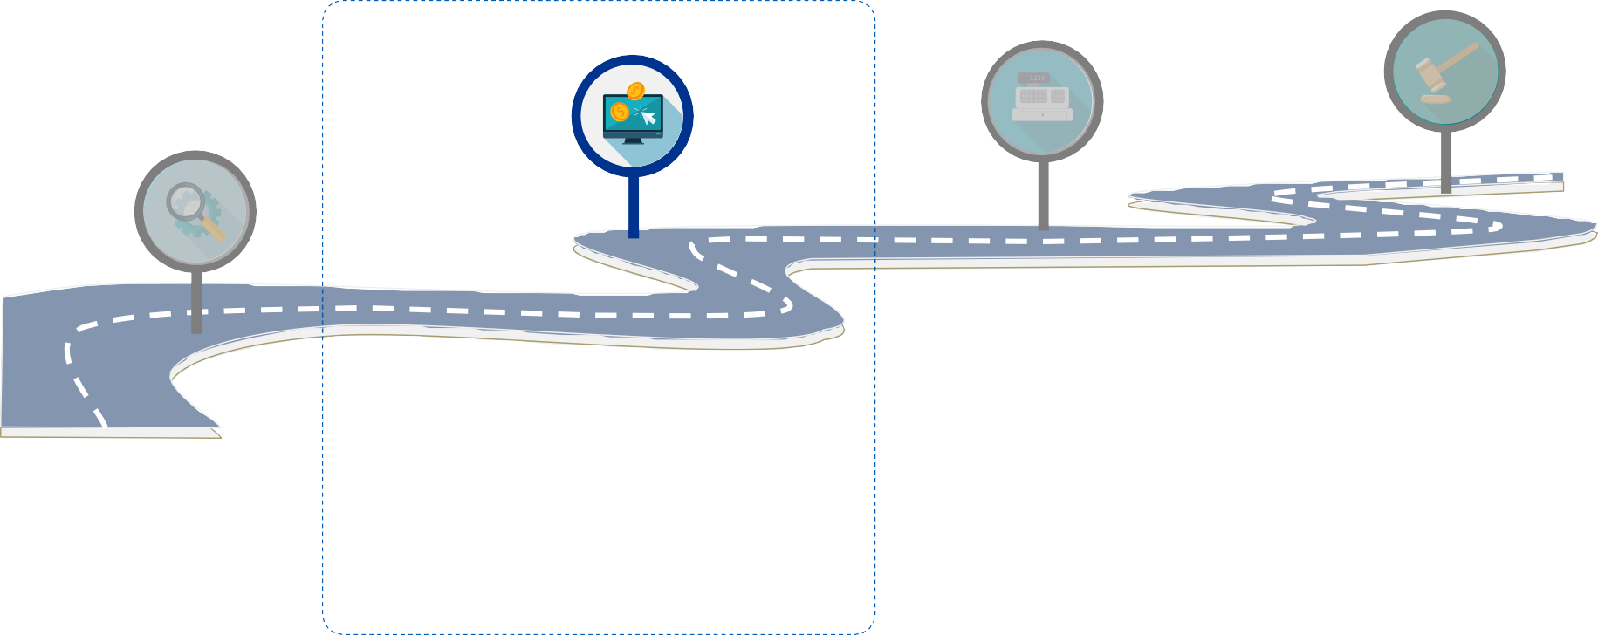
Agenda
LA GESTIONE FINANZIARIA ED AMMINISTRATIVO
-CONTABILE
IL PROGETTO IO CONTO
Contesto e principali novità per le Istituzioni scolastiche
La gestione finanziaria ed amministrativo-contabile
  Introduzione alla contabilità
  Ciclo di programmazione, gestione e rendicontazione
  Strumenti contabili
  Modulistica e contabilità informatizzata
  Coinvolgimento del DSGA sulle attività in capo al DS
L'attività negoziale delle Istituzioni scolastiche
Ulteriori disposizioni
34

Slide 35




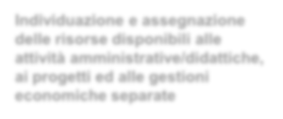




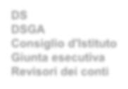



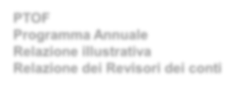



Ciclo di programmazione, gestione e rendicontazione
L'applicazione del nuovo Regolamento prevede una suddivisione della gestione economico-finanziaria-contabile delle Scuole in tre fasi principali:
1
2
3
Programmazione
Gestione
Rendicontazione
IL PROGETTO IO CONTO
Fasi di lavoro | Individuazione e assegnazione delle risorse disponibili alle attività amministrative/didattiche, ai progetti ed alle gestioni economiche separate | Rilevazione contabile delle azioni previste nel Programma Annuale e nel PTOF | Rendicontazione dei risultati conseguiti in relazione agli obiettivi programmati.
 | DS | DS DSGA Consiglio d'Istituto Giunta esecutiva | DS DSGA Consiglio d'Istituto Revisori dei conti
 | DSGA
Attori coinvolti | Consiglio d'Istituto
 | Giunta esecutiva
 | Revisori dei conti
Documenti | PTOF Programma Annuale Relazione illustrativa Relazione dei Revisori dei conti | Relazione del DS e del DSGA | Conto Consuntivo Relazione illustrativa Relazione dei Revisori dei conti
35

Slide 36


Ciclo di programmazione, gestione e rendicontazione
IL PROGETTO IO CONTO
1
2
3
Programmazione
Gestione
Rendicontazione
36

Slide 37






Programmazione
Introduzione
1
2
3
Programmazione
Gestione
Rendicontazione
La fase di programmazione si sostanzia nella definizione di due strumenti cardine:
Il Piano Triennale dell'Offerta Formativa (PTOF)
È una sorta di "carta d'identità" dell'istituto e deve contenere tutte le attività didattiche che esso prevede di sviluppare, sia al servizio dei propri allievi e studenti, sia a beneficio di utenti esterni.
IL PROGETTO IO CONTO
Il Programma Annuale
È il documento attraverso il quale la Scuola deve esplicitare non solo entrate e spese, ma anche la programmazione e la pianificazione dell'attività che intende porre in essere nel corso dell'esercizio finanziario.
Il Programma Annuale deve essere coerente con le previsioni del PTOF, in quanto si sostanzia nella traduzione finanziaria dei progetti e delle attività che ogni singola Istituzione scolastica deve prevedere nel PTOF stesso, in base ai bisogni degli alunni e alle caratteristiche del territorio in cui opera.
37

Slide 38


Programmazione
1
2
3
Programmazione
Gestione
Rendicontazione
Il Programma Annuale: le finalità
Con particolare riferimento al Programma Annuale, lo stesso permette ad ogni Istituzione scolastica l'attuazione di una reale gestione programmata, che:
IL PROGETTO IO CONTO
Consenta alla stessa di acquisire
azioni.
una precisa consapevolezza delle proprie
Attraverso la verifica periodica, accresca la capacità di "auto-valutarsi", di "auto- correggere" eventuali disfunzioni e di migliorare le proprie prestazioni, sia sotto l'aspetto qualitativo sia quantitativo.
38

Slide 39



Programmazione
1
2
3
Programmazione
Gestione
Rendicontazione
Il Programma Annuale: la relazione illustrativa
Al Programma Annuale è allegata una relazione illustrativa che espone sinteticamente i risultati della gestione in corso alla data di presentazione del Programma medesimo e quelli del precedente esercizio finanziario; la stessa descrive dettagliatamente:
Gli obiettivi da realizzare
IL PROGETTO IO CONTO
La destinazione delle risorse in coerenza con le previsione del PTOF
La relazione evidenzia, altresì, le finalità e le voci di spesa cui vengono destinate le entrate:
Derivanti dal contributo volontario delle famiglie o da erogazioni liberali
Reperite mediante sistemi di raccolta fondi o di adesione a piattaforme di finanziamento collettivo.
39

Slide 40
Programmazione
Il Programma Annuale: Tempistiche e attori coinvolti (1/2)
1
2
3
Programmazione
Gestione
Rendicontazione
Il Programma Annuale è predisposto dal DS, in collaborazione con il DSGA:
Predisposizione del Programma Annuale
Il DS, in collaborazione con il DSGA per la parte economico finanziaria, predispone il Programma Annuale.
IL PROGETTO IO CONTO
Predisposizione della relazione illustrativa
Il DS, in collaborazione con il DSGA per la parte economico finanziaria, predispone la relazione illustrativa di accompagnamento al Programma Annuale.
Parere di regolarità contabile
I Revisori esprimono un parere di regolarità contabile sul Programma Annuale.
Approvazione del
Programma Annuale
La Giunta Esecutiva propone il Programma Annuale e la relazione ad esso allegata al
Consiglio d'Istituto che provvede all'approvazione.
40

Slide 41








Programmazione
Il Programma Annuale: Tempistiche e attori coinvolti (2/2)
1
2
3
Programmazione
Gestione
Rendicontazione
A seguire si riportano le tempistiche da rispettare per redigere ed approvare il Programma Annuale*.
Attività svolte dagli organi scolastici
30/11/ anno t - 1
31/12/ anno t - 1
15/01/ anno t
Entro il 30 novembre il Programma Annuale e la relazione illustrativa vengono proposti dalla Giunta Esecutiva al Consiglio d'Istituto.
IL PROGETTO IO CONTO
Entro il 31 dicembre il Consiglio d'Istituto adotta la delibera di
Il Annuale
Programma
deve
approvazione del Programma Annuale.
essere pubblicato
Entro la medesima data il Programma Annuale
entro 15 giorni
e la relazione illustrativa sono sottoposti ai
dall'approvazione.
Revisori dei conti per il parere di regolarità contabile.
Attività svolte dai Revisori dei conti
31/12/ anno t - 1
Entro il 31 dicembre i Revisori
esprimono il proprio
parere con apposita relazione.
Legenda
Attività svolta dagli organi scolastici Attività svolta dai Revisori dei conti
*Ad eccezione di quanto previsto dalla nota MIUR prot. N. 23410 del 22/11/2018, in merito alle tempistiche di predisposizione ed approvazione del Programma Annuale 2019.
41

Slide 42





Programmazione
1
2
3
Programmazione
Gestione
Rendicontazione
Il Programma Annuale: la gestione provvisoria
Nei casi in cui il Programma Annuale non è approvato dal Consiglio d’Istituto entro il 31 dicembre, il DS provvede alla gestione provvisoria e comunica all'USR competente la mancata approvazione del Programma.
IL PROGETTO IO CONTO
COMUNICAZIONE
NOMINA
APPROVAZIONE
Il DS, entro il primo giorno
L'USR nomina, entro i dieci giorni successivi alla ricezione della comunicazione, un commissario ad acta.
Il commissario ad acta provvede all’approvazione del Programma entro 15 giorni dalla nomina.
lavorativo scadenza comunica
successivo alla del 31 dicembre,
all'USR competente
l’avvio dell’esercizio provvisorio.
Si evidenzia che è prevista la possibilità, in casistiche particolari valutate caso per caso da parte dell’USR territorialmente competente, di nominare come commissario ad acta il DS dell’istituzione scolastica che non ha provveduto all’approvazione del programma annuale entro i termini stabiliti dal regolamento;
L'esercizio provvisorio è realizzato, nel limite di 1/12 degli stanziamenti di spesa definiti nel Programma Annuale,
regolarmente approvato, relativo al precedente esercizio finanziario.
42

Slide 43




Programmazione
1
2
3
Programmazione
Gestione
Rendicontazione
Il Programma Annuale: la struttura
Il Programma Annuale è redatto secondo il criterio finanziario della competenza (l'unità temporale di riferimento è l'esercizio finanziario che decorre dal 1° gennaio fino al 31 dicembre dello stesso anno) ed è costituito da due sezioni, rispettivamente denominate “entrate” e “spese”.
ENTRATE
SPESE
IL PROGETTO IO CONTO
Le entrate sono aggregate per fonte di finanziamento, secondo la loro provenienza.
Le spese sono aggregate per
destinazione* e sono distinte in:
attività;
progetti**;
gestioni economiche separate.
Le spese non possono superare, nel loro importo complessivo, le entrate e il Programma Annuale deve risultare in equilibrio.
*Intesa come finalità di utilizzo delle risorse disponibili.
**Nel caso in cui in un Istituto di istruzione secondaria di secondo grado funzionano, unitamente ad altri corsi di studio di istruzione secondaria di secondo grado, corsi di studio che richiedono beni strumentali, laboratori e officine d'alto valore artistico o tecnologico, le maggiori risorse per il raggiungimento degli obiettivi di tali corsi, purché coerenti con il PTOF, confluiscono in uno specifico progetto.
43

Slide 44




Programmazione
Il Programma Annuale: la struttura - entrate
1
2
3
Programmazione
Gestione
Rendicontazione
ENTRATE
Le entrate sono aggregate per fonte di finanziamento e all'interno della medesima fonte si possono ulteriormente distinguere in "entrate vincolate" e "entrate non vincolate".
IL PROGETTO IO CONTO
Fonti di finanziamento
Vincolate
Non vincolate
I. Finanziamenti dall'Unione Europea
II. Finanziamenti dallo Stato
Le Istituzioni
scolastiche
Le Istituzioni
scolastiche all'autonoma
Finanziamenti dalla Regione
Finanziamenti da Enti locali o da altri Enti pubblici
Finanziamenti da Enti o altri soggetti privati
Entrate proprie
devono rispettare il vincolo di destinazione di tali risorse.
provvedono
allocazione di tale risorse.
[…] Le risorse assegnate dallo Stato, costituenti la dotazione finanziaria d'Istituto sono utilizzate senza altro vincolo di destinazione che quello prioritario per lo svolgimento delle attività di istruzione, di formazione e di orientamento proprie dell'Istituzione interessata.
44

Slide 45







Programmazione
Il Programma Annuale: la struttura - spese
1
2
3
Programmazione
Gestione
Rendicontazione
SPESE
Le spese sono aggregate per destinazione ed a ciascuna destinazione di spesa è allegata una scheda illustrativa finanziaria, predisposta dal DSGA, nella quale sono indicati:
IL PROGETTO IO CONTO
1
L'arco temporale di riferimento
2
3
Il dettaglio delle spese distinte per natura
Le fonti di finanziamento
Inoltre, per ogni progetto, annuale o pluriennale devono essere indicate:
la fonte di finanziamento,
la spesa complessiva prevista per la sua realizzazione,
le quote di spesa attribuite a ciascun anno finanziario.
[..] Fatta salva la possibilità di rimodulare queste ultime in relazione all'andamento attuativo del progetto, mediante il riporto nella competenza dell'esercizio successivo delle somme non impegnate al 31 dicembre dell'esercizio di riferimento, anche prima dell'approvazione del Conto Consuntivo.
45

Slide 46










Programmazione
Il Programma Annuale: ulteriori novità (1/6)
1
2
3
Programmazione
Gestione
Rendicontazione
Di seguito ulteriori novità disciplinate nel nuovo Regolamento, in merito alla fase di programmazione:
1
Avanzo (disavanzo) di amministrazione
IL PROGETTO IO CONTO
2
Fondo di riserva
3
Erogazione / comunicazione delle risorse
46

Slide 47


Programmazione
Il Programma Annuale: ulteriori novità (2/6)
1
2
3
Programmazione
Gestione
Rendicontazione
Nel Programma Annuale è iscritta come posta a sé stante, rispettivamente dell'entrata e della spesa, l'avanzo o il
disavanzo di amministrazione presunto al 31 dicembre dell'esercizio precedente cui il bilancio si riferisce.
Avanzo / disavanzo di
amministrazione*
=
Fondo di
cassa
+
Residui
attivi
-
Residui
passivi
IL PROGETTO IO CONTO
Al Programma Annuale sono allegati:
Nella formulazione del Programma Annuale dovrà tenersi conto delle modalità di assorbimento dell'eventuale disavanzo di amministrazione presunto.
una tabella dimostrativa
dell'avanzo / disavanzo
presunto;
un prospetto nel quale sono indicati i singoli stanziamenti di spesa correlati all'utilizzo dell'avanzo**.
Il Consiglio d'Istituto dovrà illustrare i criteri adottati per assorbire tale
disavanzo.
*Il saldo di segno positivo costituisce un avanzo di amministrazione e quello di segno negativo un disavanzo di amministrazione.
**Detti stanziamenti possono essere impegnati solo dopo la realizzazione dell'effettiva disponibilità finanziaria e nei limiti dell'avanzo effettivamente realizzato. Resta ferma la possibilità, in caso di progettualità finanziate in itinere, ovvero a seguito della realizzazione di determinate attività (ad esempio, progetti finanziati dall’Unione Europea o progetti finanziati a valere sulla ex legge 440/1997), di impegnare i relativi stanziamenti anche prima dell’effettiva disponibilità finanziaria. In tali casistiche, risulta tuttavia necessario che l’istituzione scolastica sia in possesso di una formale attestazione che certifichi il diritto della stessa a ricevere, da parte dell’ente finanziatore, la somma in esame.
47

Slide 48
Programmazione
Il Programma Annuale: ulteriori novità (3/6)
1
2
3
Programmazione
Gestione
Rendicontazione
Con particolare riferimento al Disavanzo di amministrazione, la circolare MIUR 74 del 5 gennaio 2019, specifica che:
il suddetto disavanzo potrebbe generarsi solo in seguito ad eventi eccezionali (quali ad esempio la radiazione di residui attivi nel corso dell’esercizio finanziario, in quanto ritenuti inesigibili). L’eventuale disavanzo di amministrazione
deve essere assorbito, di norma, nell’esercizio finanziario di riferimento del programma annuale, fatte salve specifiche indicazioni fornite, caso per caso, dal Ministero;
il Consiglio d’istituto deve definire un piano di rientro dell’eventuale disavanzo nel quale siano individuati i provvedimenti necessari a ripristinare il pareggio, l'analisi delle cause che hanno determinato il disavanzo, l'individuazione di misure strutturali dirette ad evitare ogni ulteriore potenziale disavanzo;
ai fini del rientro possono essere utilizzate le economie di spesa e tutte le entrate, ad eccezione di quelle provenienti
dall'assunzione di prestiti e di quelle con specifico vincolo di destinazione, nonché i proventi derivanti da alienazione di beni patrimoniali disponibili.
In altri termini, la presenza di un eventuale disavanzo di amministrazione diminuisce le facoltà di spesa delle istituzioni scolastiche poiché obbliga, in via prioritaria, a riassorbire nel corso dell’esercizio l’intera consistenza del disavanzo registrato a chiusura dell’esercizio finanziario precedente.
IL PROGETTO IO CONTO
48

Slide 49

Programmazione
Il Programma Annuale: ulteriori novità (4/6)
1
2
3
Programmazione
Gestione
Rendicontazione
Nel Programma Annuale deve essere iscritto, fra le spese, un fondo di riserva da utilizzare esclusivamente per
spese impreviste e per eventuali maggiori spese*.
IL PROGETTO IO CONTO
Fondo di riserva
< =
10%
x
Dotazione
finanziaria ordinaria
I prelievi dal fondo di riserva
sono disposti con provvedimento
Viene innalzata (dal 5 al 10%) la misura massima di incidenza del fondo di riserva a valere sulla dotazione finanziaria ordinaria.
del DS, e comunicati al Consiglio d'Istituto nella prima riunione utile per la conseguente modifica del Programma Annuale.
* Nel caso in cui la realizzazione di un progetto richieda l'impiego di risorse eccedenti la relativa dotazione finanziaria, il DS può ordinare la spesa eccedente nel limite massimo del 10% della dotazione originaria del progetto.
49

Slide 50



Programmazione
Il Programma Annuale: ulteriori novità (5/6)
1
2
3
Programmazione
Gestione
Rendicontazione
Ai fini della tempestiva redazione del Programma Annuale, il MIUR, entro il 30 settembre di ciascun anno provvede
a:
Erogare il fondo di funzionamento in relazione alla quota corrispondente al periodo compreso tra il mese di settembre e il mese di dicembre dell'anno scolastico di riferimento.
IL PROGETTO IO CONTO
Comunicare, in via preventiva, l'ulteriore risorsa finanziaria che compone il fondo di funzionamento, relativamente al periodo compreso tra il mese di gennaio ed il mese di agosto dell'anno scolastico di riferimento.
Le risorse comunicate in via preventiva, devono essere erogate entro e non oltre
il 28 febbraio dell'esercizio finanziario cui fa riferimento il Programma Annuale.
50

Slide 51


Programmazione
Il Programma Annuale: ulteriori novità (6/6)
1
2
3
Programmazione
Gestione
Rendicontazione
L’introduzione della citata previsione normativa ha permesso alle Scuole di:
avere a disposizione, entro limiti temporali fissati, un quadro certo e completo della dotazione finanziaria
disponibile annualmente;
poter programmare puntualmente ed in maniera veritiera le attività da porre in essere durante l'anno e di recepirle tempestivamente nel Programma Annuale.
IL PROGETTO IO CONTO
Entro il 30 settembre
Entro il 30 novembre
Il MIUR comunica le risorse disponibili per l'anno successivo.
Le Scuole predispongono il
Programma Annuale.
Le Scuole hanno a disposizione almeno 2 mesi per predisporre il Programma con dati attendibili
51

Slide 52

Focus: La gestione dei residui
IL PROGETTO IO CONTO
52

Slide 53


La gestione dei residui
Per quanto concerne la gestione dei residui nelle Scuole, è opportuno sottolineare che la gestione finanziaria ed amministrativo-contabile delle Istituzioni scolastiche si esprime in termini di competenza; ciò significa che il Programma Annuale ha per oggetto le entrate che si prevedono di accertare e le spese che si prevedono di impegnare, indipendentemente dalla data di incasso o di pagamento. Le registrazioni contabili relative agli accertamenti ed agli impegni vengono effettuate nel corso dell’esercizio finanziario di riferimento del Programma Annuale.
IL PROGETTO IO CONTO
Residui Attivi
Il residuo attivo si genera nel momento in cui un accertamento non è stato incassato al termine dell'esercizio finanziario di competenza
Residui
passivi
Il residuo passivo si genera nel momento in cui un impegno non è stato pagato al termine dell'esercizio finanziario di competenza
Poiché i residui concorrono alla formazione dell’avanzo di amministrazione e lo stesso rappresenta la consistenza patrimoniale dell’Istituzione scolastica (i residui attivi come componente positiva, mentre i residui passivi come componente negativa), è opportuno provvedere ad una corretta gestione, in conformità con le disposizioni normative in materia, degli stessi
53

Slide 54

Ciclo di programmazione, gestione e rendicontazione
IL PROGETTO IO CONTO
1
2
3
Programmazione
Gestione
Rendicontazione
54

Slide 55


Gestione
2
1
Programmazione
Gestione
3
Rendicontazione
Introduzione
Dopo aver individuato e aver assegnato ai diversi progetti/attività le risorse finanziarie disponibili, le Scuole svolgono le necessarie operazioni amministrative e contabili previste per dare il via all'attuazione del Programma Annuale attraverso la fase della gestione.
IL PROGETTO IO CONTO
DS
È responsabile della realizzazione del Programma Annuale.
DSGA
Sulla base delle indicazioni fornite dal DS imputa le spese:
al funzionamento amministrativo e didattico generale;
ai compensi spettanti al personale dipendente per effetto di norme contrattuali e di disposizioni di legge;
o alle spese di investimento e ai progetti, nei limiti della rispettiva dotazione finanziaria stabilita nel
Programma Annuale e delle disponibilità riferite ai singoli progetti.
Nel caso in cui la realizzazione di un progetto richieda l'impiego di risorse eccedenti la relativa dotazione finanziaria, il DS può ordinare la spesa eccedente, nel limite massimo del 10% della dotazione originaria del progetto, mediante l'utilizzo del fondo di riserva.
55

Slide 56


Gestione
Le fasi delle entrate e delle spese
2
1
Programmazione
Gestione
3
Rendicontazione
Di seguito si illustrano le principali fasi relative alla gestione delle entrare e delle spese.
ENTRATE
SPESE
IL PROGETTO IO CONTO
1
Accertamento
1
Impegno
2
Riscossione
2
Liquidazione
3
Versamento
3
Ordinazione
4
Pagamento
Le entrate accertate e non riscosse entro il termine dell'esercizio costituiscono residui attivi da ricomprendersi tra le disponibilità del conto del patrimonio.
Le spese impegnate e non pagate (estinte) entro la chiusura dell'esercizio costituiscono residui passivi, da ricomprendersi tra le passività del conto del patrimonio.
56

Slide 57
Focus: Le fasi delle entrate e delle spese
IL PROGETTO IO CONTO
57

Slide 58


Le fasi delle entrate e delle spese
Le entrate: l'accertamento
L'accertamento costituisce la prima fase di gestione dell'entrata mediante la quale viene verificata la ragione del credito e la sussistenza di un idoneo titolo giuridico, individuato il debitore, quantificata la somma da incassare, nonché fissata la relativa scadenza.
ENTRATE
IL PROGETTO IO CONTO
1
Accertamento
L'accertamento delle entrate è di competenza del DSGA che, sulla base di idonea documentazione, appura la ragione del credito e il soggetto debitore ed effettua le necessarie annotazioni nelle apposite scritture, con imputazione alle pertinenti fonti di finanziamento.
2
Riscossione
3
Versamento
L'accertamento dell'entrata è registrata quando l'obbligazione è perfezionata, con imputazione alle scritture contabili riguardanti
l'esercizio in cui l'obbligazione viene a scadenza.
58

Slide 59
Le fasi delle entrate e delle spese
Le entrate: la riscossione (1/2)
La fase della riscossione consiste nell’emissione, da parte della Scuola, dell’ordine al tesoriere di incassare una determinata somma. Tale ordine prende il nome di "reversale di incasso".
ENTRATE
IL PROGETTO IO CONTO
1
Accertamento
2
Riscossione
Le reversali di incasso sono firmate dal DS e dal DSGA. Il contenuto delle reversali è
il seguente:
3
Versamento
l'ordine rivolto all'istituto cassiere di incassare una certa somma di denaro;
il numero progressivo, l'esercizio finanziario e la data di emissione;
l'importo in cifre e lettere della somma da riscuotere e la sua provenienza
contraddistinta da apposito codice;
la causale della riscossione;
il nome ed il cognome o la denominazione del debitore.
59

Slide 60
Le fasi delle entrate e delle spese
Le entrate: la riscossione (2/2)
In merito alla fase di riscossione, si evidenzia inoltre quanto segue:
ENTRATE
IL PROGETTO IO CONTO
1
Accertamento
2
Riscossione
Le somme sono riscosse dall'istituto che gestisce il servizio di cassa, previa emissione di reversali d'incasso da parte della Scuola. L'istituto cassiere non può rifiutare la riscossione di somme destinate alla Scuola, ancorché non siano state emesse le relative reversali, salvo a richiedere, subito dopo la riscossione, la regolarizzazione contabile alla Scuola.
3
Versamento
60

Slide 61

Le fasi delle entrate e delle spese
Le entrate: il versamento
Il versamento costituisce l'ultima fase del procedimento dell'entrata, che consiste nel materiale introito da parte del tesoriere o di altri eventuali incaricati della riscossione delle somme dovute all'ente.
ENTRATE
IL PROGETTO IO CONTO
1
Accertamento
2
Riscossione
L'istituto cassiere, all’atto del versamento della somma sulla contabilità speciale intestata alla Scuola presso la Banca d’Italia, provvede alla corretta imputazione delle entrate al pertinente sottoconto fruttifero o infruttifero.
La riscossione delle rette, delle tasse, dei contributi e dei depositi di qualsiasi natura posti a carico degli studenti è effettuata mediante il servizio dei conti correnti postali, ovvero tramite altri strumenti di incasso (MAV, RID, incasso domiciliato, bollettino ed altri strumenti di acquisizione di somme).
3
Versamento
Su tale conto corrente postale non possono essere ordinati pagamenti.
Le somme versate sul conto corrente postale sono trasferite, con frequenza non superiore a 15 giorni, sul conto corrente bancario presso l'istituto cassiere.
61

Slide 62

Le fasi delle entrate e delle spese
Le spese: l'impegno (1/2)
Nella fase dell’impegno si manifesta la volontà di effettuare la spesa e si assume l’obbligo di eseguirla. In particolare, essa rappresenta la fase giuridica in cui nasce l’obbligo da parte dell’ente di pagare una determinata somma.
SPESE
IL PROGETTO IO CONTO
L'impegno delle spese è assunto dal DS ed è registrato dal DSGA. Dopo la chiusura dell’esercizio, non possono essere assunti impegni a carico dell’esercizio scaduto.
1
Impegno
2
Liquidazione
3
Ordinazione
4
Pagamento
Formano impegni sugli stanziamenti di competenza le sole somme dovute dalla Scuola a seguito di obbligazioni giuridicamente perfezionate. Gli impegni non possono eccedere in nessun caso lo stanziamento dello specifico aggregato, come individuato nel Programma Annuale e nelle eventuali variazioni apportate al medesimo.
62

Slide 63
Le fasi delle entrate e delle spese
Le spese: l'impegno (2/2)
In merito alla fase di impegno delle spese, si evidenzia quanto segue:
SPESE
IL PROGETTO IO CONTO
1
Impegno
Gli impegni possono riferirsi soltanto all'esercizio in corso, ad eccezione di quelli relativi a:
2
Liquidazione
spese in conto capitale ripartite in più esercizi, per le quali l'impegno può estendersi a più anni. I pagamenti devono comunque essere contenuti nei limiti delle disponibilità finanziarie di ogni esercizio;
spese per l'estinzione di mutui;
spese correnti o connesse ai progetti pluriennali, ove ciò sia indispensabile per assicurare la continuità dei servizi e dell'esecuzione dei progetti.
3
Ordinazione
4
Pagamento
63

Slide 64

Le fasi delle entrate e delle spese
Le spese: la liquidazione
La fase di liquidazione consiste nella determinazione dell’esatto ammontare della spesa o del debito con contestuale individuazione dell’esatto creditore: la somma deve essere contenuta entro i limiti della spesa impegnata. La liquidazione va corredata dai documenti comprovanti il diritto di credito di terzi.
SPESE
IL PROGETTO IO CONTO
1
Impegno
2
Liquidazione
La liquidazione della spesa è effettuata dal DSGA, previo accertamento, nel caso di acquisto di beni e servizi o di esecuzione di lavori, della regolarità della relativa fornitura o esecuzione, sulla base dei titoli e dei documenti giustificativi comprovanti il diritto dei creditori.
3
Ordinazione
4
Pagamento
64

Slide 65

Le fasi delle entrate e delle spese
Le spese: l'ordinazione
La fase dell’ordinazione consiste nell’emissione, da parte dell’amministrazione, dell’ordine al tesoriere di pagare al creditore la somma liquidata. Tale ordine prende il nome di “mandato di pagamento”. I pagamenti sono ordinati, tramite ordinativo informatico con mandati tratti sull'istituto cassiere o effettuati a mezzo della carta di credito.
SPESE
IL PROGETTO IO CONTO
1
Impegno
2
Liquidazione
I mandati di pagamento sono firmati dal DS e dal DSGA. Il contenuto dei mandati di pagamento è il seguente:
3
Ordinazione
4
Pagamento
l'ordine rivolto all'istituto cassiere di pagare una determinata somma di denaro ad una
persona o ente, nonché il numero progressivo e data di emissione;
l'importo in cifre e in lettere della somma da pagare e la causale del pagamento;
i dati anagrafici o identificativi e i dati fiscali del creditore o della persona abilitata a rilasciare quietanza, nonché il progetto al quale la spesa si riferisce e la codifica della stessa.
qualora riguardi il pagamento delle retribuzioni fondamentali e accessorie,
l'indicazione delle ritenute che su di esse gravano.
Ogni mandato è sempre corredato dai documenti giustificativi relativi alla causale.
65

Slide 66
Le fasi delle entrate e delle spese
Le spese: il pagamento
Nella fase di pagamento si realizza il trasferimento materiale al creditore della somma di denaro dovuta. Con il pagamento si ha l’estinzione dell’obbligazione.
SPESE
IL PROGETTO IO CONTO
1
Impegno
2
Liquidazione
3
Ordinazione
4
Pagamento
I mandati di pagamento sono estinti mediante:
accreditamento in conto corrente bancario, intestato al creditore;
accreditamento o versamento su conto corrente postale, intestato al creditore;
su richiesta del creditore, mediante pagamento in contanti da parte dell'istituto
cassiere, ovvero con assegno circolare, nei limiti stabiliti dalle disposizioni in
materia di tracciabilità dei pagamenti, antiriciclaggio e utilizzo del denaro contante.
66

Slide 67











Gestione
Scritture contabili, registri e loro corretta tenuta (1/2)
2
1
Programmazione
Gestione
3
Rendicontazione
La gestione delle risorse finanziarie di un'Istituzione scolastica è supportata da una serie di strumenti.
IL PROGETTO IO CONTO
1
2
3
4
5
Giornale di cassa
Registri dei partitari
entrate e spese
Inventari
Registro delle minute
spese
Registro del conto
corrente postale
Viene eliminato l'obbligo di tenuta dei registri dei contratti stipulati (fermo restando gli obblighi di pubblicazione previsti dalla normativa vigente).
Si evidenzia che qualora un’istituzione scolastica non abbia un conto corrente postale attivo, la stessa sarà esente dall’obbligo previsto all’art. 40, c. 1, lett. g) e, pertanto, non dovrà necessariamente tenere il relativo registro;
Nelle slide a seguire si riportano una breve descrizione di tali strumenti, con un focus specifico sulla gestione patrimoniale dei beni e degli inventari.
67

Slide 68












Gestione
Scritture contabili, registri e loro corretta tenuta (2/2)
2
1
Programmazione
Gestione
3
Rendicontazione
1
Giornale di cassa
Nel giornale di cassa si trascrivono tutte le operazioni di pagamento e di riscossione, nel giorno in cui sono emessi i relativi mandati e reversali.
2
IL PROGETTO IO CONTO
Registri dei
partitari entrate e spese
Nei registri si aprono tanti conti quante sono le aggregazioni di entrate e spese e si annotano le operazioni di accertamento o di impegno e quelle di incasso e di pagamento.
3
Inventari
Negli inventari si iscrivono i beni che costituiscono il patrimonio delle Istituzioni scolastiche. I beni si iscrivono in differenti inventari, sulla base della specifica categoria d'appartenenza.
4
Nel registro delle minute spese si annotano i progetti/attività alle quali vengono imputate le spese da rimborsare al DSGA.
Registro delle minute spese
5
Nel registro del conto corrente postale vengono riportati in ordine cronologico tutti i versamenti effettuati da alunni e genitori nel conto corrente postale e i girofondi da questo al conto corrente ordinario della Scuola.
Registro del conto corrente postale
68

Slide 69












Gestione
La gestione patrimoniale dei beni e degli inventari (1/5)
2
1
Programmazione
Gestione
3
Rendicontazione
3
Il nuovo Regolamento delinea una disciplina organica relativa alla gestione patrimoniale
dei beni e degli inventari delle Istituzioni scolastiche.
Inventari
IL PROGETTO IO CONTO
Patrimonio delle Istituzioni scolastiche
Regolamento per la gestione del patrimonio e degli
inventari
È obbligatorio per ogni Istituzione scolastica
È approvato con delibera del Consiglio d’Istituto
Beni immobili
Beni mobili registrati
Contiene anche disposizioni per la gestione dei beni non soggetti all’iscrizione negli inventari
Beni mobili
È redatto in conformità ad apposite linee guida del MIUR
È trasmesso all'USR territorialmente competente
69

Slide 70



Gestione
La gestione patrimoniale dei beni e degli inventari (2/5)
2
1
Programmazione
Gestione
3
Rendicontazione
3
Vengono inoltre individuati i soggetti coinvolti nella gestione del patrimonio e delineati i
relativi compiti.
Inventari
Soggetti | Funzioni
CONSEGNATARIO | conserva e gestisce i beni dell’Istituzione scolastica distribuisce gli oggetti di cancelleria, gli stampati e altro materiale di facile consumo cura la manutenzione dei beni mobili e degli arredi di ufficio cura il livello delle scorte operative necessarie ad assicurare il regolare funzionamento degli uffici vigila sul regolare e corretto uso bei beni affidati agli utilizzatori finali, che fruiscono del bene o consumano il materiale vigila, verifica e riscontra il regolare adempimento delle prestazioni e delle prescrizioni contenute nei patti negoziali sottoscritti con gli affidatari delle forniture di beni e servizi
SOSTITUTO CONSEGNATARIO | sostituisce il Consegnatario in caso di assenza o di impedimento temporaneo
SUB - CONSEGNATARI* | rispondono della consistenza e della conservazione dei beni ad essi affidati comunicano al consegnatario le variazioni intervenute durante l'esercizio finanziario
IL PROGETTO IO CONTO
*Facoltà di nomina nel caso di particolare complessità e di dislocazione dell’istituzione scolastica su più plessi
70

Slide 71


Gestione
La gestione patrimoniale dei beni e degli inventari (3/5)
2
1
Programmazione
Gestione
3
Rendicontazione
La custodia del materiale didattico, tecnico e scientifico dei gabinetti, dei laboratori e delle officine è affidata dal DSGA, su indicazione vincolante del DS, ai docenti utilizzatori o ad insegnanti di laboratorio, ovvero al personale tecnico (art. 35, D.I. 129/2018).
3
Inventari
IL PROGETTO IO CONTO
L’affidamento del materiale deve risultare da apposito verbale cui sono allegati elenchi descrittivi di quanto costituisce oggetto di affidamento, compilati in doppio esemplare e sottoscritti dal DSGA e dall’interessato.
L’affidatario assume tutte le responsabilità connesse alla custodia e conservazione del materiale. Tali responsabilità cessano con la riconsegna al DSGA di quanto affidato, la quale deve avvenire con le stesse modalità dell’affidamento e implica la cessazione dall’incarico.
71

Slide 72










Gestione
La gestione patrimoniale dei beni e degli inventari (4/5)
2
1
Programmazione
Gestione
3
Rendicontazione
3
I beni che costituiscono il patrimonio delle Istituzioni scolastiche si iscrivono in inventari
distinti per categorie.
Inventari
CATEGORIE DI BENI
Iscrizione nel relativo inventario
IL PROGETTO IO CONTO
beni mobili
beni di valore storico-artistico
libri e materiale bibliografico
valori mobiliari;
in ordine cronologico;
con numerazione progressiva e ininterrotta;
con l'indicazione di tutti gli elementi che valgano a stabilirne la provenienza, il luogo in cui si trovano, la quantità o il numero, lo stato di conservazione, il valore e la eventuale rendita.
e) veicoli e natanti
Iscrizione nel relativo inventario
con indicazione del titolo di provenienza, dei dati catastali, del valore e dell’eventuale rendita annua, dell’eventuale esistenza di diritti a favore di terzi, della destinazione d’uso e dell’utilizzo attuale.
f) beni immobili
Non si iscrivono in inventario
gli oggetti fragili e di facile consumo che, per l'uso continuo, sono destinati a deteriorarsi rapidamente
i beni mobili di valore pari o inferiore a 200,00 €, IVA compresa, salvo che non costituiscano elementi di una universalità di beni mobili avente valore superiore a 200,00 €, IVA compresa
le riviste ed altre pubblicazioni periodiche di qualsiasi genere, i libri destinati alle biblioteche di classe
72

Slide 73






Gestione
La gestione patrimoniale dei beni e degli inventari (5/5)
2
1
Programmazione
Gestione
3
Rendicontazione
3
Nel nuovo Regolamento sono precisate le modalità di eliminazione dei beni dall'inventario,
di vendita di materiali fuori uso e di beni non più utilizzabili.
Inventari
Eliminazione dei beni dell'inventario
Vendita di materiali fuori uso e di beni non più utilizzabili
IL PROGETTO IO CONTO
Sono eliminati dagli inventari, i materiali e i beni:
Sono ceduti dall'Istituzione scolastica i:
materiali di risulta
beni fuori uso
beni obsoleti
beni non più utilizzabili
mancanti per furto o per causa di forza maggiore
divenuti inservibili all'uso
Modalità di eliminazione:
Modalità di vendita*:
La vendita avviene previo avviso da pubblicarsi sul sito web
dell'Istituzione scolastica
Nel caso in cui la gara sia andata deserta, i materiali fuori uso possono essere ceduti a trattativa privata o a titolo gratuito e, in mancanza, essere destinati allo smaltimento
I soli beni non più utilizzabili possono essere ceduti direttamente tramite trattativa privata ad altre Istituzioni scolastiche o altri enti pubblici
Con provvedimento del DS che, nel caso di beni mancanti per furto o per causa di forza maggiore, deve essere accompagnato da una relazione del DSGA relativa alle circostanze che hanno determinato la sottrazione o la perdita dei beni.
* Sempre con provvedimento del DS.
73

Slide 74




Gestione
La gestione del fondo economale per le minute spese (1/4)
2
1
Programmazione
Gestione
3
Rendicontazione
4
Il nuovo Regolamento detta una disciplina maggiormente specifica in merito alle modalità di costituzione e gestione del fondo economale per le minute spese.
Registro delle minute spese
In particolare, l'art. 21 del DI 129/2018 prevede la possibilità di utilizzare il fondo economale per le minute spese per l’acquisizione di beni e servizi di modesta entità, e vieta l'utilizzo dello stesso per acquisti per i quali l’Istituzione scolastica ha un contratto d’appalto in corso.
Inoltre, stabilisce che il Consiglio d’istituto, in sede di approvazione del programma annuale, con apposita autonoma delibera deve determinare:
IL PROGETTO IO CONTO
La consistenza massima del fondo*
L’importo massimo di ogni spesa minuta
Si precisa che l’importo della singola spesa minuta non può, in ogni caso, superare il limite massimo previsto dalla
vigente normativa in materia di antiriciclaggio e utilizzo del denaro contante* (D.Lgs. 231/2007 e ss.mm.ii.)
*Come specificato dall'articolo 21, comma 6, del DI 129/2018, detto limite può essere superato solo con apposita variazione al Programma Annuale, proposta dal Dirigente scolastico ed approvata dal Consiglio d'Istituto.
74

Slide 75


Gestione
La gestione del fondo economale per le minute spese (2/4)
2
1
Programmazione
Gestione
3
Rendicontazione
4
Di seguito si rappresentano le principali caratteristiche del fondo economale per le minute spese.
Registro delle minute spese
¹ Costituzione del fondo
Il fondo economale è anticipato, in tutto o in parte, con apposito mandato in conto di partite di giro, dal DS al DSGA
La costituzione del fondo deve avvenire, nel rispetto dell'articolo 3, comma 3 della Legge 136/2010, mediante bonifico bancario o postale o altro strumento che ne garantisca la tracciabilità, quali, ad esempio, assegni bancari e postali, vaglia cambiari e postali, carte prepagate, ecc.
IL PROGETTO IO CONTO
75

Slide 76

Gestione
La gestione del fondo economale per le minute spese (3/4)
2
1
Programmazione
Gestione
3
Rendicontazione
4
Registro delle minute spese
2
Gestione del fondo
IL PROGETTO IO CONTO
La gestione del fondo economale per le minute spese spetta al DSGA, e avviene secondo modalità semplificate sia per quanto riguarda il pagamento (per pronta cassa) contestuale all’acquisto indifferibile del bene o servizio, sia per quanto concerne la documentazione giustificativa della spesa, fermo restando il rispetto della normativa di antiriciclaggio e utilizzo del denaro contante (D.Lgs. 231/2007 e ss.mm.ii.) Pertanto, è consentito l’utilizzo del contante per la gestione del fondo, fermo restando l’obbligo di documentazione della spesa da parte del DSGA
Le registrazioni contabili sono riportate nell'apposito registro informatizzato di cui all'articolo 40, comma 1, lettera e) (cfr. Registro delle minute spese)
Qualora il DS anticipi al DSGA solo parte del suddetto fondo e la somma anticipata è prossima ad esaurirsi, nel caso in cui fosse necessario il ricorso a ulteriori somme, il DS provvede al reintegro del fondo nel limite della consistenza massima stabilita dal Consiglio d’istituto
Ogni volta che la somma anticipata è prossima ad esaurirsi, il DSGA presenta le note documentate delle spese sostenute, che gli vengono rimborsate attraverso mandati a suo favore emessi dal DS
Il rimborso deve essere in ogni caso chiesto e disposto prima della chiusura dell’esercizio finanziario
76

Slide 77




Gestione
La gestione del fondo economale per le minute spese (4/4)
2
1
Programmazione
Gestione
3
Rendicontazione
4
Registro delle minute spese
3
Chiusura del fondo
IL PROGETTO IO CONTO
Al termine dell’esercizio finanziario il DSGA provvede alla chiusura del fondo economale per le minute spese. In particolare, il DSGA provvede alla restituzione delle somme risultanti dai mandati di pagamento emessi in suo favore e delle eventuali ulteriori somme non utilizzate.
In merito al funzionamento del fondo si evidenzia che all’inizio dell’esercizio finanziario lo stesso è anticipato, in tutto o in parte, con mandato in conto di partita di giro, dal DS al DSGA. In particolare:
qualora all’inizio dell’esercizio finanziario, il DS anticipi solo una parte del fondo al DSGA (ad esempio, vengono anticipati 250 euro su un fondo di 500 euro), all’esaurirsi di tale quota il DS può disporre il reintegro del fondo, fermo restando la consistenza massima individuata dal Consiglio d’Istituto (nell’esempio, il DS può disporre uno o più reintegri del fondo, fino alla soglia di 500 euro);
qualora all’inizio dell’esercizio finanziario, il DS anticipi tutto il fondo al DSGA (ad esempio, vengono anticipati 500 euro su un fondo di 500 euro), allora il DS non può disporre ulteriori reintegri (la consistenza massima individuata dal Consiglio d’Istituto, può essere superato solo con apposita variazione al programma annuale, proposta dal DS ed approvata dal Consiglio medesimo).
In entrambi i casi, il DSGA, a seguito di acquisti effettuati tramite il fondo, presenta le note documentate delle spese sostenute che sono a lui rimborsate con mandati emessi a suo favore. Tali mandati sono imputati al funzionamento amministrativo e didattico generale, nonché ai singoli progetti, sulla base delle finalità di utilizzo delle risorse in esame. L’emissione dei mandati in favore del DSGA a seguito di acquisti effettuati con il fondo, è un’operazione necessaria per consentire la quadratura delle partite di giro in entrata e in uscita. Al termine dell’esercizio finanziario il DSGA provvede alla chiusura del fondo economale per le minute spese. In particolare, il DSGA provvede alla restituzione delle somme risultanti dai mandati di pagamento emessi in suo favore e delle eventuali ulteriori somme non utilizzate.
77

Slide 78








Gestione
2
1
Programmazione
Gestione
3
Rendicontazione
Le verifiche e le modifiche al Programma Annuale
Per sostenere e favorire la progettualità delle singole Scuole è prevista una gestione flessibile del Programma Annuale. Tale flessibilità si concretizza nella possibilità di modificare il Programma Annuale nel corso dell'anno scolastico al quale si riferisce.
Il processo si articola in due fasi distinte:
IL PROGETTO IO CONTO
Verifiche al Programma
Annuale
Modifiche al Programma
Annuale
La fase di controllare, misurazione
verifica è volta a
La fase di modifica
consiste risorse
attraverso la e l’analisi degli
nell’adeguamento delle
finanziarie
gestione.
all’andamento della
scostamenti fra quanto previsto e
l’effettivo andamento della gestione, il raggiungimento degli obiettivi prefissati.
78

Slide 79





Gestione
2
1
Programmazione
Gestione
3
Rendicontazione
Le verifiche al Programma Annuale
Attraverso il costante controllo tra le risultanze della gestione e gli obiettivi programmati si possono individuare le cause delle differenze riscontrate e, quindi, intraprendere le necessarie azioni correttive.
Consiglio d'Istituto
Almeno una volta durante l’esercizio finanziario, con apposita delibera da adottarsi entro il 30 giugno, verifica le disponibilità finanziarie dell'Istituto, nonché lo stato di attuazione del Programma Annuale, anche al fine di apportare le modifiche che si rendono eventualmente necessarie.
IL PROGETTO IO CONTO
Verifica obbligatoria
DS
Qualora lo reputi necessario, può disporre ulteriori verifiche.
Verifica facoltativa
L’attività di verifica è effettuata sulla base di apposita relazione predisposta dal DS e dal DSGA, che evidenzia anche le entrate accertate e la consistenza degli impegni assunti, nonché i pagamenti eseguiti.
79

Slide 80







Gestione
2
1
Programmazione
Gestione
3
Rendicontazione
Le modifiche al Programma Annuale
Qualora si renda necessario apportare modifiche al Programma Annuale, è possibile seguire le seguenti procedure:
Delibera Consiglio
d'Istituto
Decreto Dirigente
scolastico
IL PROGETTO IO CONTO
La Giunta esecutiva o il DS propongono le modifiche da apportare al Programma Annuale.
Il Consiglio d'Istituto, con decisione motivata, delibera in merito alle variazioni proposte.
Il Dirigente scolastico dispone,
con proprio
entrate
decreto, le variazioni conseguenti a
finalizzate, e gli storni, conseguenti a delibere del Consiglio d'Istituto.
Il decreto del DS è trasmesso per conoscenza al Consiglio d'Istituto.
Sono vietati gli storni nella gestione dei residui, nonché tra la gestione dei residui e quella di competenza e viceversa. Inoltre, durante l'ultimo mese dell'esercizio finanziario non possono essere apportate variazioni al Programma, salvo casi eccezionali da motivare.
80

Slide 81

Gestione
Misure per ridurre i rischi di scostamenti
2
1
Programmazione
Gestione
3
Rendicontazione
Misure per ridurre i rischi di scostamenti:
Identificazione e misurazione delle spese, in relazione al budget
Definizione dei budget per compiti specifici
Identificazione e analisi degli scostamenti dai piani finanziari e temporali previsti
Attivazione di opportune misure di controllo, per verificare le motivazioni di eventuali scostamenti dal budget Accertamento della correttezza delle spese
IL PROGETTO IO CONTO
81

Slide 82
Ciclo di programmazione, gestione e rendicontazione
IL PROGETTO IO CONTO
1
2
3
Programmazione
Gestione
Rendicontazione
82

Slide 83









Rendicontazione
1
2
3
Programmazione
Gestione
Rendicontazione
Il Conto Consuntivo: definizione
Il Conto Consuntivo è l'insieme di documenti predisposti ed elaborati al fine di rappresentare i risultati della gestione dell’Istituzione scolastica sia sotto il profilo della legittimità (gestione coerente con le norme dell’ordinamento giuridico) sia sotto quella dell'economicità (grado di raggiungimento di efficacia ed efficienza nell’uso delle risorse).
IL PROGETTO IO CONTO
Il Conto Consuntivo funge, inoltre, da strumento di dialogo con:
L'Amministrazione
Gli stakeholder
MIUR
MEF
Genitori
Alunni
Docenti Personale ATA
83

Slide 84






Rendicontazione
Il Conto Consuntivo: la struttura (1/5)
1
2
3
Programmazione
Gestione
Rendicontazione
Il Conto Consuntivo è composto da due documenti principali e da 7 documenti ad esso allegati.
Documenti principali
1. Conto consuntivo: Conto finanziario – Modello H
IL PROGETTO IO CONTO
2. Conto consuntivo: Conto del patrimonio – Modello K
Documenti allegati
L'elenco dei residui attivi e passivi
La situazione amministrativa
Il prospetto delle spese per il personale e per i contratti d'opera
Il rendiconto delle singole attività e dei singoli progetti
Il rendiconto dell'eventuale azienda agraria o speciale
Il rendiconto delle eventuali attività di vendita di beni e di servizi a favore di terzi
Il rendiconto dell'eventuale convitto annesso
Il Conto Consuntivo deve essere inoltre corredato da una relazione illustrativa dell'andamento della gestione contabile.
84

Slide 85





Rendicontazione
Il Conto Consuntivo: la struttura (2/5)
1
2
3
Programmazione
Gestione
Rendicontazione
Documenti principali
1. Conto finanziario
Il conto finanziario, in relazione all'aggregazione delle entrate e delle spese contenute nel Programma Annuale, comprende:
2. Conto del patrimonio
Il conto del patrimonio indica:
La consistenza degli elementi patrimoniali attivi e passivi all'inizio e al termine dell'esercizio e le relative variazioni.
Il totale complessivo dei crediti e dei debiti
risultanti alla fine dell'esercizio.
IL PROGETTO IO CONTO
Accertate
Riscosse
Rimaste da
riscuotere
Impegnate
Pagate
Rimaste da
pagare
85

Slide 86










Rendicontazione
Il Conto Consuntivo: la struttura (3/5)
1
2
3
Programmazione
Gestione
Rendicontazione
Documenti allegati
a
L'elenco dei residui attivi e passivi
In tale elenco, per ciascun residuo andrà indicato:
Il nome del debitore o del creditore
La causale del debito o del credito
L'ammontare del debito o del credito
La situazione amministrativa dimostra:
Il fondo di cassa all'inizio ed alla chiusura dell'esercizio
Le somme riscosse e quelle pagate, tanto in conto competenza quanto in conto residui, nonché il totale delle somme rimaste da riscuotere (residui attivi) e di quelle rimaste da pagare (residui passivi)
L'avanzo/disavanzo di amministrazione
Tale prospetto, conseguente allo svolgimento ed alla realizzazione dei
progetti, evidenzia:
La consistenza numerica del personale
La consistenza numerica dei contratti d'opera
L'entità complessiva della spesa e la sua articolazione
IL PROGETTO IO CONTO
b
La situazione amministrativa
Il prospetto delle spese per il personale e per i contratti d'opera
c
86

Slide 87






Rendicontazione
Il Conto Consuntivo: la struttura (4/5)
1
2
3
Programmazione
Gestione
Rendicontazione
Documenti allegati
d
Il rendiconto delle singole attività e dei singoli progetti
Il rendiconto progetto/attività:
Espone la situazione finanziaria completa delle entrate e delle spese (di competenza e in conto residui) di un progetto al momento della compilazione del prospetto
Consente il confronto tra le previsioni dell'anno finanziario e quanto effettivamente realizzato.
IL PROGETTO IO CONTO
e
Il rendiconto dell'eventuale azienda agraria o speciale
Il rendiconto delle eventuali attività di vendita di beni e da servizi a favore di terzi
Per la descrizione di tali rendiconti
Gestioni economiche separate.
si rimanda all'Allegato 2 -
f
Il rendiconto dell'eventuale convitto annesso
g
87

Slide 88





Rendicontazione
Il Conto Consuntivo: la struttura (5/5)
1
2
3
Programmazione
Gestione
Rendicontazione
Il Conto Consuntivo è corredato, inoltre, da una relazione illustrativa nella quale sono indicati:
L'andamento della gestione dell'Istituzione scolastica
IL PROGETTO IO CONTO
I risultati conseguiti in relazione agli obiettivi programmati
Le finalità e le voci di spesa cui sono stati destinati:
I fondi eventualmente acquisiti con il contributo volontario delle famiglie
I fondi derivanti da erogazioni liberali
I fondi derivanti da donazioni, legati ed eredità
88

Slide 89
Rendicontazione
1
2
3
Programmazione
Gestione
Rendicontazione
Il Conto Consuntivo: Tempistiche e attori coinvolti (1/2)
Il Conto Consuntivo è predisposto dal DSGA. A seguire si riportano le principali fasi relative all'elaborazione e approvazione del Conto Consuntivo.
Predisposizione del Conto Consuntivo
Il DSGA predispone il Conto Consuntivo ed i suoi allegati.
IL PROGETTO IO CONTO
Predisposizione della relazione illustrativa
Il DSGA predispone la relazione illustrativa a corredo del Conto Consuntivo.
Parere di regolarità contabile
Il DS sottopone il Conto Consuntivo ai Revisori dei conti, che esprimono un parere di regolarità contabile.
Approvazione del
Conto Consuntivo
Il Conto Consuntivo, corredato della relazione dei Revisori dei conti, è trasmesso al
Consiglio d’Istituto che provvede all'approvazione.
89

Slide 90






Rendicontazione
Il Conto Consuntivo: Tempistiche e attori coinvolti (2/2)
1
2
3
Programmazione
Gestione
Rendicontazione
A seguire si riportano le tempistiche da rispettare per redigere ed approvare il Conto Consuntivo.
Attività svolte dagli organi scolastici
15/03/ anno t + 1
30/04/ anno t + 1
15/05/ anno t + 1
IL PROGETTO IO CONTO
Entro il 15 marzo il DSGA predispone il Conto Consuntivo corredato dalla relazione illustrativa. Entro la stessa data, il Conto consuntivo è sottoposto dal DS all'esame dei Revisori dei conti.
Entro il 30 aprile il Consiglio d'Istituto
Entro 15 giorni
dall'approvazione, il
approva il Conto
Conto Consuntivo deve essere
Consuntivo.
pubblicato.
.
Attività svolte dai Revisori dei conti
15/04/ anno t + 1
Entro il 15 aprile i Revisori dei conti esprimono il proprio parere con apposita relazione.
Legenda
Attività svolta dagli organi scolastici Attività svolta dai Revisori dei conti
90

Slide 91
Agenda
LA GESTIONE FINANZIARIA ED AMMINISTRATIVO
-CONTABILE
IL PROGETTO IO CONTO
Contesto e principali novità per le Istituzioni scolastiche
La gestione finanziaria ed amministrativo-contabile
  Introduzione alla contabilità
  Ciclo di programmazione, gestione e rendicontazione
  Strumenti contabili
  Modulistica e contabilità informatizzata
  Coinvolgimento del DSGA sulle attività in capo al DS
L'attività negoziale delle Istituzioni scolastiche
Ulteriori disposizioni
91

Slide 92
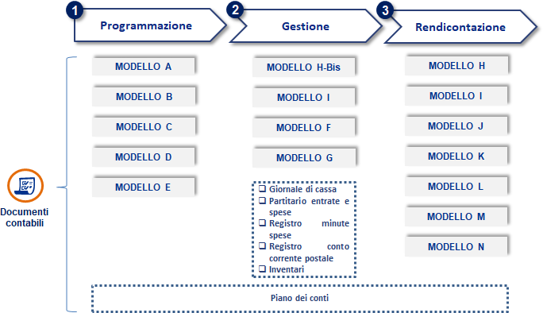

Strumenti contabili
I modelli di Bilancio
IL PROGETTO IO CONTO
I modelli di Bilancio sono stati modificati in coerenza con le disposizioni contenute nel D.I. 129/2018
(per ulteriori approfondimenti cfr. Allegato 2 alla Nota MIUR prot. n. 25674 del 20/12/2018)
92

Slide 93




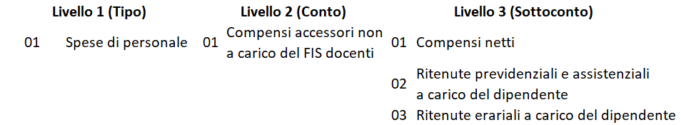

Strumenti contabili
Il Piano dei conti
Il Piano dei conti rappresenta l'elenco di tutti i conti utilizzati dalle Istituzioni scolastiche ai fini delle rilevazioni contabili. Esso si compone di due sezioni, una relativa alle entrate e una alle spese.
ENTRATE
SPESE
IL PROGETTO IO CONTO
Le entrate sono strutturate su 3 livelli
Le spese sono strutturate su 3 livelli
descrittivi (2 standard – non modificabile e 1 libero*) e classificate per fonte di finanziamento
1° livello: Aggregato
2° livello: Voce
3° livello: Sottovoce
descrittivi modificabile) natura:
(3 standard - non
e classificate per
1° livello: Tipo
2° livello: Conto
3° livello: Sottoconto
La struttura e le voci del Piano dei conti sono stati modificati in coerenza con le disposizioni contenute nel D.I. 129/2018
*Alle Scuole è concesso aggiungere delle voci su una struttura non predefinita.
93

Slide 94
Strumenti contabili
Il Piano delle destinazioni (1/6)
Il Piano delle destinazioni rappresenta l'elenco delle destinazioni di spesa, intese come finalità di utilizzo delle risorse disponibili.
Caratteristiche principali:
Strutturato su 3 livelli, di cui due standard – non modificabili e uno libero*. In particolare, il primo livello è articolato in:
Attività
Progetti
Gestioni economiche
IL PROGETTO IO CONTO
Consente il consolidamento, tramite la rappresentazione strutturata ed omogenea dell'insieme delle finalità per cui le risorse sono impegnate, dei bilanci delle Istituzioni scolastiche
Permette agli stakeholder di comprendere con facilità le attività che le Scuole pongono in essere e quindi le modalità di
utilizzo delle risorse
* Alle Scuole è concesso aggiungere delle voci su una struttura non predefinita.
94

Slide 95
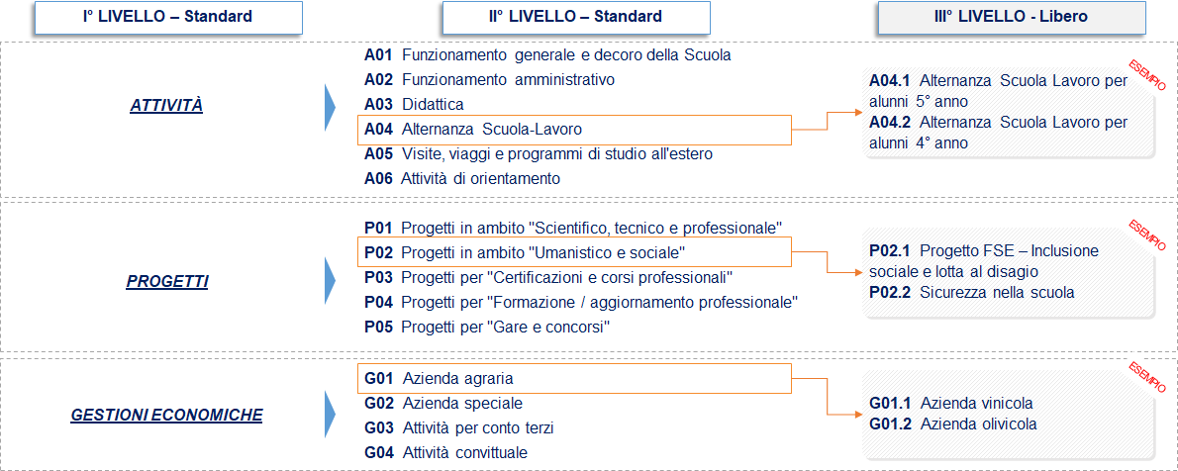
Strumenti contabili
Il Piano delle destinazioni (2/6)
Il Piano delle destinazioni risulta così articolato:
IL PROGETTO IO CONTO

Slide 96
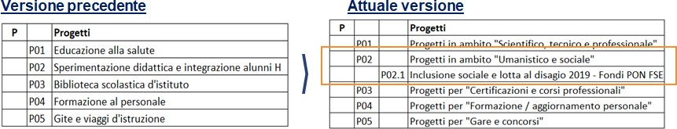

Strumenti contabili
Il Piano delle destinazioni (3/6)
Per quanto riguarda, ad esempio, la classificazione dei Progetti, si passa da
classificazione:
2 livelli di classificazione, a 3 livelli di
A titolo esemplificativo, un eventuale progetto riguardante l’inclusione sociale e lotta al disagio, indipendentemente dalla fonte di finanziamento, potrà essere classificato all’interno dell’aggregato P02 - Progetti in ambito "Umanistico e sociale"
IL PROGETTO IO CONTO
Nel modello B, in fase di programmazione, ogni scuola dovrà inserire:
il nome dello specifico progetto (es. Inclusione sociale e lotta al disagio 2019 – fondi PON
FSE)
le entrate che saranno utilizzate per il Progetto
le spese che si prevedono di sostenere
Ciascuna Scuola potrà definire e descrivere i singoli progetti/attività come preferisce, ma dovrà classificarli in funzione delle opzioni disponibili; è infatti concesso alle scuole di inserire un terzo livello di classificazione. Non vi sono, pertanto, cambiamenti rispetto ai precedenti schemi in relazione alla descrizione dei singoli progetti/attività, ma esclusivamente rispetto alla classificazione degli stessi.

Slide 97
Strumenti contabili
Il Piano delle destinazioni (4/6)
Tipologia di destinazione | Categoria di destinazione | Descrizione
Attività | Funzionamento generale e decoro della Scuola | Spese relative al funzionamento generale dell’Istituzione scolastica; in tale aggregato rientrano le spese relative alla riqualificazione, manutenzione e decoro degli edifici scolastici, compresi i servizi di pulizia, nonché le spese “comuni” non direttamente imputabili alle altre destinazioni di spesa, indipendentemente dalla fonte di finanziamento utilizzata. Tra le spese “comuni” possono rientrare, a titolo esemplificativo, (sempre qualora non fosse possibile individuare una specifica destinazione) le spese: relative all’acquisto di beni di investimento (es. software, hardware, periferiche, ecc.); per beni destinati al funzionamento generale (es. medicinali, kit di primo soccorso, ecc.); inerenti ad utenze e canoni (es. reti di trasmissione, energia elettrica, acqua, gas, ecc.); relative a servizi e prestazioni specialistiche, quali, ad esempio, le somme da corrispondere al responsabile del servizio prevenzione e protezione (RSPP), nonché al responsabile della protezione dei dati personali (RPD). Si specifica che in tale aggregato va, in fase di programmazione, imputata la somma relativa al Fondo economale per le minute spese; tale somma, una volta utilizzata, potrà invece essere imputata in funzione delle singole finalità di utilizzo della stessa.
 | Funzionamento amministrativo | Spese relative al funzionamento amministrativo dell’Istituzione scolastica; in tale aggregato possono rientrare le spese relative alle specifiche attività della segreteria scolastica, le spese postali, per l’acquisto di carte valori, bollati e registrazione contratti, le spese relative ai servizi di cassa. In tale aggregato va ricompreso altresì il compenso da corrispondere ai Revisori dei conti.
IL PROGETTO IO CONTO

Slide 98
Strumenti contabili
Il Piano delle destinazioni (5/6)
Tipologia di destinazione | Categoria di destinazione | Descrizione
Attività | Didattica | Spese relative al funzionamento didattico generale dell'Istituzione scolastica; in tale aggregato possono rientrare tutte le spese necessarie allo svolgimento delle attività didattiche (es. lavagne interattive multimediali, cancelleria, spese di personale per l’espletamento dei corsi di recupero, PC ad uso specifico degli alunni, ecc.).
 | Alternanza Scuola- Lavoro | Spese relative allo svolgimento delle attività connesse all'Alternanza Scuola-Lavoro, indipendentemente dalla fonte di finanziamento utilizzata.
 | Visite, viaggi e programmi di studio all'estero | Spese relative alla realizzazione di visite guidate, viaggi di istruzione e programmi di studio in Italia e all'estero, indipendentemente dalla fonte di finanziamento utilizzata.
 | Attività di orientamento | Spese relative ad attività di accoglienza e orientamento in ingresso e orientamento in uscita, indipendentemente dalla fonte di finanziamento utilizzata.
IL PROGETTO IO CONTO

Slide 99
Strumenti contabili
Il Piano delle destinazioni (6/6)
Tipologia di destinazione | Categoria di destinazione | Descrizione
Progetti | Progetti in ambito "Scientifico, tecnico e professionale" | Spese relative a progettualità in ambito scientifico, tecnico e professionale. Rientrano in tale aggregato spese per progetti correlati a tematiche quali: design e progettazione architettonica (es. workshop di design); discipline sanitarie (es. legislazione sanitaria); enogastronomia e cultura dell'alimentazione (es. laboratori di cucina); IT e telecomunicazioni (es. alfabetizzazione informatica); meccanica, elettronica, impiantistica, energia (es. sistemi elettrici ed elettronici); scienze matematiche (es. algebra, analisi); scienze naturali ambiente e territorio astronomia (es. studio degli ecosistemi); trasformazione, produzione, distribuzione e marketing (es. tecniche di distribuzione, tecniche di marketing); trasporti e logistica (es. logica, struttura e costruzione dei mezzi di trasporto); turismo e servizi commerciali (es. geografia turistica, legislazione turistica).
 | Progetti in ambito "Umanistico e sociale" | Spese relative a progettualità in ambito umanistico e sociale. Rientrano in tale aggregato spese per progetti correlati a tematiche quali: arte, musica, spettacolo, cultura (es. storia della musica); benessere, salute e sicurezza (es. corsi di primo soccorso); cittadinanza e legalità (es. educazione civica); discipline e arti motorie (es. alfabetizzazione motoria); giochi e attività ludiche per la crescita (es. giochi e attività di gruppo per lo sviluppo intellettivo e psicofisico); integrazione, inclusione, parità, solidarietà (es. alfabetizzazione alunni stranieri); libri, scrittura e linguaggio (es. critica letteraria); lingue e multiculturalismo (es. corsi di lingua e culture straniere); scienze umane e sociali (es. pedagogia); storia e memoria (es. organizzazione di giornate della memoria).
 | Progetti per "Certificazioni e corsi professionali" | Spese relative a progettualità volte all'acquisizione di certificazioni o attestati. Rientrano in tale aggregato spese per percorsi di studio e corsi professionalizzanti nelle diverse discipline che prevedono il rilascio di certificazioni / attestati (es. certificazione linguistica, certificazione sportiva, certificazione ECDL, ecc.).
IL PROGETTO IO CONTO

Slide 100
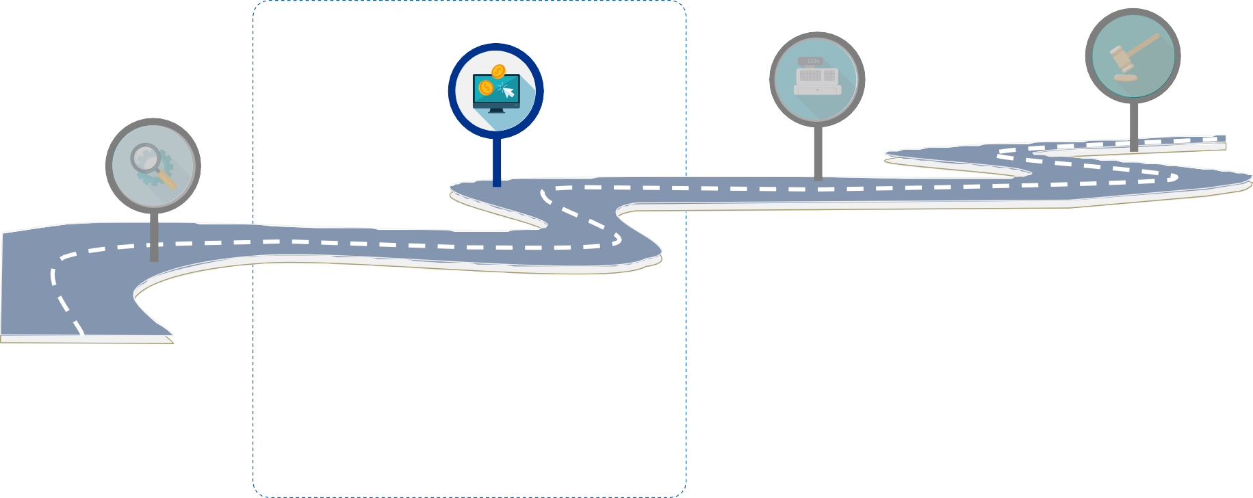
Agenda
LA GESTIONE FINANZIARIA ED AMMINISTRATIVO
-CONTABILE
IL PROGETTO IO CONTO
Contesto e principali novità per le Istituzioni scolastiche
La gestione finanziaria ed amministrativo-contabile
  Introduzione alla contabilità
  Ciclo di programmazione, gestione e rendicontazione
  Strumenti contabili
  Modulistica e contabilità informatizzata
  Coinvolgimento del DSGA sulle attività in capo al DS
L'attività negoziale delle Istituzioni scolastiche
Ulteriori disposizioni

Slide 101



Modulistica e contabilità informatizzata (1/2)
Nell'ambito del proprio sistema informativo, il MIUR predispone, aggiorna, e implementa un pacchetto applicativo per la tenuta della contabilità delle Istituzioni scolastiche*.
Pacchetto applicativo
IL PROGETTO IO CONTO
Può essere anche utilizzato per ottenere:
Il MIUR, nell'ambito del medesimo pacchetto, predispone, aggiorna e implementa linee guida per la corretta tenuta della contabilità.
L'elenco dei fornitori di beni e servizi, con l'indicazione dei relativi crediti e debiti
I flussi di cassa distinti per tipologia di entrata e di spesa
L'analisi delle spese distinte per
tipologia
Tale pacchetto contiene meccanismi di segnalazione automatica di anomalie e disfunzioni che consentono anche interrogazioni mirate da parte dei Revisori.
N.B. I dati contabili sono gestiti all'interno del Sistema Informativo dell'Istruzione (SIDI)
*E delle eventuali Gestioni economiche separate in collegamento con l'amministrazione scolastica.

Slide 102



Modulistica e contabilità informatizzata (2/2)
Il nuovo Regolamento recepisce le novità normative in materia di amministrazione digitale, nello specifico:
Formano gli originali dei propri documenti con mezzi informatici, ai sensi di quanto previsto dal Codice dell'Amministrazione Digitale (CAD) e dalle relative regole tecniche
Adottano le misure necessarie alla protocollazione e conservazione in formato digitale, per non meno di dieci anni, dei documenti amministrativo-contabili
Istituzioni scolastiche
IL PROGETTO IO CONTO
DS
Adottano le misure necessarie all'archiviazione digitale dei documenti amministrativo- contabili, anche mediante dematerializzazione dei documenti formati in origine su supporto analogico
DSGA

Slide 103
Focus: Il Sistema Informativo dell'Istruzione (SIDI)
IL PROGETTO IO CONTO

Slide 104

Il Sistema Informativo dell'Istruzione (SIDI) (1/2)
Cosa è …
Il SIDI (Sistema Informativo Dell’Istruzione) è un’area riservata in cui sono disponibili le applicazioni (e relative comunicazioni) per le segreterie scolastiche e gli uffici dell’Amministrazione centrale e periferica che hanno il compito di acquisire, verificare e gestire i dati che il sistema informativo raccoglie ed elabora.
Gli utilizzatori …
Personale amministrativo Miur (utenti degli Uffici centrali e Periferici)
Personale amministrativo delle scuole e Dirigenti Scolastici
Docenti e Assistenti Tecnici Ausiliari con impiego temporaneo in segreteria
Utenti delle scuole non statali, paritarie e non paritarie
Utenti esterni (Enti e Amministrazioni che hanno bisogno di accedere al sistema in base ad accordi specifici con il Miur)
IL PROGETTO IO CONTO

Slide 105


Il Sistema Informativo dell'Istruzione (SIDI) (2/2)
Le tipologie di dati gestite in SIDI …
IL PROGETTO IO CONTO
Rete scolastica (istituzioni scolastiche statali e non statali)
Rilevazione Dati
Dati di funzionamento
e organizzativi dell’offerta
formativa didattica (indirizzi
Dati finanziari e contabili
di studio, Alunni, Organici, Personale docente e non docente)
"Modulistica e contabilità"

Slide 106
Agenda
LA GESTIONE FINANZIARIA ED AMMINISTRATIVO
-CONTABILE
IL PROGETTO IO CONTO
Contesto e principali novità per le Istituzioni scolastiche
La gestione finanziaria ed amministrativo-contabile
  Introduzione alla contabilità
  Ciclo di programmazione, gestione e rendicontazione
  Strumenti contabili
  Modulistica e contabilità informatizzata
  Coinvolgimento del DSGA sulle attività in capo al DS
L'attività negoziale delle Istituzioni scolastiche
Ulteriori disposizioni

Slide 107
Coinvolgimento del DSGA sulle attività in capo al DS (1/6)
 | Nuovo Regolamento D.I. 129/2018
Responsabilità della gestione | ARTICOLO 3
 | Il direttore dei servizi generali e amministrativi, di seguito denominato D.S.G.A., ai sensi dell’articolo 25, comma 5, del decreto legislativo n. 165 del 2001, sovrintende con autonomia operativa e nell’ambito delle direttive di massima impartite e degli obiettivi assegnati dal dirigente scolastico, ai servizi amministrativi ed ai servizi generali dell’istituzione scolastica, coordinando il personale assegnato. (Comma 2)
Redazione del Programma Annuale | ARTICOLO 5
 | A ciascuna destinazione di spesa compresa nel programma annuale per l'attuazione del P.T.O.F. è allegata una scheda illustrativa finanziaria, predisposta dal D.S.G.A., nella quale sono indicati l'arco temporale di riferimento, le fonti di finanziamento e il dettaglio delle spese distinte per natura (Comma 5) Il programma annuale è predisposto dal dirigente scolastico con la collaborazione del D.S.G.A. per la parte economico-finanziaria ed è proposto dalla Giunta esecutiva, unitamente alla relazione illustrativa, entro il 30 novembre dell'anno precedente a quello di riferimento al Consiglio d'istituto per l’approvazione […] (Comma 8)
IL PROGETTO IO CONTO

Slide 108
Coinvolgimento del DSGA sulle attività in capo al DS (2/6)
 | Nuovo Regolamento D.I. 129/2018
Verifiche, modifiche e assestamento al Programma Annuale | ARTICOLO 10
 | L’attività di verifica è effettuata sulla base di apposita relazione predisposta dal dirigente scolastico e dal D.S.G.A., che evidenzia anche le entrate accertate e la consistenza degli impegni assunti, nonché i pagamenti eseguiti. (Comma 2)
Attività gestionale | ARTICOLO 11
 | Il D.S.G.A., sulla base delle codifiche stabilite nella modulistica di cui all'articolo 41 e su indicazione del dirigente scolastico, imputa le spese al funzionamento amministrativo e didattico generale, ai compensi spettanti al personale dipendente per effetto di norme contrattuali e di disposizioni di legge, alle spese di investimento e ai progetti, nei limiti della rispettiva dotazione finanziaria stabilita nel programma annuale e delle disponibilità riferite ai singoli progetti. A tal fine, le schede di cui all'articolo 5, comma 5, sono costantemente aggiornate a cura del D.S.G.A. medesimo, con riferimento alle spese sostenute. (Comma 2)
Reversali d'incasso | ARTICOLO 14
 | Le reversali di incasso sono firmate dal dirigente scolastico e dal D.S.G.A. […]. (Comma 1)
IL PROGETTO IO CONTO

Slide 109
Coinvolgimento del DSGA sulle attività in capo al DS (3/6)
 | Nuovo Regolamento D.I. 129/2018
Attività gestionale | ARTICOLO 11
 | Il D.S.G.A., sulla base delle codifiche stabilite nella modulistica di cui all'articolo 41 e su indicazione del dirigente scolastico, imputa le spese al funzionamento amministrativo e didattico generale, ai compensi spettanti al personale dipendente per effetto di norme contrattuali e di disposizioni di legge, alle spese di investimento e ai progetti, nei limiti della rispettiva dotazione finanziaria stabilita nel programma annuale e delle disponibilità riferite ai singoli progetti. A tal fine, le schede di cui all'articolo 5, comma 5, sono costantemente aggiornate a cura del D.S.G.A. medesimo, con riferimento alle spese sostenute. (Comma 2)
Reversali d'incasso | ARTICOLO 14
 | Le reversali di incasso sono firmate dal dirigente scolastico e dal D.S.G.A. […]. (Comma 1)
Impegni | ARTICOLO 15
 | L'impegno delle spese è assunto dal dirigente scolastico ed è registrato dal D.S.G.A. (Comma 6)
Mandati di pagamento | ARTICOLO 17
 | I mandati di pagamento sono firmati dal dirigente scolastico e dal D.S.G.A., fermo restando l’obbligo di fatturazione in forma elettronica previsto dalla normativa vigente […]. (Comma 1)
IL PROGETTO IO CONTO

Slide 110
Coinvolgimento del DSGA sulle attività in capo al DS (4/6)
 | Nuovo Regolamento D.I. 129/2018
Fondo economale per le minute spese | ARTICOLO 21
 | Il fondo economale per le minute spese è anticipato, in tutto o in parte, con apposito mandato in conto di partite di giro, dal dirigente scolastico al D.S.G.A. Ogni volta che la somma anticipata è prossima ad esaurirsi, il D.S.G.A. presenta le note documentate delle spese sostenute, che sono a lui rimborsate con mandati emessi a suo favore, imputati al funzionamento amministrativo e didattico generale e ai singoli progetti. Il rimborso deve comunque essere chiesto e disposto prima della chiusura dell'esercizio finanziario. (Comma 5)
Redazione conto consuntivo | ARTICOLO 23
 | Il conto consuntivo è predisposto dal D.S.G.A. entro il 15 marzo dell’esercizio finanziario successivo a quello cui si riferisce ed è corredato da una dettagliata relazione che illustra l'andamento della gestione dell'istituzione scolastica e i risultati conseguiti […]. (Comma 1) Il conto consuntivo è sottoposto dal dirigente scolastico, entro la stessa data del 15 marzo, all'esame dei revisori dei conti che esprimono il proprio parere con apposita relazione entro il successivo 15 aprile […]. (Comma 2)
IL PROGETTO IO CONTO
110

Slide 111
Coinvolgimento del DSGA sulle attività in capo al DS (5/6)
 | Nuovo Regolamento D.I. 129/2018
Eliminazione dei beni dell'inventario | ARTICOLO 33
 | Nell’ipotesi di beni mancanti per furto o causa di forza maggiore, al provvedimento di cui al comma 1 è, altresì, allegata la relazione del D.S.G.A. in ordine alle circostanze che hanno determinato la sottrazione o la perdita dei beni. (Comma 3)
Custodia del materiale didattico, tecnico e scientifico, dei laboratori e delle officine | ARTICOLO 35
 | La custodia del materiale didattico, tecnico e scientifico dei gabinetti, dei laboratori e delle officine è affidata dal D.S.G.A., su indicazione vincolante del dirigente scolastico, ai docenti utilizzatori o ad insegnanti di laboratorio, ovvero al personale tecnico, che operano in osservanza di quanto stabilito in materia nel regolamento dell’istituzione scolastica di cui all’articolo 29. (Comma 1)
Formazione, archiviazione e conservazione digitale della documentazione amministrativo contabile | ARTICOLO 42
 | Il dirigente scolastico e il D.S.G.A. adottano le misure necessarie per l’archiviazione digitale dei documenti amministrativo-contabili, anche mediante dematerializzazione dei documenti formati in origine su supporto analogico […]. (Comma 2)
IL PROGETTO IO CONTO
111

Slide 112
Coinvolgimento del DSGA sulle attività in capo al DS (6/6)
 | Nuovo Regolamento D.I. 129/2018
Attività negoziale | ARTICOLO 44
 | Nello svolgimento dell'attività negoziale, il dirigente scolastico si avvale della attività istruttoria del D.S.G.A.. (Comma 2) Il dirigente scolastico può delegare lo svolgimento di singole attività negoziali al D.S.G.A. o a uno dei propri collaboratori individuati in base alla normativa vigente. Al D.S.G.A. compete, comunque, l'attività negoziale connessa alla gestione del fondo economale […]. (Comma 3)
IL PROGETTO IO CONTO
112

Slide 113
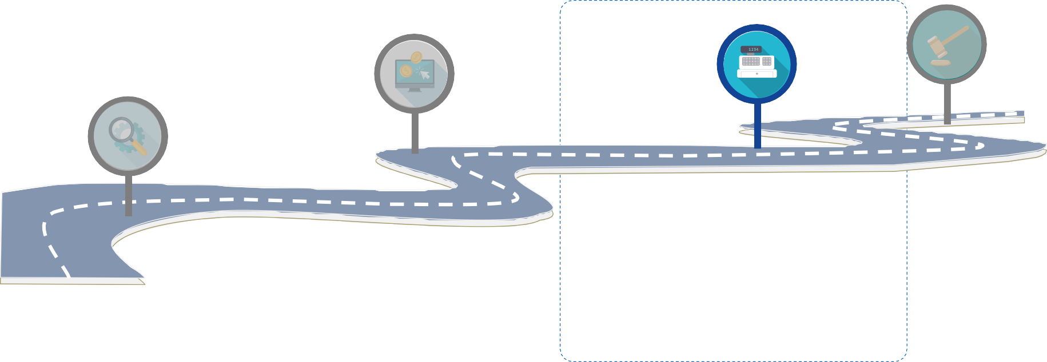
Agenda
L'ATTIVITÀ NEGOZIALE DELLE ISTITUZIONI SCOLASTICHE
Illustrare modalità e regole per la gestione delle attività negoziali e principali elementi di innovazione in coerenza con il nuovo Codice dei contratti pubblici nonché con le esigenze operative e le specificità del sistema scolastico
Contesto e principali novità per le Istituzioni scolastiche
La gestione finanziaria ed amministrativo-contabile
L'attività negoziale delle Istituzioni scolastiche
  Quadro normativo di riferimento
  Capacità ed autonomia negoziale
  Disposizioni generali per l'affidamento e l'esecuzione di contratti pubblici
  Procedure previste per specifiche categorie merceologiche
  Ulteriori disposizioni del Regolamento
Ulteriori disposizioni
IL PROGETTO IO CONTO
113

Slide 114









Quadro normativo di riferimento
Il quadro normativo di riferimento in materia di contratti pubblici ha subito negli ultimi anni importanti cambiamenti.
Sull'aggiudicazione dei contratti
di concessione
Sugli appalti pubblici
Sulle procedure d’appalto degli
enti erogatori nei settori speciali
DIRETTIVA 2014/25/UE DEL PARLAMENTO EUROPEO E DEL CONSIGLIO
IL PROGETTO IO CONTO
DIRETTIVA 2014/23/UE DEL PARLAMENTO EUROPEO E DEL CONSIGLIO
DIRETTIVA 2014/24/UE DEL PARLAMENTO EUROPEO E DEL CONSIGLIO
Le Direttive sono state recepite nell'Ordinamento Italiano con il Codice dei Contratti Pubblici (Decreto legislativo 18 aprile 2016, n. 50), che prevede due differenti tipologie di atti attuativi, adottati con:
A
B
Decreti Ministeriali o Decreti del Presidente del Consiglio dei Ministri
Linee guida A.N.AC.
114

Slide 115










Quadro normativo di riferimento
A seguire si riportano i provvedimenti attuativi al Codice dei Contratti Pubblici adottati dall'A.N.AC.:
Linee guida n. 1
Indirizzi generali sull’affidamento dei servizi attinenti all’architettura e all’ingegneria
Linee guida n. 2
Offerta economicamente più vantaggiosa
IL PROGETTO IO CONTO
Linee guida n. 3
Nomina, ruolo e compiti del responsabile unico del procedimento per l’affidamento di appalti e concessioni
Linee guida n. 4
Procedure per l’affidamento dei contratti pubblici di importo inferiore alle soglie di rilevanza comunitaria, indagini di mercato e formazione e gestione degli elenchi di operatori economici
Linee guida n. 5
Criteri di scelta dei commissari di gara e di iscrizione degli esperti nell’Albo nazionale obbligatorio dei
componenti delle commissioni giudicatrici
Indicazione dei mezzi di prova adeguati e delle carenze nell’esecuzione di un precedente contratto di appalto che possano considerarsi significative per la dimostrazione delle circostanze di esclusione di cui all’art. 80, comma 5, lett. c) del Codice
Linee guida n. 6
Linee guida n. 7
Linee Guida per l’iscrizione nell’Elenco delle amministrazioni aggiudicatrici e degli enti aggiudicatori che operano mediante affidamenti diretti nei confronti di proprie società in house
Linee guida n. 8
Ricorso a procedure negoziate senza previa pubblicazione di un bando nel caso di forniture e servizi ritenuti infungibili
115

Slide 116
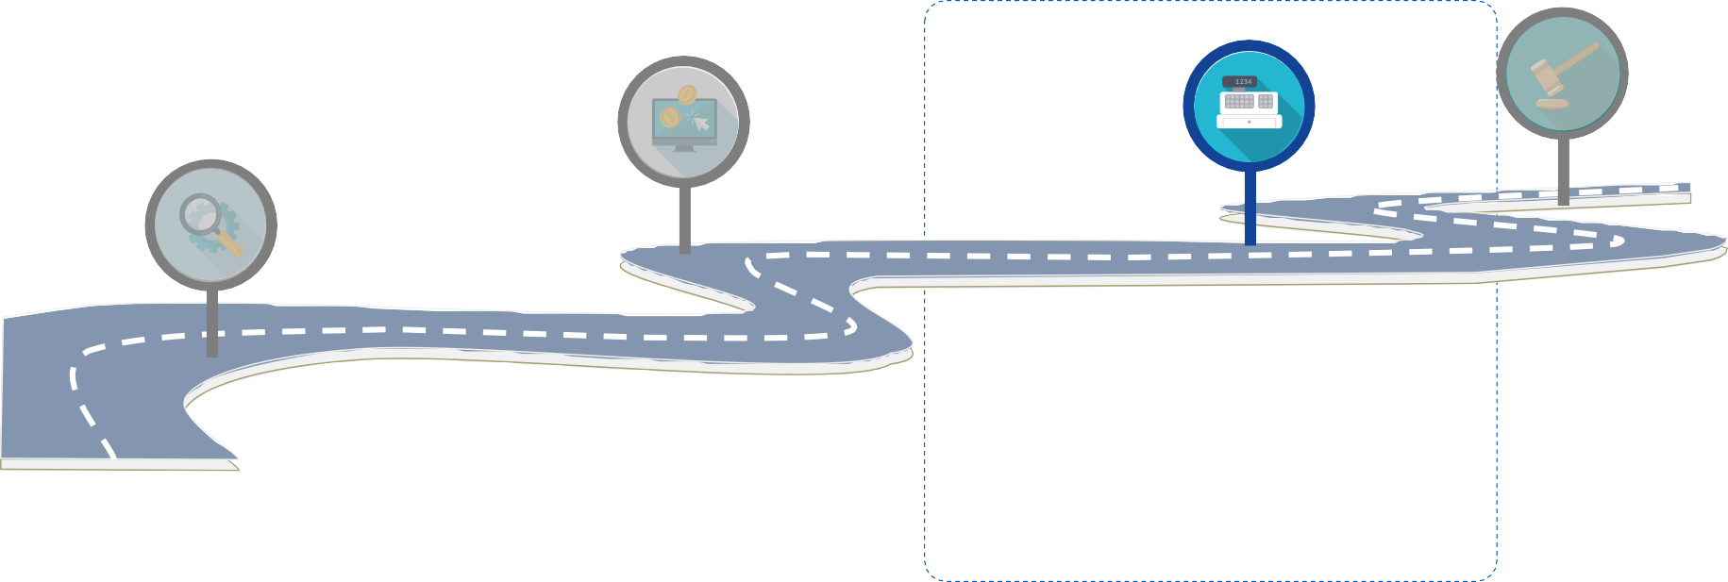
Agenda
L'ATTIVITÀ NEGOZIALE DELLE ISTITUZIONI SCOLASTICHE
IL PROGETTO IO CONTO
Contesto e principali novità per le Istituzioni scolastiche
La gestione finanziaria ed amministrativo-contabile
L'attività negoziale delle Istituzioni scolastiche
  Quadro normativo di riferimento
  Capacità ed autonomia negoziale
  Disposizioni generali per l'affidamento e l'esecuzione di contratti pubblici
  Procedure previste per specifiche categorie merceologiche
  Ulteriori disposizioni del Regolamento
Ulteriori disposizioni
116

Slide 117



Capacità ed autonomia negoziale
Le Istituzioni scolastiche hanno piena capacità e autonomia negoziale, fatti salvi alcuni limiti previsti dal nuovo Regolamento e dalla normativa vigente.
Le Istituzioni scolastiche possono: Le Istituzioni scolastiche NON possono:
Stipulare convenzioni e contratti Stipulare contratti aleatori*
IL PROGETTO IO CONTO
Stipulare contratti di prestazione d'opera con esperti
Concludere operazioni finanziarie speculative
Concludere o aderire ad accordi di rete
Partecipare a società di persone
Costituire o partecipare ad associazioni, fondazioni o consorzi, anche nella forma di s.r.l.
Partecipare a società di capitali
Accedere a sistemi di raccolta fondi anche mediante la formazione o l’adesione a piattaforme di finanziamento collettivo per sostenere azioni progettuali senza finalità di lucro
Acquistare servizi per lo svolgimento di attività che rientrano nelle ordinarie funzioni o mansioni proprie del personale in servizio nella scuola
*Il sopra riportato divieto di stipulare contratti aleatori non deve intendersi riferito anche alla stipula di contratti assicurativi, espressamente contemplati al comma 7 dell’articolo 43 tra gli affidamenti delle istituzioni scolastiche.
117

Slide 118




Capacità ed autonomia negoziale
Linee guida e schemi di atti di gara
Le Istituzioni scolastiche, nello svolgimento dell'attività negoziale, devono rispettare le Linee guida e gli schemi di atti di gara eventualmente elaborati dal MIUR, per le procedure di affidamento particolarmente complesse (ad esempio, servizi assicurativi e convenzione di cassa).
IL PROGETTO IO CONTO
elabora in
collaborazione con
Con l'obiettivo di garantire l’uniformità nella gestione delle procedure di gara.
Linee guida &
Schemi di atti di gara
Le Scuole sono tenute a rispettare tali indicazioni; qualora si discostino dalle medesime, devono motivare la scelta nella determina a contrarre.
118

Slide 119



Capacità ed autonomia negoziale
Competenze del DS, DSGA e Consiglio d'Istituto nell'attività negoziale (1/5)
Il nuovo Regolamento attribuisce al Consiglio d'Istituto, al DS e al DSGA specifiche funzioni relative allo svolgimento dell'attività negoziale.
IL PROGETTO IO CONTO
Consiglio di Istituto
DS
DSGA
Delibera sullo svolgimento di alcune attività negoziali.
Determina criteri e limiti per lo svolgimento dell'attività negoziale da parte del DS.
Pone in essere le attività necessarie per lo svolgimento dell'attività negoziale nel rispetto delle deliberazioni del Consiglio d'Istituto.
Collabora con il DS per lo svolgimento dell'attività negoziale.
119

Slide 120

Capacità ed autonomia negoziale
Competenze del DS, DSGA e Consiglio d'Istituto nell'attività negoziale (2/5)
Consiglio di Istituto
Delibera sullo svolgimento delle seguenti attività negoziali:
In tali casi, il DS non può recedere, rinunciare o transigere se non è previamente autorizzato dal Consiglio di Istituto
Accettazione e rinuncia di legati, eredità e donazioni
IL PROGETTO IO CONTO
Costituzione o compartecipazione ad associazioni o fondazioni
Istituzione o compartecipazione a borse di studio
Accensione di mutui e contratti di durata pluriennale
Alienazione, trasferimento, costituzione, modificazione di diritti reali su beni immobili della Scuola, nonché l'acquisto degli stessi Adesione a reti di scuole e consorzi e utilizzazione economica delle opere dell'ingegno e dei diritti di proprietà industriale Partecipazione della Scuola ad iniziative che comportino il coinvolgimento di agenzie, enti, università, soggetti pubblici o privati Verifica di coerenza, rispetto alle previsioni del P.T.O.F. e del Programma Annuale, delle determinazioni a contrarre adottate dal
DS per acquisizioni di importo superiore alla soglia comunitaria
120

Slide 121
Capacità ed autonomia negoziale
Competenze del DS, DSGA e Consiglio d'Istituto nell'attività negoziale (3/5)
Consiglio di Istituto
Determina i criteri e i limiti per lo svolgimento, da parte del DS, delle seguenti attività negoziali:
Affidamenti di lavori, servizi e forniture di importo superiore a 10.000 euro
Utilizzazione da parte di soggetti terzi di locali, beni o siti informatici, appartenenti all'Istituzione scolastica o in uso alla medesima
Convenzioni relative a prestazioni del personale della scuola e degli alunni per conto terzi
Alienazione di beni e servizi prodotti nell'esercizio di attività didattiche o programmate a favore di terzi Acquisto ed alienazione di titoli di Stato
Contratti di prestazione d'opera con esperti per particolari attività ed insegnamenti, contratti di sponsorizzazione e di locazione
immobili
Partecipazione a progetti internazionali
Determinazione della consistenza massima e dei limiti di importo del fondo economale
IL PROGETTO IO CONTO
121

Slide 122


Capacità ed autonomia negoziale
Competenze del DS, DSGA e Consiglio d'Istituto nell'attività negoziale (4/5)
DS
Nel rispetto delle deliberazione del Consiglio d'Istituto, pone in essere le seguenti attività:
Svolge l'attività negoziale necessaria all'attuazione del P.T.O.F. e del Programma Annuale
Può delegare lo svolgimento di singole attività negoziali al DSGA o a uno dei propri collaboratori
Può avvalersi dell'opera di esperti esterni nel caso in cui non siano reperibili tra il personale della Scuola specifiche competenze professionali necessarie, nei limiti previsti dalla normativa
IL PROGETTO IO CONTO
DSGA
Collabora con il DS per lo svolgimento delle seguenti attività:
Svolge l'attività istruttoria di cui si avvale il DS nello svolgimento dell'attività negoziale
Svolge l'attività negoziale connessa alla gestione del fondo economale
122

Slide 123




Capacità ed autonomia negoziale
Competenze del DS, DSGA e Consiglio d'Istituto nell'attività negoziale (5/5)
L'art. 45, comma 2, lett. a) del D.I. 129/2018, prevede che il Consiglio d'Istituto debba deliberare rispetto alle modalità di affidamento di lavori, servizi e forniture di importo superiore a 10.000,00 euro e inferiore a 40.000,00 euro.
In particolare, il Consiglio d'Istituto, sulla base delle peculiarità dell'Istituzione scolastica:
IL PROGETTO IO CONTO
Dovrà determinare i criteri e i limiti che il DS dovrà rispettare per tali affidamenti
Potrà definire modalità differenti a seconda degli importi e delle diverse categorie merceologiche
Dovrà in ogni caso adottare la propria delibera nel rispetto della normativa e delle Linee Guida ANAC n. 4
Tale delibera potrà in ogni caso essere modificata/aggiornata sulla base di esigenze specifiche che sopravverranno successivamente alla delibera stessa
123

Slide 124

Agenda
L'ATTIVITÀ NEGOZIALE DELLE ISTITUZIONI SCOLASTICHE
IL PROGETTO IO CONTO
Contesto e principali novità per le Istituzioni scolastiche
La gestione finanziaria ed amministrativo-contabile
L'attività negoziale delle Istituzioni scolastiche
  Quadro normativo di riferimento
  Capacità ed autonomia negoziale
  Disposizioni generali per l'affidamento e l'esecuzione di contratti pubblici
  Procedure previste per specifiche categorie merceologiche
  Ulteriori disposizioni del Regolamento
Ulteriori disposizioni
124

Slide 125
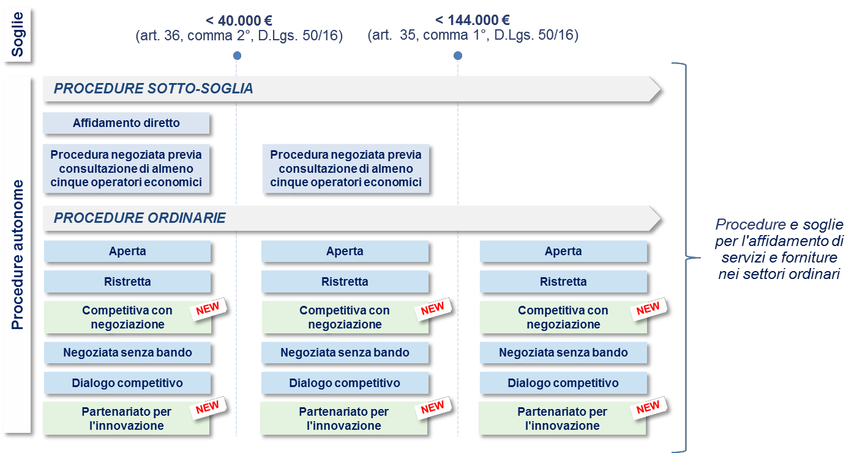


Disposizioni generali per l'affidamento e l'esecuzione di contratti pubblici
Soglie e tipologie di procedure (1/3)
Di seguito si illustrano le soglie applicabili alle Istituzioni scolastiche e le tipologie di procedure espletabili per l'affidamento di servizi e forniture nei settori ordinari.
Si precisa che il Consiglio
d’istituto stabilisce, con propria deliberazione, criteri e limiti per l'affidamento di lavori, servizi e forniture di importo superiore a 10.000,00 euro (art. 45, comma 2, lett. a) del Nuovo Regolamento)
.
IL PROGETTO IO CONTO
= procedure introdotte dal D.Lgs. 50/16.

Slide 126
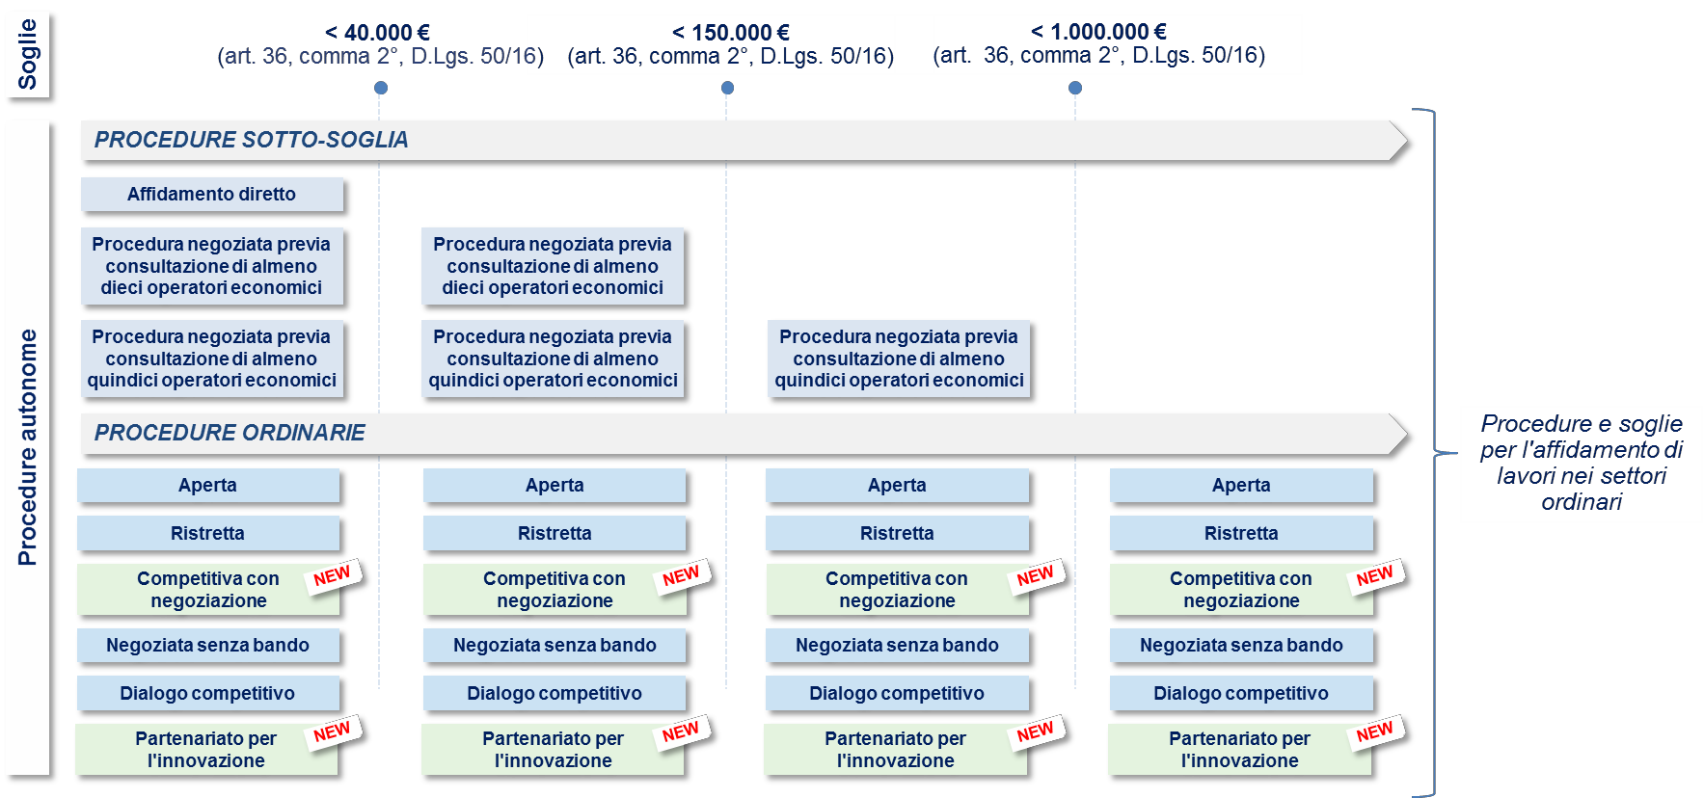
Disposizioni generali per l'affidamento e l'esecuzione di contratti pubblici
Soglie e tipologie di procedure (2/3)
Di seguito si illustrano le soglie applicabili alle Istituzioni scolastiche e le tipologie di procedure espletabili per
l'affidamento di lavori nei settori ordinari.
Si precisa che il Consiglio d’istituto stabilisce, con propria deliberazione, criteri e limiti per l'affidamento di lavori, servizi e forniture di importo superiore a 10.000,00 euro
(art. 45, comma 2, lett. a) del Nuovo Regolamento)
.
IL PROGETTO IO CONTO
= procedure introdotte dal D.Lgs. 50/16.

Slide 127






Disposizioni generali per l'affidamento e l'esecuzione di contratti pubblici
Soglie e tipologie di procedure (3/3)
Si ricorda che l'art. 1, comma 912, della legge 145/2018 (c.d. "Legge di Bilancio 2019") ha previsto che, nelle more di una complessiva revisione del codice dei contratti pubblici e fino al 31 dicembre 2019, le stazioni appaltanti, in deroga all'articolo 36, comma 2 del D.Lgs. 50/2016, possano espletare effettuare talune tipologie di affidamenti di lavori con modalità semplificate. In particolare:
IL PROGETTO IO CONTO
"[…] fino al 31 dicembre 2019, le stazioni appaltanti, in deroga all’articolo 36, comma 2, del medesimo codice, possono procedere all’affidamento di lavori di importo pari o superiore a 40.000 euro e inferiore a 150.000 euro mediante affidamento diretto previa consultazione, ove esistenti, di tre operatori economici e mediante le procedure di cui al comma 2, lettera b), del medesimo articolo 36 per i lavori di importo pari o superiore a 150.000 euro e inferiore a 350.000 euro"
Pertanto, esclusivamente per il 2019, sono consentite le seguenti procedure per gli affidamenti di lavori:
Soglie
40.000 € => < 150.000 €
Soglie
150.000 € => < 350.000
Affidamento diretto previa consultazione di almeno 3 operatori economici
Procedura negoziata previa consultazione di almeno 10 operatori economici

Slide 128




Disposizioni generali per l'affidamento e l'esecuzione di contratti pubblici
Scelta degli strumenti di acquisizione – Quadro di sintesi
La scelta degli strumenti di acquisizione deve partire dalla verifica della sussistenza e dell'idoneità di Convenzioni - quadro messe a disposizione da Consip S.p.A.. Qualora, per la merceologia desiderata non esista o non sia idonea una Convenzione – quadro, è possibile ricorrere ad altri strumenti d'acquisizione alternativi.
A
Acquisto tramite
Convenzione - quadro
IL PROGETTO IO CONTO
Verifica esistenza
Convenzione – quadro attiva
Esiste una Convenzione attiva?
Sì
Verifica se la Convenzione – quadro è idonea rispetto alle esigenze
La Convenzione è idonea?
Sì
Acquisto tramite Convenzione - quadro
No
No
Redazione e invio provvedimento motivato alla Corte dei Conti
Acquisto tramite strumenti alternativi
*Per la categoria merceologia che si intende acquistare.
Per maggiori approfondimenti in merito agli strumenti di acquisizione a disposizione delle Istituzioni scolastiche, si rimanda all'Allegato consultabile cliccando sull'icona di seguito

Slide 129


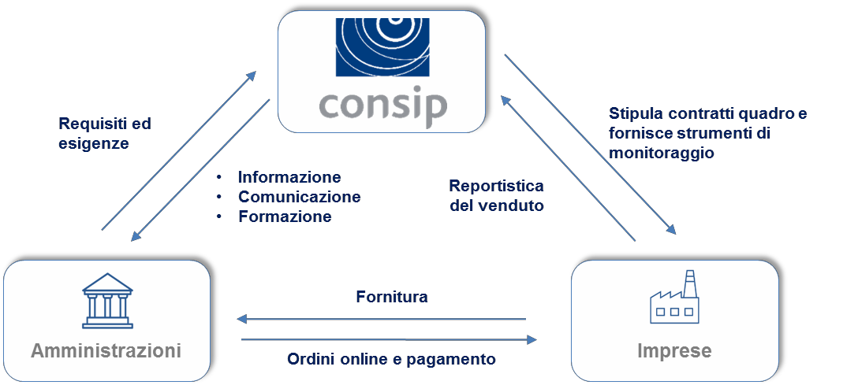
Disposizioni generali per l'affidamento e l'esecuzione di contratti pubblici
Convenzione – quadro: Meccanismo di funzionamento
A
Acquisto tramite
Convenzione - quadro
Trattasi di Convenzioni stipulate da Consip S.p.A. con le quali l'impresa prescelta si impegna ad accettare, sino a concorrenza della quantità massima complessiva stabilita dalla convenzione ed ai prezzi e condizioni ivi previsti, ordinativi di fornitura di beni e servizi deliberati dalle Pubbliche Amministrazioni.
IL PROGETTO IO CONTO
Fonte: Consip, Il Programma per la razionalizzazione degli acquisti nella P.A.

Slide 130









Disposizioni generali per l'affidamento e l'esecuzione di contratti pubblici
Strumenti alternativi alla Convenzione - quadro
Nel caso in cui non sia presente una Convenzione – quadro attiva, ovvero la stessa, pur essendo attiva, non risulti idonea, le Istituzioni scolastiche possono ricorrere ad altri strumenti di acquisizione alternativi.
IL PROGETTO IO CONTO
A
Acquisto tramite
Convenzione - quadro
S T R U M E N T I A L T E R N A T I V I
Qualora non esista una Convenzione attiva o idonea
B C
D
Acquisto tramite
Me.PA.
Acquisto tramite
ACCORDO QUADRO
Acquisto tramite
SDA.PA.
E
Acquisto tramite
PROCEDURA AUTONOMA
Le Istituzioni scolastiche possono espletare altresì procedure di affidamento in forma associata, mediante la costituzione di reti di Scuole o l’adesione a reti già esistenti
130

Slide 131




Disposizioni generali per l'affidamento e l'esecuzione di contratti pubblici
Possibilità di deroga all'obbligo di ricorrere alle Convenzioni - quadro
Nelle ipotesi nelle quali le Convenzioni – quadro Consip siano attive ma inidonee al soddisfacimento dello specifico fabbisogno dell'Amministrazione, l'acquisto in deroga alle predette Convenzioni, ed attraverso il ricorso a strumenti alternativi, dovrà essere previamente autorizzato dall’organo di vertice amministrativo, ovvero il DS. Di seguito si illustra l'iter da seguire in tali fattispecie.
IL PROGETTO IO CONTO
Richiesta di autorizzazione all'organo di vertice amministrativo, che nell'ambito delle Istituzioni scolastiche è il DS
Apposita autorizzazione motivata del DS
Il controllo della Corte dei Conti è configurabile quale «controllo sulla gestione» e «finanziario- contabile» (Corte dei Conti, Sezioni Riunite in sede di controllo, 26 luglio 2016, n. 12).
Comunicazione dell'autorizzazione alla Corte dei Conti

Slide 132
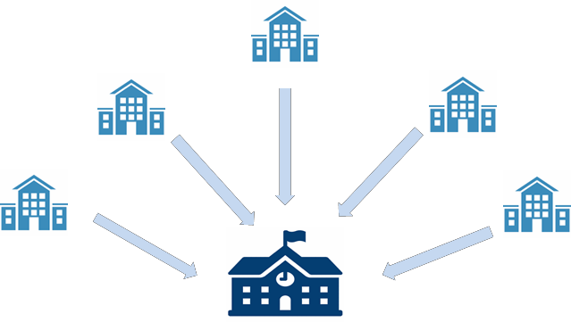
Disposizioni generali per l'affidamento e l'esecuzione di contratti pubblici
Accordi di rete per gli affidamenti e gli acquisti (1/2)
Ai sensi degli artt. 46 e 47 del nuovo Regolamento, le Scuole possono espletare, in forma aggregata, le procedure di affidamento precedentemente descritte, mediante la costituzione di reti di Scuole o l’adesione a reti già esistenti.
IL PROGETTO IO CONTO
Le Istituzioni scolastiche delegano le funzioni al DS dell'Istituzione "capofila", il quale assume, nei confronti dei terzi estranei alla P.A., la rappresentanza di tutte le Istituzioni scolastiche che fanno parte della rete e le connesse responsabilità.
L'ACCORDO DI RETE è finalizzato alla gestione comune
di funzioni ed attività amministrativo-contabili;
delle procedure connesse agli affidamenti di lavori, beni e
servizi e agli acquisti
La delega ha ad oggetto le sole attività indicate nel singolo
accordo di rete.
Le scritture contabili delle Istituzioni scolastiche sono autonome e separate anche a seguito della conclusione o dell’adesione ad un accordo di rete

Slide 133





Disposizioni generali per l'affidamento e l'esecuzione di contratti pubblici
Accordi di rete per gli affidamenti e gli acquisti (2/2)
Nello specifico, agli accordi di rete è applicabile la disciplina di cui all'art. 15 della L. 241/1990 che prevede la possibilità per le P.A. di concludere tra loro accordi per regolamentare lo svolgimento in collaborazione di attività di interesse comune.
Gli accordi devono essere stipulati, a pena di nullità, per atto scritto, salvo che la legge disponga altrimenti.
Si applicano, ove non diversamente previsto, i principi del codice civile in materia di obbligazioni e contratti in quanto compatibili.
Gli accordi devono essere motivati.
Gli accordi sostitutivi di provvedimenti sono soggetti ai medesimi controlli
previsti per questi ultimi.
Gli accordi sono sottoscritti con firma digitale, con firma elettronica avanzata,
ovvero con altra firma elettronica qualificata, pena la nullità degli stessi.
IL PROGETTO IO CONTO

Slide 134
Agenda
L'ATTIVITÀ NEGOZIALE DELLE ISTITUZIONI SCOLASTICHE
IL PROGETTO IO CONTO
Contesto e principali novità per le Istituzioni scolastiche
La gestione finanziaria ed amministrativo-contabile
L'attività negoziale delle Istituzioni scolastiche
  Quadro normativo di riferimento
  Capacità ed autonomia negoziale
  Disposizioni generali per l'affidamento e l'esecuzione di contratti pubblici
  Procedure previste per specifiche categorie merceologiche
  Ulteriori disposizioni del Regolamento
Ulteriori disposizioni

Slide 135




Procedure previste per specifiche categorie merceologiche
In deroga alle disposizioni normative precedentemente esposte, sono previsti obblighi peculiari di acquisto per particolari categorie merceologiche.
IL PROGETTO IO CONTO
Acquisizione di beni e servizi ICT
Acquisizioni di determinate categorie merceologiche

Slide 136



Procedure previste per specifiche categorie merceologiche
Procedure e strumenti di acquisizione di beni e servizi ICT
La legge n. 208/2015 ha previsto all'art. 1, comma 512, peculiari obblighi di acquisto relativi alla categoria
merceologica dei servizi e beni informatici, che a seguire si riportano.
Verifica in merito al rispetto degli obblighi di acquisizione centralizzata previsti dalla normativa vigente per i beni e servizi
IL PROGETTO IO CONTO
1
Convenzioni – quadro messe a disposizione da Consip
Verifica in merito alla disponibilità e all’idoneità di strumenti di acquisto e di negoziazione presso Consip
Me.PA.
Accordi quadro
SDA.PA.
2
Svolgimento di procedure autonome, solo in presenza di un provvedimento motivato del DS
La motivazione deve riguardare l'impossibilità di ricorrere agli strumenti messi a disposizione da Consip e può riguardare in alternativa:
l'indisponibilità del bene/servizio
l'inidoneità del bene/servizio
la necessità e l'urgenza comunque funzionali ad assicurare la continuità della gestione amministrativa
3
Tali approvvigionamenti devono essere COMUNICATI ALL'A.N.AC. e ALL'AGID

Slide 137










Procedure previste per specifiche categorie merceologiche
Procedure e strumenti di acquisizione di beni appartenenti a determinate categorie merceologiche (1/2)
Per l'acquisto di beni appartenenti alle seguenti categorie merceologiche è previsto un particolare regime (D.L. 6
luglio 2012, n.95, art. 1, comma 7).
IL PROGETTO IO CONTO
ENERGIA
ELETTRICA
GAS
CARBURANTI RETE
ED EXTRA RETE
COMBUSTIBILI PER RISCALDAMENTO
TELEFONIA FISSA E MOBILE
BUONI PASTO
Obbligo di acquisto
Convenzioni – quadro stipulate da Consip S.p.A.
Accordi quadro messi a disposizione da Consip S.p.A.
Procedure espletate mediante l'utilizzo dei sistemi telematici di negoziazione messi a disposizione da Consip S.p.A. (Me.PA, SDA.PA)

Slide 138
Agenda
L'ATTIVITÀ NEGOZIALE DELLE ISTITUZIONI SCOLASTICHE
IL PROGETTO IO CONTO
Contesto e principali novità per le Istituzioni scolastiche
La gestione finanziaria ed amministrativo-contabile
L'attività negoziale delle Istituzioni scolastiche
  Quadro normativo di riferimento
  Capacità ed autonomia negoziale
  Disposizioni generali per l'affidamento e l'esecuzione di contratti pubblici
  Procedure previste per specifiche categorie merceologiche
  Ulteriori disposizioni del Regolamento
Ulteriori disposizioni

Slide 139








Ulteriori disposizioni contenute nel nuovo Regolamento
Di seguito si illustrano ulteriori disposizioni contenute nel nuovo Regolamento in merito alle attività negoziali.
A
Affidamento del servizio di cassa
IL PROGETTO IO CONTO
B
Uso temporaneo e precario dell'edificio scolastico
C
Manutenzione degli edifici scolastici

Slide 140




Ulteriori disposizioni contenute nel nuovo Regolamento
Affidamento del servizio di cassa (1/3)
Modalità di affidamento:
IL PROGETTO IO CONTO
1
Oggetto del servizio di cassa
Ricorso agli strumenti di acquisto e di negoziazione
eventualmente predisposti da Consip S.p.A., d’intesa con il MIUR
La riscossione delle
entrate facenti dalla
e il
pagamento delle spese
capo
stessa
in subordine
all’Istituzione scolastica e
ordinate.
2
Espletamento di procedure ad evidenza pubblica con le modalità stabilite dalla normativa vigente, anche mediante costituzione di reti di Scuole
La custodia e l’amministrazione di titoli e
valori.
Il DS stipula apposita convenzione alle migliori condizioni del mercato per quanto concerne i tassi d’interesse attivi e passivi, il costo delle operazioni e le spese di tenuta conto, comparate, in caso di sostanziale parità, con altri benefìci concessi dall'Istituto cassiere, sulla base di uno schema tipo predisposto dal MIUR* d'intesa con il MEF
*Cfr. nota MIUR prot. n. 24078 del 30/11/2018, con la quale sono stati messi a disposizione delle Scuole gli schemi standard per procedere all'affidamento del servizio di casa.
140

Slide 141
Ulteriori disposizioni contenute nel nuovo Regolamento
Affidamento del servizio di cassa (2/3)
L'art. 20, comma 5, del D.I. 129/2018, prevede la possibilità per il MIUR, d'intesa con il MEF, di mettere a disposizione delle Istituzioni scolastiche schemi di atti di gara per l’affidamento del servizio di cassa, al fine di uniformare le relative procedure selettive.
In coerenza con quanto previsto dal Regolamento e al fine di rispondere a fabbisogni specifici delle scuole, con nota MIUR prot. n. 24078 del 30/11/2018
sono state fornite alle Istituzioni scolastiche indicazioni in merito alla tipologia di procedura da espletare, ai servizi "base" e ai servizi "opzionali", nonché ai punteggi e alle basi d'asta proposti;
è stata messa a disposizione la documentazione per affidare il servizio.
IL PROGETTO IO CONTO
In considerazione della sostanziale omogeneità dei fabbisogni delle scuole, si consiglia di individuare formule di aggregazione nella fase di acquisizione del servizio in modo da incrementare l’interesse degli operatori economici, ridurre la spesa in ragione delle economie di scala e perseguire una maggiore efficienza nella gestione della gara.
In tal senso la documentazione fornita dal Ministero presuppone affidamenti posti in essere da Reti di Scuole, che agiscono tramite un Istituto Capofila.

Slide 142


Ulteriori disposizioni contenute nel nuovo Regolamento
Affidamento del servizio di cassa (3/3)
PRINCIPALI ELEMENTI DI SEMPLIFICAZIONE
Con riferimento ai criteri di aggiudicazione del servizio, in considerazione del rilevante grado di standardizzazione, si suggerisce di espletare l’affidamento sulla base del criterio dell’offerta economicamente più vantaggiosa individuata sulla base del minor prezzo (art. 95 D.Lgs. 50/2016).
Tale previsione introduce importanti elementi di semplificazione per le scuole, in quanto, venendo a mancare valutazioni discrezionali, non vi è l'obbligo di costituzione della commissione di gara.
Messa a disposizione di tutta la documentazione necessaria per l'indizione della procedura di gara (schema di convenzione di cassa, atti standard per l'indizione della procedura di affidamento in caso di procedura aperta e in caso di procedura negoziata senza bando)
ULTERIORI ELEMENTI
Ai sensi dell'art. 20, comma 5, del D.I. 129/2018, le Istituzioni scolastiche, nell'ambito della determina a contrarre, possono derogare agli schemi messi a disposizione dal MIUR, con espressa motivazione
Resta ferma la possibilità per le Scuole di procedere con l'affidamento diretto del servizio, previo espletamento di una indagine di mercato mediante avviso pubblico, al fine di garantire maggiore trasparenza nell'individuazione dell'operatore economico
IL PROGETTO IO CONTO

Slide 143






Ulteriori disposizioni contenute nel nuovo Regolamento
Uso temporaneo e precario dell'edificio scolastico
Il nuovo Regolamento prevede la possibilità per le Istituzioni scolastiche di concedere a terzi l’utilizzazione
temporanea dei locali dell’edificio scolastico.
IL PROGETTO IO CONTO
Caratteristiche della concessione in uso
Obblighi e responsabilità del concessionario
Periodi nei quali è possibile la concessione in uso
L'uso deve essere compatibile con le finalità educative, formative,
Custodia dei locali e dei beni contenuti.
La concessione in uso dei locali dell’edificio scolastico può avvenire anche nei periodi di sospensione dell’attività didattica.
ricreative, culturali, artistiche e sportive e con i compiti delle
Responsabilità per le attività che svolge nei locali.
Obbligo di sostenere le spese connesse all’utilizzo dei locali.
Istituzioni scolastiche.

Slide 144



Ulteriori disposizioni contenute nel nuovo Regolamento
Manutenzione degli edifici scolastici (1/4)
Di seguito si illustrano i casi e le condizioni in presenza delle quali le Istituzioni scolastiche
autonomamente affidare a terzi interventi per la manutenzione e riparazione degli edifici scolastici.
possono
IL PROGETTO IO CONTO
Regola
Le Istituzioni scolastiche possono effettuare interventi di manutenzione ordinaria e straordinaria, previa
delega dell’ente territoriale competente.
In presenza di interventi:
Le Scuole anticipano i fondi necessari all’esecuzione degli interventi, dandone immediata comunicazione all’ente locale competente, ai fini del rimborso.
Eccezione
indifferibili ed urgenti;
di piccola manutenzione e riparazione;
necessari a garantire lo svolgimento delle attività didattiche.
Il comma 504 dell’art. 1 della Legge 208/2015 (c.d. Stabilità 2016) ha esteso l'utilizzo degli strumenti di acquisto e negoziazione anche alle "attività di manutenzione" (analoga previsione è rinvenibile all'art. 37, comma 2 del D.Lgs. 50/16).
Consip ha dato seguito alla succitata disposizione, attivando, dal 1° luglio 2016, 7 bandi sul Me.PA. aventi ad oggetto lavori di manutenzione per importi fino a 1 milione di euro.
Con bando del 16 giugno 2016 è stato istituito lo SDA.PA. per la fornitura dei servizi di manutenzione degli impianti elevatori, avente natura mista (servizi e lavori).

Slide 145



Ulteriori disposizioni contenute nel nuovo Regolamento
Manutenzione degli edifici scolastici (2/4)
Per ciò che concerne la realizzazione, la fornitura e la manutenzione ordinaria e straordinaria degli edifici (cfr. art. 3, comma 1, della legge 11 gennaio 1996, n. 23), tali interventi sono di competenza dei seguenti soggetti:
I COMUNI
per gli immobili da destinare a sede di scuole materne, elementari e medie
IL PROGETTO IO CONTO
per quelli da destinare a sede di istituti e scuole di istruzione secondaria superiore, compresi i licei artistici e gli istituti d'arte
LE PROVINCE
Le Istituzioni scolastiche di ogni ordine e grado sono utilizzatrici degli immobili
Alla luce di quanto rappresentato e come stabilito dall'art. 18, comma 3, del D.lgs. 9 aprile 2008, n. 81, con riferimento agli interventi strutturali e di manutenzione volti ad assicurare la sicurezza dei locali e degli edifici assegnati in uso alle istituzioni scolastiche ed educative:
gli obblighi relativi ai predetti lavori restano a carico del Comune o della Provincia tenuti alla fornitura e manutenzione degli immobili stessi;
le istituzioni scolastiche richiedono l'intervento dell’amministrazione competente per l'adempimento degli obblighi di cui al D.lgs. n. 81/2008.

Slide 146

Ulteriori disposizioni contenute nel nuovo Regolamento
Manutenzione degli edifici scolastici (3/4)
Ai sensi dell'art. 3, comma 4, della legge n. 23/1996, alle scuole possono essere delegate dagli enti territoriali competenti, su loro richiesta, funzioni relative alla manutenzione ordinaria degli edifici destinati ad uso scolastico. A tal fine gli enti territoriali assicurano le risorse finanziarie necessarie per l'esercizio delle funzioni delegate.
Il comma 4* del medesimo articolo prevede, invece, la possibilità di effettuare interventi di manutenzione straordinaria per le istituzioni scolastiche, con eventuali fondi propri e d’intesa con il proprietario.
IL PROGETTO IO CONTO
Alla stessa stregua, l'art. 39 al comma 1 del D.I. n.
129/2018 prevede lo svolgimento di attività di
manutenzione scolastica su competente.
ordinaria da parte dell'istituzione
delega dell’ente territoriale
Si precisa altresì che la previsione di cui al comma 4 è stata espressamente richiesta dal Consiglio di Stato (n. 2697 del
22/12/2017)
"All’articolo 39 (Manutenzione degli edifici scolastici), la Sezione ritiene opportuno prevedere una disciplina anche per la possibile effettuazione di lavori di manutenzione straordinaria con eventuali fondi propri e d’intesa con il proprietario dell’immobile."
*Sul punto, si considerino altresì le erogazioni liberali previste dal c.d. "School Bonus" (art. 1, commi 145-150 L.107/15), finalizzate a sostenere investimenti anche per la manutenzione e il potenziamento di strutture scolastiche esistenti.
146

Slide 147


Ulteriori disposizioni contenute nel nuovo Regolamento
Manutenzione degli edifici scolastici (4/4)
D.I. 129/2018 – Articolo 39
D.I. 44/2001 – Articolo 46
Comma 2
Anche al di fuori delle ipotesi di cui al comma precedente, le istituzioni scolastiche possono procedere all’affidamento di interventi, indifferibili ed urgenti, di piccola manutenzione e riparazione degli edifici scolastici e delle loro pertinenze, nella misura strettamente necessaria a garantire lo svolgimento delle attività didattiche. In tali casi, le istituzioni scolastiche anticipano i fondi necessari all’esecuzione degli interventi, dandone immediata comunicazione all’ente locale competente, ai fini del rimborso.
Comma 2
L'istituzione scolastica può anticipare i fondi necessari all'esecuzione di lavori urgenti e indifferibili dandone immediata comunicazione all'ente locale competente, ai fini del rimborso.
IL PROGETTO IO CONTO
Caratteristiche degli interventi:
Caratteristiche degli interventi:
❑
❑
indifferibilità; urgenza;
indifferibilità;
urgenza.
piccola manutenzione e riparazione;
necessaria garanzia per lo svolgimento delle attività didattiche.
L'art. 39, comma 3, del DI n. 129/2018 prevede un'ulteriore ipotesi residuale che consente alle istituzioni scolastiche di affidare lavori e procedere alla manutenzione degli immobili relativamente agli immobili di proprietà acquisiti con fondi propri ovvero ricevuti per effetto di eredità, legati e donazioni.
147

Slide 148
Ulteriori disposizioni contenute nel nuovo Regolamento
La contrattualizzazione dei cd. esperti esterni
1. Analisi del personale interno alla scuola
2. Conferimento incarico a personale interno
Conferimento incarico a personale interno
Analisi dei fabbisogni
Presenza di personale idoneo?
SI
NO
3. Verifica della qualificazione
dell’affidamento, se contratto di
appalto o incarico individuale
IL PROGETTO IO CONTO
6. Verifica del personale di altre scuole
4. Espletamento procedura di affidamento
ai sensi del Codice dei Contratti Pubblici (D.Lgs.
50/2016)
5. Aggiudicazione di appalto
NO
Si qualifica come appalto?
SI
Contratto con operatore economico
Stipula di contratti di prestazioni occasionali
8. Esperimento di procedura ai sensi dell'art.
7, comma 6, del D.Lgs.
165/2001 - Norme generali
sull'ordinamento del lavoro alle dipendenze delle PA
7. Conferimento incarico
di collaborazione plurima (art. 35 Contratto
Collettivo Nazionale di
Lavoro-Comparto Scuola)
NO
Presenza di personale idoneo?
SI
Stipula di lettera di incarico
Legenda
… Input
… Output
Attività
…
…
Snodo decisionale
148

Slide 149
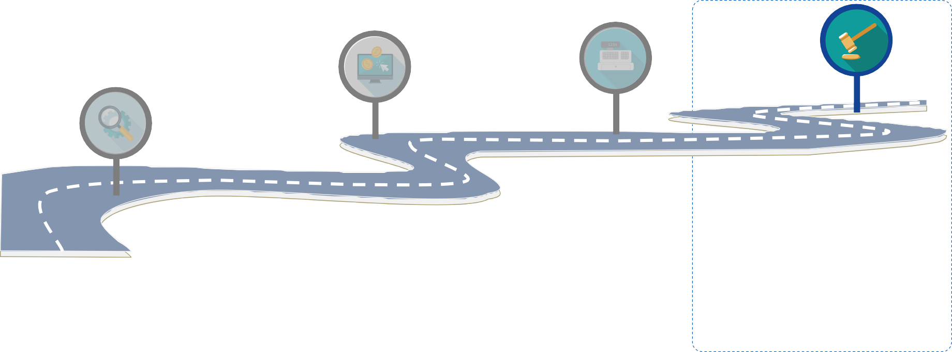
Agenda
ULTERIORI DISPOSIZIONI
IL PROGETTO IO CONTO
Presentare i adempimenti
principali
delle
Istituzioni scolastiche
in
Contesto e principali novità per le Istituzioni scolastiche
La gestione finanziaria ed amministrativo-contabile
L'attività negoziale delle Istituzioni scolastiche
Ulteriori disposizioni
  Fattura elettronica e PCC
  Flussi informativi obbligatori (ANAC)
  Cenni in materia di privacy
ambito di
fatturazione
obblighi
elettronica,
informativi verso l'ANAC e in materia di privacy.
149

Slide 150



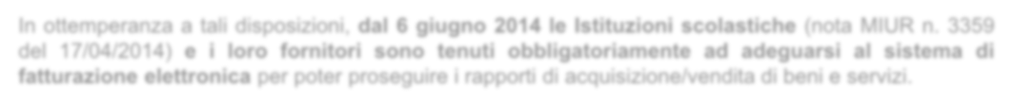
Fattura elettronica
Premessa
Il decreto ministeriale n. 55 del 03/04/2013, ha fissato la decorrenza degli obblighi di utilizzo della fatturazione elettronica nei rapporti economici con la Pubblica Amministrazione ai sensi della Legge 244/2007 (art. 1 commi da 209 a 214).
L’obbligo è riferito:
sia agli operatori economici (imprese e lavoratori) che forniscono beni o servizi alle Amministrazioni Pubbliche
sia alle Amministrazioni stesse qualora abbiano il ruolo di «fornitore» verso altre Pubbliche
Amministrazioni
IL PROGETTO IO CONTO
In ottemperanza a tali disposizioni, dal 6 giugno 2014 le Istituzioni scolastiche (nota MIUR n. 3359 del 17/04/2014) e i loro fornitori sono tenuti obbligatoriamente ad adeguarsi al sistema di fatturazione elettronica per poter proseguire i rapporti di acquisizione/vendita di beni e servizi.
159

Slide 151



Fattura elettronica
Quadro normativo di riferimento
26/10/1972 DPR n. 633/1972 – Istituzione e disciplina dell'imposta sul valore aggiunto.
28/11/2006
Direttiva 2006/112/CE del Consiglio Europeo del 28 novembre 2006, relativa al sistema comune d’imposta sul valore aggiunto.
21/12/2007
Legge n. 244/ 2007, disposizioni per la formazione del bilancio annuale e pluriennale dello Stato (Legge finanziaria 2008, commi 209-214 obbligo di fatturazione elettronica alla PA)
IL PROGETTO IO CONTO
07/03/2008
Decreto MEF n. 103/2008 – Individuazione del gestore del Sistema di Interscambio della fatturazione elettronica nonché delle relative attribuzioni e competenze
13/07/2010
Direttiva comunitaria n. 45 del 2010 relativa al sistema comune d'imposta sul valore aggiunto per quanto riguarda le norme in materia di fatturazione elettronica
24/12/2012
Legge n. 228 /2012 (Legge di Stabilità), che modifica il DPR n. 633/1972.
03/04/2013
Decreto MEF n. 55/2013 – Regolamento in materia di emissione, trasmissione e ricevimento della fattura elettronica da applicarsi alle Amministrazioni Pubbliche
17/06/2014
Decreto MEF n. 146/2014 – Documenti informatici: le nuove modalità per la conservazione

Slide 152


Fattura elettronica
Caratteristiche
La FatturaPA è una fattura elettronica ai sensi del DPR 633/72 (art. 21, comma 1) ed è la sola tipologia di fattura accettata dalle Amministrazioni dello Stato.
La trasmissione delle fatture elettroniche (FatturaPA) deve avvenire, secondo le disposizioni di legge, attraverso il Sistema di Interscambio (SdI), gestito dall'Agenzia delle Entrate e condotto tecnicamente da Sogei.
IL PROGETTO IO CONTO
Le fatture elettroniche della Pubblica Amministrazione devono presentare:
contenuto rappresentato in un file XML (eXtensible Markup Language) elaborato secondo quanto definito dal Sistema di Interscambio;
apposizione della firma elettronica qualificata di chi emette la fattura;
trasmissione vincolata alla presenza del Codice Identificativo Univoco dell’ufficio destinatario della fattura riportato nell’Indice delle Pubbliche Amministrazioni (IPA).

Slide 153





Fattura elettronica
Contenuti (1/2)
La fattura elettronica deve contenere:
tutte le informazioni aventi rilevanza fiscale, da riportare obbligatoriamente secondo quanto
previsto dalla normativa vigente;
tutte le informazioni indispensabili per la corretta trasmissione della fattura al soggetto destinatario attraverso il Sistema di Interscambio (quali ad esempio il codice identificativo univoco dell’ufficio destinatario, senza il quale la trasmissione non può avvenire).
IL PROGETTO IO CONTO
La fattura elettronica può contenere:
informazioni utili per la completa dematerializzazione del processo, attraverso l’integrazione del documento con i sistemi gestionali e/o con i sistemi di pagamento;
altre informazioni che possono risultare utili tenuto conto delle particolari tipologie di beni e servizi, o funzionali al colloquio tra le parti (inserimento del CIG della relativa procedura di acquisto, al fine di rendere più facilmente identificabile ogni fattura).

Slide 154



Fattura elettronica
Contenuti (2/2)
Per ogni fattura (o lotti di fatture indirizzate al medesimo destinatario) i contenuti devono essere garantiti in termini di:
1 2 3
IL PROGETTO IO CONTO
Integrità
Autenticità
Immodificabilità
L’autenticità dell’origine, l’integrità e l’immodificabilità dei contenuti sono garantiti dalla apposizione della firma dell’emittente della fattura attraverso un certificato di firma qualificata.

Slide 155
Fattura elettronica
Canali di trasmissione
Posta Elettronica Certificata (PEC)¹
L’invio mediante PEC è possibile per gli operatori economici forniti di una casella di Posta Elettronica Certificata.
Sul portale Fatture e Corrispettivi, seguendo il percorso Fatturazione elettronica – Trasmissione (Invia file), è disponibile un’applicazione per inviare le fatture attraverso un’interfaccia web. L'accesso è possibile con:
Invio via web¹
IL PROGETTO IO CONTO
Altre credenziali [SPID il nuovo "Sistema Pubblico dell'Identità Digitale" per accedere ai servizi della Pubblica Amministrazione];
Credenziali dell'Agenzia delle Entrate [Fisconline, Entratel, Carta Nazionale dei Servizi
(CNS)].
Servizio SDICoop –
Trasmissione¹
Il servizio è disponibile per coloro che desiderano inviare le fatture e ricevere le relative
notifiche di esito utilizzando dei servizi di cooperazione applicativa (web-services).
Servizio SDIFTP¹
Disponibile per coloro che desiderano inviare le fatture e ricevere le relative notifiche di esito utilizzando una modalità di trasferimento dati tramite protocollo FTP (File Transfer Protocol).
Servizio SPCoop – Trasmissione¹
Disponibile per coloro che desiderano inviare le fatture e ricevere le relative notifiche di esito utilizzando dei servizi di cooperazione applicativa (web-services) tramite il Sistema Pubblico di Connettività (SPC).
Legenda
¹ Fonte: https://www.fatturapa.gov.it/export/fatturazione/it/c-13.htm
Per tali canali non è necessaria la richiesta di accreditamento al Sistema di Interscambio
Per tali canali è necessaria la richiesta di accreditamento al Sistema di Interscambio
155

Slide 156
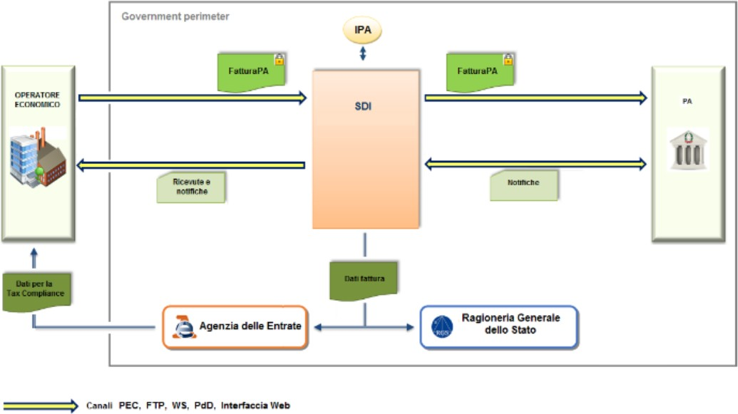

Fattura elettronica
Sistema di Interscambio - Introduzione
Il Sistema di Interscambio (di seguito SdI), gestito dall'Agenzia delle Entrate, è un sistema informatico in grado di:
ricevere le fatture sotto forma di file con le caratteristiche della FatturaPA;
effettuare controlli formali e non contabili sui file ricevuti;
inoltrare le fatture alle Amministrazioni destinatarie.
IL PROGETTO IO CONTO
Il Sistema di Interscambio non ha alcun
all’archiviazione e conservazione delle fatture.
ruolo
amministrativo
e non assolve
compiti
relativi

Slide 157




Fattura elettronica
Sistema di Interscambio - Tipologie di file
Il Sistema di Interscambio distingue tre tipi di file:
1
File XML firmato digitalmente conforme alle specifiche del formato della FatturaPA e contenente una fattura singola (un solo corpo fattura) oppure un lotto di fatture (più corpi fattura con la stessa intestazione).
File FatturaPA
2
File compresso (formato zip) contenente uno o più file FatturaPA che comunque vengono trattati come se venissero trasmessi singolarmente (al destinatario vengono inoltrati i singoli file FatturaPA).
IL PROGETTO IO CONTO
File archivio
File XML che può riguardare:
notifica di scarto, di esito, di decorrenza termini, di mancata consegna
file di metadati, file di SdI invia al destinatario, insieme al file FatturaPA
ricevuta di consegna
notifica di mancata consegna
notifica di esito committente, messaggio che il destinatario può inviare a SdI per
segnalare l'accettazione o il rifiuto della fattura ricevuta
notifica di esito, SdI inoltra al trasmittente la "notifica di esito committente"
scarto esito committente; SdI
3
File messaggio
inoltra al destinatario una segnalazione di non
ammissibilità/conformità di una "notifica di esito committente"
notifica di decorrenza termini
attestazione di avvenuta trasmissione della fattura con impossibilità di recapito

Slide 158



Fattura elettronica
Sistema di Interscambio - Adempimenti della PA
L’Amministrazione pubblica è il soggetto che riceve il file FatturaPA dall’Operatore economico¹ attraverso il Sistema di Interscambio.
IL PROGETTO IO CONTO
L’Amministrazione Pubblica può:
Le Pubbliche Amministrazioni devono:
ricevere direttamente il file;
può avvalersi di un soggetto Intermediario, che invia o riceve i file FatturaPA o i file archivio per conto dell’Operatore economico e/o della PA².
censire gli uffici destinatari;
ricevere la fattura elettronica;
esplicitare l’esito della fattura;
monitorare i file ricevuti.
Al fine di garantire ai propri fornitori le informazioni necessarie per l’invio delle Fatture elettroniche, le Istituzioni Scolastiche devono caricare sull’Indice delle PA i dati dei servizi di fatturazione elettronica (canale trasmissivo, ecc.) con le funzionalità online.
¹ La PA si configura come Operatore economico nel caso in cui debba emettere fattura nei confronti di un’altra amm. pubblica
² Fonte: “https://www.fatturapa.gov.it/export/fatturazione/it/c-2.htm”

Slide 159




Fattura elettronica
Sistema di Interscambio - Adempimenti delle Istituzioni scolastiche
Le Istituzioni scolastiche, per garantire ai propri fornitori le informazioni necessarie per l’invio delle Fatture elettroniche devono caricare sull’Indice delle PA (IPA) i dati dei servizi di fatturazione elettronica (canale trasmissivo, ecc.) con le funzionalità online. In particolare le Istituzioni Scolastiche:
devono comunicare, ai propri fornitori, il codice univoco distintivo pubblicato, che sarà utilizzato
dai fornitori stessi per indirizzare correttamente le fatture emesse dopo il 6 giugno 2014;
devono richiedere ai fornitori di inserire, all’interno delle fatture elettroniche, il CIG riportato sull’ordine di acquisto, al fine di rendere più facilmente identificabile ogni fattura. Tale previsione potrà essere opportunamente inserita nei contratti di futura sottoscrizione;
dovrebbero informare i fornitori che il portale degli Acquisti in Rete del MEF, curato dalla Consip, rende loro disponibili gratuitamente i servizi e gli strumenti per la gestione e l’invio della fattura elettronica.
IL PROGETTO IO CONTO
Sul sito Acquisti in Rete PA o sui siti di alcune Pubbliche Amministrazioni, Enti Pubblici, Locali e Associazioni di Categoria sono disponibili applicazioni in licenza opensource (EUPL) scaricabili gratuitamente per la gestione e l’invio della fattura elettronica eventualmente emessa.

Slide 160

Fattura elettronica
Piattaforma dei Crediti Commerciali
In presenza di fatture elettroniche, i dati contenuti nelle fatture e le informazioni riferite alle fasi di invio e ricezione sono acquisite automaticamente dal Sistema di Interscambio, e non devono quindi essere immesse, a partire dal 1°luglio 2014, dai creditori e dalle Amministrazioni debitrici sul sistema Piattaforma Certificazione Crediti. Con nota del MEF del 20 febbraio 2017, tale piattaforma ha cambiato denominazione in Piattaforma dei Crediti Commerciali (PCC).
IL PROGETTO IO CONTO
La Piattaforma dei Crediti Commerciali è lo strumento che consente ai Creditori della PA di chiedere la certificazione dei crediti relativi a somme dovute per
somministrazioni, professionali e di
forniture, appalti e tracciare le eventuali
prestazioni successive
operazioni di anticipazione, compensazione, cessione e pagamento, a valere sui crediti certificati.
160

Slide 161



Fattura elettronica
Piattaforma dei Crediti Commerciali - Funzioni
Certificazione
Monitoraggio
Strumento attraverso il quale le imprese, previa istanza presentata alle rispettive P.A. debitrici, possono ottenere la certificazione dei crediti commerciali vantati. I crediti così certificati possono essere:
A partire dal 1° luglio 2014, il sistema ha assunto la funzione di piattaforma per il monitoraggio dei debiti commerciali della P.A.:
IL PROGETTO IO CONTO
tutte le fatture elettroniche (che sono trasmesse tramite il sistema di interscambio, SDI) sono automaticamente acquisite dal sistema PCC, mentre i documenti equivalenti a fattura, come le note emesse da soggetti non titolari di partita IVA (che non transitano per lo SDI), e le fatture emesse prima del 1° luglio 2014 devono essere comunicate dai creditori o dalle P.A.;
le P.A. hanno l’obbligo di tracciare sulla piattaforma le
ceduti a banche o intermediari finanziari abilitati;
compensati con somme dovute a seguito di iscrizione a ruolo di cartelle esattoriali;
compensati con somme dovute in base agli “istituti definitori
della pretesa tributaria e deflativi del contenzioso tributario”;
utilizzati per ottenere il rilascio del DURC anche a fronte di oneri non ancora versati.
operazioni di contabilizzazione e pagamento e di
comunicare la scadenza di ciascuna fattura.
http://www.mef.gov.it/operazione-trasparenza/altri_contenuti/buone_prassi/piattaforma_x_crediti_commerciali/index.html

Slide 162

Fattura elettronica
Piattaforma dei Crediti Commerciali – Compiti e Benefici
Compiti
Il sistema PCC assolve ai seguenti compiti:
tiene traccia delle fatture inviate e ricevute (sia cartacee che elettroniche);
monitora lo stato dei debiti commerciali delle P.A. (liquidato, scaduto, sospeso, ceduto, compensato, pagato, ecc.), con livello di dettaglio fino alla singola fattura;
fornisce alle P.A. che non ne dispongono il servizio di “registro fatture” previsto dalla legge;
permette di comunicare e certificare i debiti scaduti, con
livello di dettaglio fino alla singola fattura;
tiene traccia di tutte le operazioni di smobilizzo dei crediti previste (anticipazioni e cessioni verso gli intermediari finanziari, compensazioni con cartelle esattoriali emesse
Benefici
I principali benefici sono:
per i creditori: possibilità di verificare on-line lo stato di avanzamento dei crediti vantati verso ciascun debitore;
per le P.A.: possibilità di controllare in tempo reale lo stato dei propri debiti distinto per scadenza e per creditore
IL PROGETTO IO CONTO
(anche in
caso di cessione, successione ereditaria,
operazioni societarie, ecc.);
per il MEF: possibilità di monitorare in modo continuo la formazione e l’estinzione dei debiti commerciali di tutte le P.A.
dagli agenti
della riscossione e con somme dovute
all’Agenzia delle Entrate attraverso F24 on-line);
consente agli enti previdenziali di verificare la disponibilità dei crediti certificati ai fini dell’emissione del DURC.

Slide 163
Agenda
ULTERIORI DISPOSIZIONI
IL PROGETTO IO CONTO
Contesto e principali novità per le Istituzioni scolastiche
La gestione finanziaria ed amministrativo-contabile
L'attività negoziale delle Istituzioni scolastiche
Ulteriori disposizioni
  Fattura elettronica e PCC
  Flussi informativi obbligatori (ANAC)
  Cenni in materia di privacy

Slide 164


Flussi informativi obbligatori
Pubblicità e trasparenza: Obblighi generali di pubblicazione delle Istituzioni scolastiche
La Delibera n. 430 del 13 aprile 2016 dell'ANAC "Linee guida sull’applicazione alle istituzioni scolastiche delle disposizioni di cui alla legge 6 novembre 2012, n. 190 e al decreto legislativo 14 marzo 2013, n. 33", all'Allegato 2 fornisce un elenco degli obblighi di pubblicazione applicabili alle Istituzioni scolastiche nei seguenti ambiti:
Disposizioni generali
Organizzazione
Consulenti e Collaboratori
Personale
Performance
IL PROGETTO IO CONTO
Attività e procedimenti (es. tipologia, monitoraggio)
Provvedimenti (dirigenti amministrativi)
Bandi di gara e contratti
Sovvenzioni, contributi, sussidi, vantaggi economici
Bilanci
Beni immobili e gestione patrimonio
Controlli e rilievi sull’Amministrazione
Servizi Erogati
Pagamenti dell’Amministrazione
Altri contenuti: Corruzione, Accesso Civico, Accessibilità, Dati ulteriori
Allegato 2 della Delibera ANAC
430/2016
162

Slide 165
Flussi informativi obbligatori
Pubblicità e trasparenza: Obblighi di pubblicazione concernenti l'attività contrattuale (1/3)
Tra gli obblighi di pubblicazione delle Istituzioni scolastiche rientrano anche quelli contenuti nel D.lgs. 33/2013 "Riordino della disciplina riguardante il diritto di accesso civico e gli obblighi di pubblicità, trasparenza e diffusione di informazioni da parte delle pubbliche amministrazioni", il quale disciplina gli obblighi di pubblicazione concernenti i contratti pubblici di lavori, servizi e forniture (art. 37, comma 1).
In particolare, prevede che le stazioni appaltanti pubblichino:
1• i dati previsti dall'art. 1, comma 32 della L. 190/2012;
2• gli atti e le informazioni oggetto di pubblicazione ai sensi del D.lgs. 50/2016.
Nel seguito del documento, è riportato il dettaglio delle informazioni da pubblicare e delle relative modalità di pubblicazione.
IL PROGETTO IO CONTO

Slide 166



Flussi informativi obbligatori
Pubblicità e trasparenza: Obblighi di pubblicazione concernenti l'attività contrattuale (2/3)
1
Ai sensi dell'art. 1, comma 32 della L. 190/2012, con riferimento ai procedimenti di scelta del contraente per l'affidamento di lavori, forniture e servizi, anche con riferimento alla modalità di selezione prescelta ai sensi del codice dei contratti pubblici relativi a lavori, servizi e forniture, le stazioni appaltanti sono in ogni caso tenute a pubblicare le seguenti informazioni:
IL PROGETTO IO CONTO
la struttura proponente;
l'oggetto del bando;
l'elenco degli operatori invitati a presentare offerte;
l'aggiudicatario;
l'importo di aggiudicazione;
Pubblicazione sul sito istituzionale della propria istituzione scolastica nella sezione
"Amministrazione trasparente",
sottosezione "Bandi di gara e contratti".
Compilazione e invio all'ANAC (comunicazioni@pec.anticorruzione.it) dell'apposito modulo contenente codice fiscale e indirizzo URL di pubblicazione delle informazioni.
i tempi di completamento dell'opera, servizio o fornitura;
l'importo delle somme liquidate.
Quando
Entro il 31 gennaio di ogni anno, le informazioni relative all'anno precedente.
Come
In tabelle riassuntive rese liberamente scaricabili in un formato digitale standard aperto.

Slide 167






Flussi informativi obbligatori
Pubblicità e trasparenza: Obblighi di pubblicazione concernenti l'attività contrattuale (3/3)
2
Con riferimento agli obblighi di trasparenza in materia di contratti pubblici, i seguito una sintesi dei documenti da pubblicare e le relative piattaforme su cui pubblicare (cfr. art. 48 del Regolamento, art. 29 del D.lgs. 50/2016 e Delibera ANAC 1310/2016).
Documenti da pubblicare:
Piattaforme su cui pubblicare:
IL PROGETTO IO CONTO
atti relativi
alla programmazione e alle procedure di
affidamento, ove non considerati riservati o secretati;
provvedimento "ammessi – esclusi" che determina le esclusioni dalla procedura di affidamento e le ammissioni all'esito della verifica della documentazione amministrativa;
composizione della commissione giudicatrice e curricula dei
suoi componenti;
resoconti della gestione finanziaria dei contratti al termine della loro esecuzione.
Sito web della Scuola, nella sezione “Amministrazione trasparente”
contratti e convenzioni stipulate
Portale unico dei dati della Scuola
Il DS provvede ad aggiornare semestralmente il Consiglio d’Istituto in merito ai contratti affidati dall’Istituzione scolastica nel periodo di riferimento e agli altri profili di rilievo inerenti all’attività negoziale.

Slide 168
Agenda
ULTERIORI DISPOSIZIONI
IL PROGETTO IO CONTO
Contesto e principali novità per le Istituzioni scolastiche
La gestione finanziaria ed amministrativo-contabile
L'attività negoziale delle Istituzioni scolastiche
Ulteriori disposizioni
  Fattura elettronica e PCC
  Flussi informativi obbligatori (ANAC)
  Cenni in materia di privacy

Slide 169






Cenni in materia di privacy
Definizioni (1/2)
L'Istituzione scolastica, nello svolgimento della propria attività istituzionale, tratta una mole considerevole di dati personali che, per loro natura (dati di minori, dati relativi alla salute, dati che rivelano l'origine razziale o etnica, ecc.) necessitano di particolare attenzione nelle modalità di trattamento.
Ai sensi del Regolamento (UE) 2016/279 del Parlamento Europeo e del Consiglio relativo alla "Protezione delle persone fisiche con riguardo al trattamento dei dati personali, nonché alla libera circolazione di tali dati" (GDPR), si intende per:
“Trattamento”: qualsiasi operazione o insieme di operazioni, compiute con o senza l’ausilio di processi automatizzati e applicate a dati personali o insiemi di dati personali, come la raccolta, la registrazione, l’organizzazione, la strutturazione, la conservazione, l’adattamento o la modifica, l’estrazione, la consultazione, l’uso, la comunicazione mediante trasmissione, diffusione o qualsiasi altra forma di messa a disposizione, il raffronto o l’interconnessione, la limitazione, la cancellazione o la distruzione (art. 4, n. 2 del GDPR).
“Dato personale”: qualsiasi informazione riguardante una persona fisica identificata o identificabile («interessato»); si considera identificabile la persona fisica che può essere identificata, direttamente o indirettamente, con particolare riferimento a un identificativo come il nome, un numero di identificazione, dati relativi all'ubicazione, un identificativo online o a uno o più elementi caratteristici della sua identità fisica, fisiologica, genetica, psichica, economica, culturale o sociale (art. 4, n. 1 del GDPR).
IL PROGETTO IO CONTO

Slide 170
Cenni in materia di privacy
Definizioni (2/2)
I dati personali possono essere suddivisi nelle seguenti categorie:
“Dati personali comuni”: tutti quei dati che consentono di identificare direttamente o indirettamente una persona fisica, tra cui, ad esempio, nome e cognome, indirizzo di casa, indirizzo email, che non rientrano nelle tipologie di cui sotto.
“Categorie particolari di dati personali”: ovvero tutti quei “dati personali che rivelino l'origine razziale o etnica, le opinioni politiche, le convinzioni religiose o filosofiche, o l'appartenenza sindacale, nonché trattare dati genetici, dati biometrici intesi a identificare in modo univoco una persona fisica, dati relativi alla salute o alla vita sessuale o all'orientamento sessuale della persona" (art. 9 del GDPR).
“Dati personali relative a condanne penali e reati”: ovvero quelli che possono rivelare l'esistenza di determinati provvedimenti giudiziari soggetti ad iscrizione nel casellario giudiziale (ad esempio, i provvedimenti penali di condanna definitivi, la liberazione condizionale, il divieto od obbligo di soggiorno, le misure alternative alla detenzione) o la qualità di imputato o di indagato (art. 10 del GDPR).
IL PROGETTO IO CONTO
170

Slide 171


Cenni in materia di privacy
Le regole generali (1/4)
In generale, le Istituzioni scolastiche, nel momento in cui si trovano a trattare dati personali, devono rispettare le seguenti disposizioni:
Tutte le scuole hanno l’obbligo di far conoscere agli “interessati” (studenti, famiglie, professori, etc.) come vengono trattati i loro dati personali. Devono cioè rendere noto, attraverso un’adeguata informativa (ai sensi dell'art. 13 o 14 del GDPR), quali dati raccolgono, come li utilizzano e a quale fine.
Le istituzioni scolastiche possono trattare solamente i dati personali necessari al perseguimento di specifiche finalità istituzionali oppure quelli espressamente previsti dalla normativa di settore. Per tali trattamenti, non sono tenute a chiedere il consenso.
Le categorie particolari di dati personali e i dati relativi a condanne penali e reati (art. 9-10 del GDPR) devono essere trattate con estrema cautela, nel rispetto di specifiche norme di legge, verificando prima non solo la pertinenza e completezza dei dati, ma anche la loro indispensabilità rispetto alle “finalità di rilevante interesse pubblico” che si intendono perseguire.
Ad esempio:
i dati sulle origini razziali ed etniche possono essere trattati dalla scuola per favorire l’integrazione degli
alunni stranieri;
gli istituti scolastici possono utilizzare i dati sulle convinzioni religiose al fine di garantire la libertà di culto e per la fruizione dell’insegnamento della religione cattolica o delle attività alternative a tale insegnamento.
IL PROGETTO IO CONTO

Slide 172




Cenni in materia di privacy
Le regole generali (2/4)
Anche in ambito scolastico, ogni persona ha diritto di conoscere se sono conservate informazioni che la riguardano, di apprenderne il contenuto, di farle rettificare se erronee, incomplete o non aggiornate e/o di richiederne la cancellazione, ecc. (diritti dell'interessato di cui agli artt. 15-22 del GDPR) .
In caso di violazione dei dati personali, l'Istituzione scolastica deve notificare la violazione al Garante per la protezione dei dati personali senza ingiustificato ritardo e, ove possibile, entro 72 ore dal momento in cui ne è venuta a conoscenza (art. 33 del GDPR).
I moduli base per l'iscrizione possono essere adattati per fornire agli alunni ulteriori servizi secondo il proprio piano dell’offerta formativa (POF), ma non possono includere la richiesta di informazioni personali eccedenti e non rilevanti (ad esempio lo stato di salute dei nonni o la professione dei genitori) per il perseguimento di tale finalità.
Gli esiti degli scrutini o degli esami di Stato sono pubblici. È necessario però che, nel pubblicare i voti degli scrutini e degli esami nei tabelloni, l’istituto scolastico eviti di fornire, anche indirettamente, informazioni sulle condizioni di salute degli studenti, o altre categorie particolari di dati personali. Il riferimento alle “prove differenziate” sostenute dagli studenti portatori di handicap o con disturbi specifici di apprendimento (DSA), ad esempio, non va inserito nei tabelloni, ma deve essere indicato solamente nell’attestazione da rilasciare allo studente.
IL PROGETTO IO CONTO

Slide 173



Cenni in materia di privacy
Le regole generali (3/4)
Il diritto–dovere di informare le famiglie sull’attività e sugli avvenimenti della vita scolastica deve essere sempre bilanciato con l’esigenza di tutelare la personalità dei minori. È quindi necessario evitare di inserire, nelle circolari e nelle comunicazioni scolastiche non rivolte a specifici destinatari, dati personali che rendano identificabili, ad esempio, gli alunni coinvolti in casi di bullismo o in vicende particolarmente delicate.
Le istituzioni scolastiche devono prestare particolare attenzione a non diffondere, anche per mero errore materiale, dati idonei a rivelare lo stato di salute degli studenti. Non è consentito, ad esempio, pubblicare on line una circolare contenente i nomi degli studenti portatori di handicap.
Su esplicita richiesta degli studenti interessati, le scuole possono comunicare o diffondere i dati relativi ai loro risultati scolastici e altri dati personali (esclusi quelli di cui agli artt. 9-10 del GDPR) utili ad agevolare l’orientamento, la formazione e l’inserimento professionale anche all’estero.
È necessario prestare particolare attenzione in caso di pubblicazione di foto/video degli studenti su Internet e sui social network. In caso di comunicazione sistematica o diffusione diventa infatti necessario ottenere il consenso informato delle persone presenti nelle foto e nei video.
IL PROGETTO IO CONTO

Slide 174




Cenni in materia di privacy
Le regole generali (4/4)
Gli istituti scolastici possono pubblicare sui propri siti internet le graduatorie di docenti e personale ATA per consentire a chi ambisce a incarichi e supplenze di conoscere la propria posizione e punteggio. Tali liste, giustamente accessibili, devono però contenere solo i dati strettamente necessari all’individuazione del candidato, come il nome, il cognome, il punteggio e la posizione in graduatoria. I dati personali, tra l’altro, non possono rimanere pubblicati on line per un periodo superiore a quello previsto.
Non si può pubblicare sul sito della scuola, o inserire in bacheca, il nome e cognome degli studenti i cui genitori sono in ritardo nel pagamento della retta o del servizio mensa; né può essere diffuso l’elenco degli studenti, appartenenti a famiglie con reddito minimo o a fasce deboli, che usufruiscono gratuitamente di tale servizio.
Le scuole e gli Enti locali non possono pubblicare on line, in forma accessibile a chiunque, gli elenchi dei bambini che usufruiscono dei servizi di scuolabus, indicando tra l’altro le rispettive fermate di salita- discesa o altre informazioni sul servizio. Tale diffusione di dati personali, può rendere i minori facile preda di eventuali malintenzionati.
La raccolta di informazioni personali, spesso anche sensibili, per attività di ricerca effettuate da soggetti legittimati attraverso questionari è consentita soltanto se i ragazzi, o i genitori nel caso di minori, sono stati preventivamente informati. Studenti e genitori devono comunque essere lasciati liberi di non aderire all’iniziativa.
IL PROGETTO IO CONTO

Slide 175
Grazie per l’attenzione
www.formazionemiur.it

Slide 176
IL PROGETTO IO CONTO
Allegato 1
Convenzioni - quadro e Strumenti alternativi alle Convenzioni - quadro
Per tornare al materiale didattico principale, cliccare sull'icona di seguito

Slide 177


Convenzioni - quadro
Contenuto
A
Acquisto tramite
Convenzione - quadro
Le Convenzioni pongono in essere un "sistema di impegni" caratterizzato principalmente da:
L'oggetto della Convenzione (ovvero i beni/servizi oggetto della fornitura)
I tempi di esecuzione e la durata della Convenzione
La durata dei singoli contratti stipulati tra le P.A. ed il fornitore
I quantitativi massimi e le caratteristiche degli ordinativi del bene/servizio
Le modalità di erogazione del servizio di fornitura (ad es. modalità di consegna
del bene/servizio ecc.)
I responsabili del servizio di fornitura
IL PROGETTO IO CONTO
Per tornare al materiale didattico principale, cliccare sull'icona di seguito

Slide 178


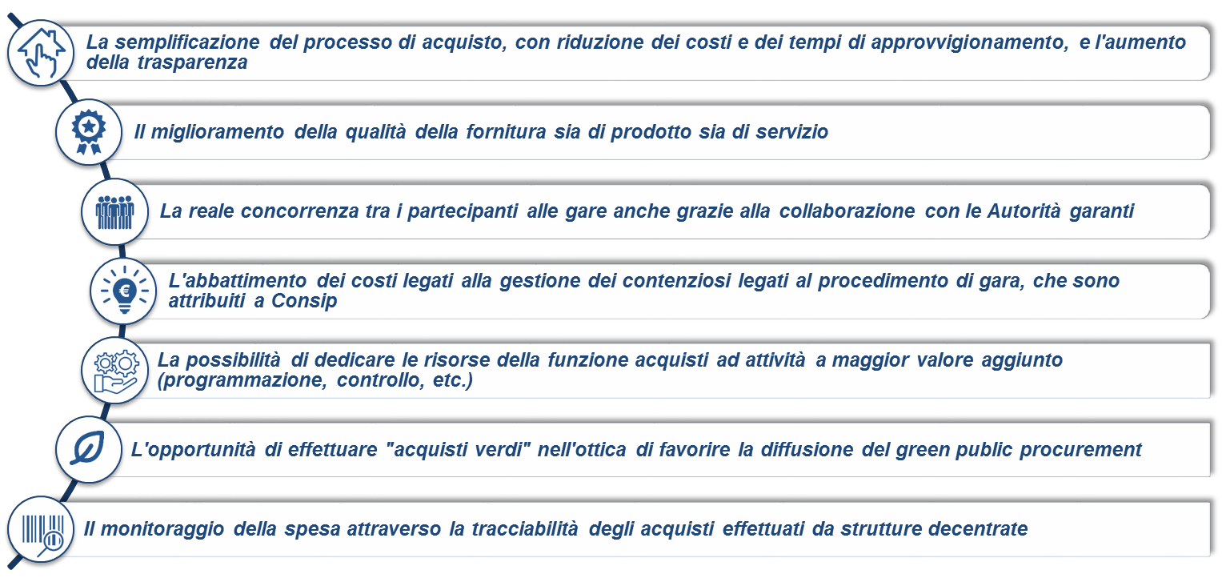
Convenzioni - quadro
Principali vantaggi
A
Acquisto tramite
Convenzione - quadro
A seguire si delineano i principali vantaggi delle Convenzioni – quadro stipulate da Consip:
IL PROGETTO IO CONTO
Fonte: Consip, Il Programma per la razionalizzazione degli acquisti nella P.A.
Per tornare al materiale didattico principale, cliccare sull'icona di seguito

Slide 179


Strumenti alternativi alle Convenzioni - quadro
Possibilità di deroga all'obbligo di ricorrere alle Convenzioni - quadro
Qualora non sia attiva o idonea una Convenzione – quadro messa a disposizione da Consip, le Istituzioni scolastiche possono ricorrere ad altri strumenti di acquisizione alternativi.
IL PROGETTO IO CONTO
A
L’inidoneità per mancanza di caratteristiche essenziali che legittima la deroga all’obbligo di acquisti centralizzati
Presupposti alternativi
La Convenzione - quadro è NON ATTIVA
«[…] deve emergere da un confronto operato tra lo specifico fabbisogno dell'ente e il bene o il servizio oggetto di convenzione e sembra dover riguardare esclusivamente le caratteristiche del bene o del servizio stesso, senza che la valutazione possa estendersi a elementi ulteriori che incidono sul fabbisogno»
B
La Convenzione - quadro è attiva, ma il bene è INIDONEO
(Delibera della Corte dei Conti Sezione regionale di controllo per l’Emilia-Romagna, 20 aprile 2016, n. 38)
Per tornare al materiale didattico principale, cliccare sull'icona di seguito

Slide 180
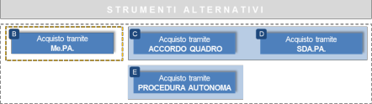


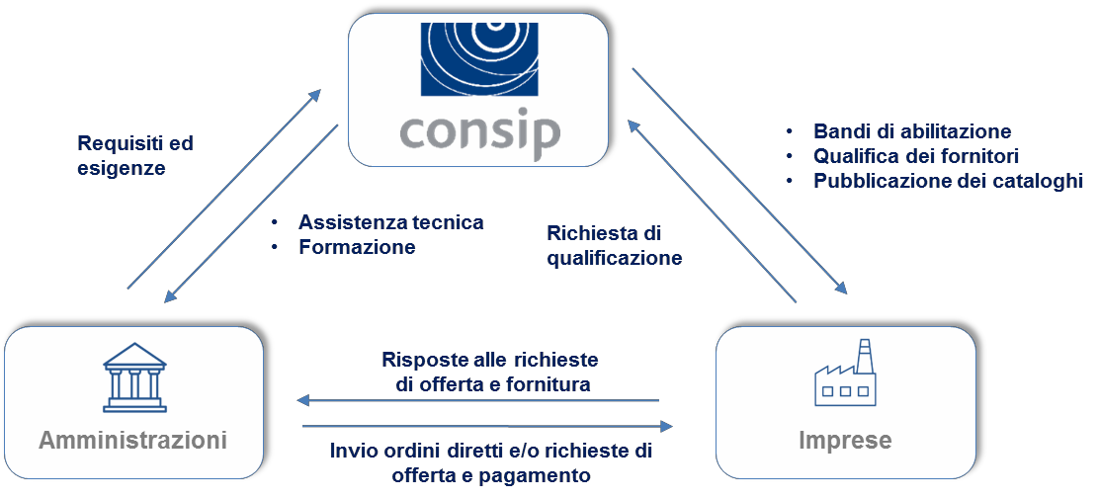
Strumenti alternativi alle Convenzioni - quadro
Mercato Elettronico della Pubblica Amministrazione (Me.PA.) (1/3)
B
Acquisto tramite
Me.PA.
Per gli acquisti di importo inferiore alle soglie comunitarie e per le procedure negoziate senza bando ex art. 63 del D.Lgs. 50/16, le Scuole possono ricorrere a vari strumenti alternativi tra loro, quali il Mercato Elettronico della P.A. (Me.PA.).
Il Me.PA. è un mercato digitale dove le Amministrazioni registrate e le Imprese abilitate possono effettuare negoziazioni dirette per acquisti sotto la soglia comunitaria, mediante ordini diretti a catalogo o tramite richieste di offerta o trattativa diretta.
IL PROGETTO IO CONTO
Fonte: Consip, Il Programma per la razionalizzazione degli acquisti nella P.A.
Per tornare al materiale didattico principale, cliccare sull'icona di seguito
180

Slide 181








Strumenti alternativi alle Convenzioni - quadro
Mercato Elettronico della Pubblica Amministrazione (Me.PA.) (2/3)
B
Acquisto tramite
Me.PA.
Al fine di procedere all'acquisizione di beni e servizi mediante il Me.PA., le Amministrazioni hanno a disposizione tre modalità alternative di acquisto:
Strumento mediante il quale le Istituzioni scolastiche acquistano il bene e/o il servizio pubblicato a
catalogo dal fornitore a seguito dell’abilitazione al Me.PA.
Per le procedure di importi inferiori ai 40.000,00 euro.
IL PROGETTO IO CONTO
1
Ordine diretto
Strumento mediante il quale le Istituzioni scolastiche possono condurre un confronto competitivo tra più operatori abilitati sul Me.PA. richiedendo agli stessi di formulare offerte personalizzate sulla base delle proprie specifiche esigenze e aggiudicando la gara al miglior offerente.
Per le procedure di importi pari o superiori a 40.000,00 euro e inferiori 144.000,00 euro (per servizi o forniture) e a 150.000,00 euro (per lavori). Tale procedura è utilizzabile anche per lavori di manutenzione per importi fino a 1 milione di euro.
2
Richiesta di offerta
Strumento mediante il quale le Istituzioni scolastiche hanno la possibilità, all’interno del Me.PA., di
negoziare direttamente con un unico operatore.
Per le procedure di importi inferiori ai 40.000,00 euro e per le procedure negoziate senza bando ex art.
63 del D.Lgs. 50/16.
3
Trattativa diretta
Per tornare al materiale didattico principale, cliccare sull'icona di seguito

Slide 182

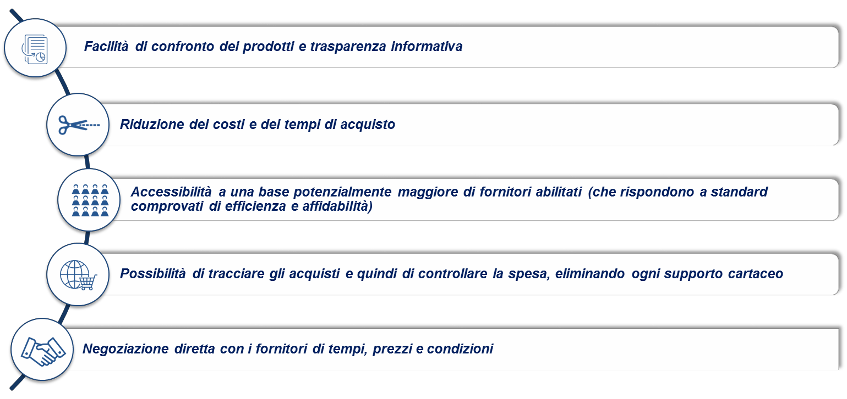
Strumenti alternativi alle Convenzioni - quadro
Mercato Elettronico della Pubblica Amministrazione (Me.PA.) (3/3)
B
Acquisto tramite
Me.PA.
A seguire si delineano i principali vantaggi derivanti dall'utilizzo del Me.PA.:
IL PROGETTO IO CONTO
Per tornare al materiale didattico principale, cliccare sull'icona di seguito

Slide 183
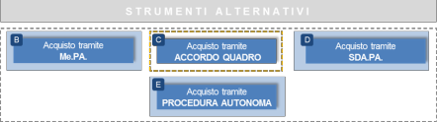

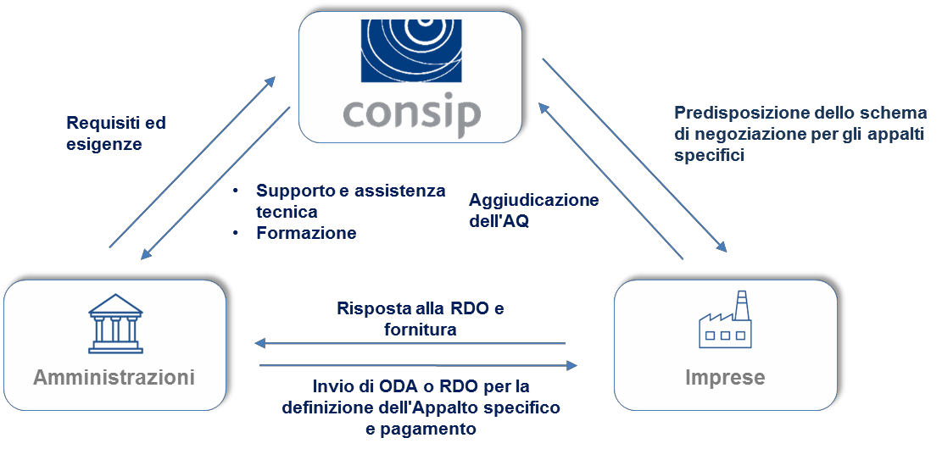
Strumenti alternativi alle Convenzioni - quadro
Accordi quadro
C
Acquisto tramite
ACCORDO QUADRO
Una ulteriore alternativa alle Convenzioni - quadro è costituita dal ricorso agli Accordi quadro messi a disposizione da Consip S.p.A..
IL PROGETTO IO CONTO
L'Accordo quadro è un accordo concluso tra una o più Amministrazioni aggiudicatrici e uno o più operatori economici, il cui scopo è quello di stabilire le clausole relative agli appalti da aggiudicare durante un dato periodo, in particolare per quanto riguarda i prezzi e se del caso, le quantità previste.
Consip S.p.A. aggiudica l’Accordo Quadro, mentre le Pubbliche Amministrazioni aggiudicano gli Appalti Specifici.
Fonte: Consip, Il Programma per la razionalizzazione degli acquisti nella P.A.
Per tornare al materiale didattico principale, cliccare sull'icona di seguito

Slide 184
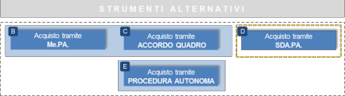







Strumenti alternativi alle Convenzioni - quadro
Il Sistema Dinamico di Acquisizione per la P.A. (SDA.PA.) (1/2)
D
Acquisto tramite
SDA.PA.
Una ulteriore alternativa alle Convenzioni quadro è costituita dal ricorso al Sistema Dinamico di Acquisizione per la Pubblica Amministrazione (SDA.PA). Di seguito si illustra l'iter di svolgimento della procedura.
FASE 1 FASE 2
IL PROGETTO IO CONTO
 |  |  | Appalto
 | Pubblicazione |  | Specifico
 | Bando istitutivo |  | Appalto Appalto Specifico Specifico
CONSIP | 1 | 3 Istituisce ed attiva lo Valuta le domande SDA.PA. di ammissione | Fornisce supporto
AMMINISTRAZIONE |  |  | 5 | 7 Indice gli Appalti Aggiudica gli Specifici Appalti Specifici
IMRESA | 2 | Richiede ⁴ Consegue l'ammissione l'ammissione | 6 | Partecipa agli Appalti Specifici
allo SDA.PA.
allo SDA.PA.
Fonte: Consip, Il Programma per la razionalizzazione degli acquisti nella P.A.
Per tornare al materiale didattico principale, cliccare sull'icona di seguito

Slide 185







Strumenti alternativi alle Convenzioni - quadro
Il Sistema Dinamico di Acquisizione per la P.A. (SDA.PA.) (2/2)
D
Acquisto tramite
SDA.PA.
A seguire si riportano le principali caratteristiche dello SDA.PA.
IL PROGETTO IO CONTO
Acquisti di uso corrente, le cui caratteristiche, così come generalmente disponibili sul mercato, soddisfano le esigenze delle stazioni appaltanti. Lo SDA.PA. può essere diviso in categorie oggettivamente definite di prodotti, lavori o servizi sulla base delle caratteristiche dell’appalto da eseguire.
Oggetto dello SDA.PA
Disciplina applicabile
Durata massima dello SDA.PA.
Norme della procedura ristretta di cui all'art. 61 del D.Lgs. 50/16.
Periodo di validità indicato da Consip S.p.A..
Per tornare al materiale didattico principale, cliccare sull'icona di seguito

Slide 186
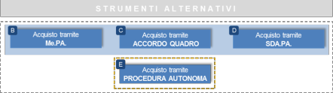


Strumenti alternativi alle Convenzioni - quadro
Autonome procedure d'acquisto: qualificazione delle stazioni appaltanti
D
Acquisto tramite
PROCEDURA AUTONOMA
Le Istituzioni scolastiche possono espletare procedure autonome. Si evidenzia che, al fine di ridurre il numero delle stazioni appaltanti e di razionalizzare le procedure di spesa, l'art. 38 del D.Lgs. 50/16 ha previsto l'istituzione di un apposito elenco delle stazioni appaltanti qualificate.
È prevista l'istituzione presso l'A.N.AC. di un apposito ELENCO DELLE STAZIONI APPALTANTI QUALIFICATE
Per effettuare procedure di affidamento di importo superiore a € 40.000,00 (beni e servizi) o € 150.000,00 (lavori), le stazioni appaltanti dovranno essere in possesso della necessaria qualificazione.
IL PROGETTO IO CONTO
Le stazioni appaltanti saranno qualificate in base:
A B C D
In mancanza della necessaria qualificazione le stazioni appaltanti provvedono ai propri affidamenti mediante centrali di committenza o aggregandosi con stazioni appaltanti aventi la necessaria qualifica.
alla tipologia e complessità del contratto
agli ambiti di attività
ai bacini territoriali
per fasce d'importo
La durata della qualificazione è 5 anni
Modalità di funzionamento e requisiti delle stazioni appaltanti qualificate saranno determinati con apposito DPCM, allo stato NON EMANATO
Per tornare al materiale didattico principale, cliccare sull'icona di seguito

Slide 187

Strumenti alternativi alle Convenzioni - quadro
Autonome procedure d'acquisto: Focus sotto – soglia (1/8)
D
Acquisto tramite
PROCEDURA AUTONOMA
L'A.N.AC. ha adottato linee guida NON VINCOLANTI relative alle procedure di affidamento di contratti pubblici di importo inferiore alle soglie di rilevanza comunitaria.
Linee Guida n. 4:
“Procedure per l’affidamento dei contratti pubblici di importo inferiore alle soglie di rilevanza comunitaria, indagini di mercato e formazione e gestione degli elenchi di operatori economici.”
Il Consiglio dell’A.N.AC. ha approvato le Linee guida con delibera n. 1097, del 26 ottobre 2016, pubblicate in G.U.R.I. il 23 novembre 2016.
E' entrato in vigore il D.Lgs. 56/2017 (c.d. decreto Correttivo al codice dei
contratti Pubblici).
Il Consiglio dell'A.N.AC. ha adottato la delibera n. 206 del 1° marzo 2018, pubblicata in G.U.R.I. il 23 marzo 2018, con la quale le Linee Guida n. 4 sono state aggiornate al c.d. decreto Correttivo.
IL PROGETTO IO CONTO
Per tornare al materiale didattico principale, cliccare sull'icona di seguito

Slide 188




Strumenti alternativi alle Convenzioni - quadro
Autonome procedure d'acquisto: Focus sotto – soglia (2/8)
D
Acquisto tramite
PROCEDURA AUTONOMA
Procedure per l’affidamento dei contratti pubblici di importo inferiore alle soglie comunitarie.
IL PROGETTO IO CONTO
AFFIDAMENTO DIRETTO
PROCEDURA NEGOZIATA
Procedura con cui la Scuola sceglie il contraente in via diretta, previa indagine di mercato, nel rispetto della normativa vigente e della delibera del Consiglio di Istituto di cui all'art. 45, comma 2, lett. a) del D.I. 129/2018 (per gli acquisti di importo superiore a 10.000 euro).
Procedura con cui la Scuola sceglie il contraente, previo invio di una lettera di invito ad un numero minimo di operatori predeterminato ex lege, e selezionati sulla base di indagini di mercato o tramite elenchi di operatori economici.
In alternativa, le Scuole possono ricorrere alle procedure ordinarie, anziché a quelle semplificate (affidamento diretto e procedura negoziata), qualora le esigenze del mercato suggeriscano di assicurare il massimo confronto concorrenziale
Per tornare al materiale didattico principale, cliccare sull'icona di seguito

Slide 189







Strumenti alternativi alle Convenzioni - quadro
Autonome procedure d'acquisto: Focus sotto – soglia (3/8)
D
Acquisto tramite
PROCEDURA AUTONOMA
AFFIDAMENTO DIRETTO
1
DETERMINA A CONTRARRE OVVERO ATTO EQUIVALENTE, CONTENENTE:
oggetto dell’affidamento;
importo;
fornitore;
ragioni della scelta del fornitore;
possesso da parte sua dei requisiti di carattere generale;
possesso dei requisiti tecnico-professionali, ove richiesti.
Avvio della procedura e scelta
dell'affidatario
IL PROGETTO IO CONTO
2
Il contratto può comunque essere stipulato senza rispettare il termine di stand still di trentacinque giorni decorrenti dall'invio dell'ultima delle comunicazioni del provvedimento di aggiudicazione.
Stipula del contratto
Per tornare al materiale didattico principale, cliccare sull'icona di seguito

Slide 190









Strumenti alternativi alle Convenzioni - quadro
Autonome procedure d'acquisto: Focus sotto – soglia (4/8)
D
Acquisto tramite
PROCEDURA AUTONOMA
PROCEDURA NEGOZIATA
1
DETERMINA A CONTRARRE OVVERO ATTO EQUIVALENTE, CONTENENTE:
elementi essenziali del contratto;
criteri di selezione degli operatori economici e delle offerte.
Avvio della procedura e scelta
IL PROGETTO IO CONTO
2
Selezione operatore affidatario
NUMERO DI OPERATORI DA INVITARE:
almeno 5 per i servizi (10/15 per i lavori – cfr. slide 15);
numero proporzionato all’importo e alla rilevanza del contratto.
CRITERI:
requisiti posseduti;
in subordine, sorteggio se pubblicizzato nell’avviso di indagine; esplorativa o nell’avviso di costituzione dell'elenco.
3
Inviti
4
Sedute di gara
5
MODALITA' DI SELEZIONE:
indagini di mercato mediante avviso;
elenchi di operatori economici.
Verifiche sul possesso dei requisiti
Di seguito un focus su tali modalità di
selezione
6
Stipula del contratto
Per tornare al materiale didattico principale, cliccare sull'icona di seguito
190

Slide 191




Strumenti alternativi alle Convenzioni - quadro
Autonome procedure d'acquisto: Focus sotto – soglia (5/8)
D
Acquisto tramite
PROCEDURA AUTONOMA
PROCEDURA NEGOZIATA
1
Avvio della procedura e scelta
IL PROGETTO IO CONTO
2
MODALITA' DI SELEZIONE:
indagini di mercato mediante avviso;
elenchi di operatori economici.
Selezione operatore affidatario
3
Inviti
1. PREDISPOSIZIONE DELL'AVVISO DI INDAGINE DI MERCATO, AVENTE IL SEGUENTE CONTENUTO:
4
valore dell’affidamento;
elementi essenziali del contratto;
requisiti di partecipazione;
numero minimo e/o massimo di operatori da invitare;
criteri di selezione degli operatori economici;
modalità per comunicare con la stazione appaltante;
[eventuale] sorteggio per selezionare gli operatori.
Sedute di gara
5
Verifiche sul possesso dei requisiti
2. PUBBLICAZIONE DELL' AVVISO DI INDAGINE DI MERCATO
Sul sito web della stazione appaltante o mediante altre forme di pubblicità per almeno 15 giorni (o 5 giorni in caso di urgenza).
6
Stipula del contratto
3. ANALISI DELLE MANIFESTAZIONI DI INTERESSE RICEVUTE
4, FORMALIZZAZIONE DEI RISULTATI
Per tornare al materiale didattico principale, cliccare sull'icona di seguito

Slide 192
Strumenti alternativi alle Convenzioni - quadro
Autonome procedure d'acquisto: Focus sotto – soglia (6/8)
D
Acquisto tramite
PROCEDURA AUTONOMA
PROCEDURA NEGOZIATA
1
Avvio della procedura e scelta
IL PROGETTO IO CONTO
2
MODALITA' DI SELEZIONE:
A. indagini di mercato mediante avviso;
Selezione operatore affidatario
3
B. elenchi di operatori economici.
Inviti
1. CONSULTAZIONE DI UNO DEI SEGUENTI ELENCHI:
elenco fornitori della stazione appaltante;
elenchi presenti nel Me.PA.;
altri strumenti similari gestiti dalle centrali di committenza di riferimento.
4
Sedute di gara
5
2. INDIVIDUAZIONE DEGLI OPERATORI IDONEI
Verifiche sul possesso dei requisiti
3. FORMALIZZAZIONE DEI RISULTATI
6
Stipula del contratto
Per tornare al materiale didattico principale, cliccare sull'icona di seguito

Slide 193

Strumenti alternativi alle Convenzioni - quadro
Autonome procedure d'acquisto: Focus sotto – soglia (7/8)
D
Acquisto tramite
PROCEDURA AUTONOMA
PROCEDURA NEGOZIATA
1
Avvio della procedura e scelta
MODALITA' CON CUI INVIARE GLI INVITI:
La stazione appaltante invita contemporaneamente tutti gli operatori economici selezionati.
IL PROGETTO IO CONTO
2
Selezione operatore affidatario
3
CONTENUTO DELL'INVITO:
oggetto della prestazione e importo stimato;
requisiti di partecipazione;
termine di presentazione dell’offerta e periodo di validità della stessa;
termine per l’esecuzione della prestazione;
criterio di aggiudicazione prescelto;
misura delle penali;
indicazione dei termini e delle modalità di pagamento;
eventuale richiesta di garanzie;
nominativo del RUP;
volontà di avvalersi della facoltà di esclusione automatica delle offerte anomale ex 97 comma 8 D.Lgs 50/16;
schema di contratto e capitolato tecnico, se predisposti;
criterio di aggiudicazione prescelto.
Inviti
4
Sedute di gara
5
Verifiche sul possesso dei requisiti
6
Stipula del contratto
Per tornare al materiale didattico principale, cliccare sull'icona di seguito

Slide 194



Strumenti alternativi alle Convenzioni - quadro
Autonome procedure d'acquisto: Focus sotto – soglia (8/8)
D
Acquisto tramite
PROCEDURA AUTONOMA
PROCEDURA NEGOZIATA
1
Avvio della procedura e scelta
2
Selezione operatore affidatario
3
Inviti
IL PROGETTO IO CONTO
4
MODALITA' DI SVOLGIMENTO DELLE SEDUTE DI GARA
Forma pubblica, ad eccezione della fase di valutazione delle offerte tecniche e della verbalizzazione delle attività.
Sedute di gara
5
SOGGETTI SU CUI SI SVOLGONO LE PROCEDURE DI VERIFICA:
Verifica obbligatoria nei confronti del solo aggiudicatario, salva la facoltà per la stazione
appaltante di effettuare verifiche nei confronti di altri soggetti.
Verifiche sul possesso dei requisiti
6
Il contratto può comunque essere stipulato senza rispettare il termine di stand still di trentacinque giorni decorrenti dall'invio dell'ultima delle comunicazioni del provvedimento di aggiudicazione.
Stipula del contratto
Per tornare al materiale didattico principale, cliccare sull'icona di seguito

Slide 195
IL PROGETTO IO CONTO
Allegato 2
Gestioni economiche separate
195

Slide 196
Indice
Gestioni economiche separate
  Introduzione
  Criteri di gestione
Scritture contabili delle Gestioni economiche separate
  Aziende agrarie o speciali
  Attività per conto terzi
  Convitti annessi alle Istituzioni scolastiche
Convitti con Istituzioni scolastiche annesse
IL PROGETTO IO CONTO
196

Slide 197



Gestioni economiche separate
Introduzione
È prevista la possibilità per le Istituzioni scolastiche di svolgere Gestioni economiche separate; nello specifico:
Le aziende agrarie o speciali
Le attività per conto terzi
I Convitti annessi alle Istituzioni scolastiche
IL PROGETTO IO CONTO
Rappresentano aziende annesse alle
Rappresentano attività di progettazione e vendita di beni e servizi a favore di terzi, al fine di soddisfare specifiche esigenze didattiche e formative.
Rappresentano strutture adibite a svolgere attività convittuali, con finalità di cura dell'educazione e dello sviluppo intellettuale degli studenti che vi sono
Istituzioni scolastiche, con finalità didattiche e formative perseguite mediante attività pratiche e dimostrative.
Tali aziende sono prive di autonomia e personalità giuridica propria.
accolti. Tali Convitti sono privi di autonomia e personalità giuridica propria.
La direzione dell'azienda spetta, di norma, al DS; in particolari circostanze, il DS può affidare la direzione dell'azienda ad un docente.
Le attività per conto terzi, sono gestite dal DS, in collaborazione con il DSGA.
La direzione
e l'amministrazione
dei delle
Convitti è affidata agli organi
Istituzioni scolastiche cui sono annessi.
Vengono inoltre disciplinate le Istituzioni scolastiche annesse ai Convitti (cfr. slide 19).
197

Slide 198








Gestioni economiche separate
Criteri gestionali
Le Gestioni economiche separate, devono essere condotte secondo criteri di:
Rendimento economico Efficacia
Efficienza Economicità
IL PROGETTO IO CONTO
Tali gestioni, devono essere condotte secondo i criteri suesposti, pur soddisfacendo
le finalità per le quali sono state istituite.
In merito alle Aziende agrarie o speciali, l'attività didattica, che può riferirsi a tutte le attività produttive dell'azienda, si svolge, di norma, su una superficie delimitata dell'azienda stessa, predeterminata dal DS.
In merito ai Convitti annessi alle Istituzioni scolastiche, la gestione deve inoltre garantire l'utilizzo ottimale delle strutture, al fine di ridurre i costi a carico dei convittori.
198

Slide 199
Indice
Gestioni economiche separate
  Introduzione
  Criteri di gestione
Scritture contabili delle Gestioni economiche separate
  Aziende agrarie o speciali
  Attività per conto terzi
  Convitti annessi alle Istituzioni scolastiche
Convitti con Istituzioni scolastiche annesse
IL PROGETTO IO CONTO
199

Slide 200






Scritture contabili delle Gestioni economiche separate
Aziende agrarie o speciali
Le scritture contabili dell'azienda agraria o speciale sono distinte da quelle dell'Istituzioni scolastica e sono tenute con le regole ed i meccanismi contabili stabiliti dal codice civile e con i registri e libri ausiliari che si rendono necessari.
Meccanismi di raccordo con i documenti contabili della Scuola
IL PROGETTO IO CONTO
1
2
3
Programmazione
Gestione , verifiche e
modifiche
Rendicontazione
Per le Aziende agrarie o speciali non sono previsti particolari adempimenti, oltre quelli già illustrati nel modulo "Gestione finanziaria e amministrativo- contabile".
Programma Annuale
Conto Consuntivo
Relazione illustrativa
Per le aziende agrarie si applica il regime fiscale previsto per i produttori agricoli che svolgono le attività di cui all'articolo 2135 del Codice Civile.
Per le aziende speciali si applica il regime fiscale previsto dalla normativa vigente secondo il tipo di attività svolta.
200

Slide 201

Scritture contabili delle Gestioni economiche separate
Aziende agrarie o speciali: il Programma Annuale e la Relazione illustrativa
1
Programmazione
Programma Annuale
La gestione dell'azienda costituisce una specifica attività del Programma
IL PROGETTO IO CONTO
Annuale, della quale il Programma stesso indica, in apposita scheda illustrativa finanziaria:
Le entrate che si prevedono di riscuotere
Le spese che si prevedono di sostenere
Relazione illustrativa
Nella Relazione illustrativa devono essere indicati:
L'indirizzo economico produttivo
Gli obiettivi che si intendono perseguire
Le risorse umane e strumentali e le superfici dell'azienda con i relativi costi e le attività didattiche che possono svolgersi con l'utilizzazione delle medesime
Le entrate e le spese complessive che l'azienda prevede rispettivamente di
riscuotere e sostenere, qualora non sia possibile prevedere il pareggio, le risorse finanziarie tratte dagli appositi accantonamenti dell'azienda o dall'eventuale avanzo di amministrazione dell'Istituzione scolastica, necessarie per conseguirlo.
201

Slide 202


Scritture contabili delle Gestioni economiche separate
Aziende agrarie o speciali: il Conto Consuntivo
3
Rendicontazione
Conto Consuntivo
I risultati della gestione in termini di utili e perdite sono riportate nel Conto Consuntivo dell'Istituzione scolastica, cui è allegata una specifica relazione illustrativa del direttore d'azienda.
IL PROGETTO IO CONTO
Gli utili sono accantonati in un apposito fondo dello stato patrimoniale, destinato, prioritariamente, alla copertura di eventuali perdite di gestione e in subordine al miglioramento e incremento delle attrezzature didattiche*.
Ricavi
>
Costi
➔
Utili
Nei casi in cui la perdita di gestione dell'azienda sia dovuta a cause permanenti o non rimuovibili entro tre esercizi finanziari e non sia possibile un ridimensionamento strutturale dell'azienda medesima, il Consiglio d'Istituto ne dispone la chiusura e il direttore dell'azienda provvede alla liquidazione del patrimonio, destinando le attività eventualmente residuate a finalità didattiche e formative.
Ricavi
<
Costi
➔
Perdite
*Qualora il fondo non sia sufficiente per coprire le eventuali perdite, le stesse possono essere coperte, previa delibera del consiglio di istituto, mediante un prelievo dall'avanzo di amministrazione.
202

Slide 203


Scritture contabili delle Gestioni economiche separate
Aziende agrarie o speciali: Tesoreria unica
Le riscossioni e i pagamenti delle aziende agrarie o speciali, sono gestiti unitamente a quelli dell'Istituzione scolastica, con un solo conto corrente e attraverso un'unica contabilità speciale di tesoreria speciale. In merito si evidenzia quanto segue:
In relazione alle dimensioni e alle capacità produttive dell'azienda può essere aperto, presso l'Istituto che gestisce il servizio di cassa dell'Istituzione scolastica, un distinto conto corrente per il servizio di cassa dell'azienda.
IL PROGETTO IO CONTO
In ogni caso le entrate derivanti dalla gestione dell'azienda sono riversate dall'Istituto cassiere sul sotto conto fruttifero della contabilità speciale di tesoreria statale intestata all'Istituzione scolastica.
203

Slide 204


Scritture contabili delle Gestioni economiche separate
Attività per conto terzi
Le attività per conto terzi sono oggetto di contabilità separata da quella dell'Istituzione scolastica. I relativi movimenti finanziari sono rilevati nella contabilità della medesima Istituzione scolastica, in specifiche voci di entrata e di spesa, classificate "attività per conto terzi".
Meccanismi di raccordo con i documenti contabili della Scuola
IL PROGETTO IO CONTO
1
2
3
Programmazione
Gestione , verifiche e modifiche
Rendicontazione
Per le attività per conto terzi non sono previsti particolari adempimenti, oltre quelli già illustrati nel modulo "Gestione finanziaria e amministrativo-contabile".
Programma Annuale
Conto Consuntivo
Relazione illustrativa
Per le attività per conto terzi sono dovuti tributi nella misura e con le modalità previste dall'ordinamento tributario vigente.
204

Slide 205
Scritture contabili delle Gestioni economiche separate
Attività per conto terzi: il Programma Annuale e la Relazione illustrativa
1
Programmazione
La gestione dell'attività per conto terzi costituisce una specifica attività del Programma Annuale, della quale il Programma stesso indica, in apposita scheda illustrativa finanziaria:
IL PROGETTO IO CONTO
Programma Annuale
Le entrate che si prevedono di riscuotere
Le spese che si prevedono di sostenere
Una quota di spese generali, di ammortamento e di deperimento delle attrezzature a favore dell'Istituzione scolastica
Relazione illustrativa
Nella relazione illustrativa devono essere indicati:
Il tipo di attività che si intende realizzare
I criteri di amministrazione e le modalità della gestione
Gli obiettivi che si intendono perseguire
Le risorse umane e strumentali che si intendono realizzare con i relativi costi e le
attività didattiche che possono svolgersi con l'utilizzazione delle medesime
Le entrate e le spese complessive che si prevedono rispettivamente di riscuotere e sostenere
205

Slide 206
Scritture contabili delle Gestioni economiche separate
Attività per conto terzi: il Conto Consuntivo
3
Rendicontazione
I risultati conseguiti, in termini di entrate e di spese, sono riportati nel rendiconto e nel Conto Consuntivo dell'Istituzione scolastica e specificatamente illustratati nella relazione illustrativa a corredo dello stesso.
IL PROGETTO IO CONTO
Conto Consuntivo
Entrate
>
Spese
➔
Avanzo
L'eventuale eccedenza di entrate rispetto alle spese costituisce incremento dell'avanzo di amministrazione dell'Istituzione scolastica.
Qualora i proventi non coprano tutte le spese previste, il Consiglio d'Istituto dispone l'immediata cessazione delle attività a favore di terzi.
Entrate
<
Spese
➔
Disavanzo
206

Slide 207
Scritture contabili delle Gestioni economiche separate
Convitti annessi alle Istituzioni scolastiche
Le attività convittuali sono oggetto di contabilità separata da quella dell'Istituzione scolastica. I relativi movimenti finanziari sono rilevati nella contabilità della medesima Istituzione scolastica, in specifiche voci di entrata e di spesa, classificate "attività convittuali".
Meccanismi di raccordo con i documenti contabili della Scuola
IL PROGETTO IO CONTO
1
2
3
Programmazione
Gestione , verifiche e modifiche
Rendicontazione
Per i Convitti annessi alle Istituzioni scolastiche non sono previsti particolari adempimenti, oltre quelli già illustrati nel modulo "Gestione finanziaria e amministrativo-contabile".
Programma Annuale
Conto Consuntivo
Relazione illustrativa
Per le attività convittuali sono dovuti tributi nella misura e con le modalità previste dall'ordinamento tributario vigente.
207

Slide 208
Scritture contabili delle Gestioni economiche separate
Convitti annessi alle Istituzioni scolastiche: il Programma Annuale e la Relazione illustrativa
1
Programmazione
Programma Annuale
La gestione dei Convitti annessi alle Istituzioni scolastiche costituisce una
IL PROGETTO IO CONTO
specifica attività del Programma Annuale, della quale lo stesso Programma indica, in apposita scheda illustrativa finanziaria:
Le entrate che si prevedono di riscuotere
Le spese che si prevedono di sostenere
Una quota di spese generali, di ammortamento e di deperimento delle attrezzature a favore dell'Istituzione scolastica
Relazione illustrativa
Nella relazione illustrativa devono essere indicati:
Il tipo di attività che si intende realizzare
I criteri di amministrazione e le modalità della gestione
Gli obiettivi che si intendono perseguire
Le risorse umane e strumentali che si intendono utilizzare con i relativi costi
Le entrate e le spese complessive che si prevedono rispettivamente di riscuotere e
sostenere
208

Slide 209
Scritture contabili delle Gestioni economiche separate
Convitti annessi alle Istituzioni scolastiche: il Conto Consuntivo
3
Rendicontazione
I risultati conseguiti, in termini di entrate e uscite, sono riportati nel rendiconto e nel Conto Consuntivo dell'Istituzione scolastica e specificatamente illustrati nella relazione illustrativa a corredo dello stesso.
IL PROGETTO IO CONTO
Conto Consuntivo
L'eventuale eccedenza di entrate rispetto alle spese costituisce
>
➔
incremento dell'avanzo di amministrazione dell'Istituzione scolastica ed è prioritariamente utilizzato per la riduzione della retta dei convittori ed il miglioramento delle attrezzature per le attività convittuali.
Entrate
Spese
Avanzo
Qualora per più di tre esercizi finanziari i proventi non coprano tutte le spese previste, l'Istituzione scolastica, previa consultazione con l'ente locale di riferimento e con delibera del Consiglio d'Istituto, dispone la cessazione dell'attività, destinando le strutture a un utilizzo economico produttivo, comunque connesso ai compiti formativi ed educativi dell'Istituzione medesima.
Entrate
<
Spese
➔
Disavanzo
209

Slide 210



Scritture contabili delle Gestioni economiche separate
Convitti annessi alle Istituzioni scolastiche: attività convittuali per conto terzi
Ai fini di una gestione ottimale delle strutture e di una maggiore valorizzazione delle risorse:
Le Istituzioni scolastiche con Convitti annessi
Possono svolgere attività convittuali per conto terzi con le modalità ed i limiti previsti per "le normali Istituzioni che svolgono attività per conto terzi"
IL PROGETTO IO CONTO
Gli utili di gestione sono destinati a:
Ridurre la retta dei convittori
Coprire la quota di spese generali imputabile a dette attività e servizi, comprensiva della quota di ammortamento delle attrezzature
210

Slide 211
Indice
Gestioni economiche separate
  Introduzione
  Criteri di gestione
Scritture contabili delle Gestioni economiche separate
  Aziende agrarie o speciali
  Attività per conto terzi
  Convitti annessi alle Istituzioni scolastiche
Convitti con Istituzioni scolastiche annesse
IL PROGETTO IO CONTO

Slide 212
Convitti con Istituzioni scolastiche annesse
Nel nuovo Regolamento si introduce la normativa relativa ai Convitti con Istituzioni Scolastiche annesse e nello specifico:
Sono dotate di autonomia e sono gestite come "normali" Istituzioni scolastiche.
Le Istituzioni scolastiche
IL PROGETTO IO CONTO
La gestione amministrativo contabile è autonoma e separata da quella delle Istituzioni scolastiche annesse ai medesimi, ed è disciplinata:
I Convitti
Dalla normativa in materia di contabilità e finanza pubblica
Da apposito regolamento, adottato con delibera del Consiglio di amministrazione e sottoposto all’approvazione del MIUR
Criteri gestionali:
Rendimento economico
Efficacia
Efficienza
Economicità
Al fine di ridurre i costi a carico dei convittori
La gestione di tali Convitti si conforma, altresì, alle regole e ai meccanismi contabili stabiliti dal codice civile, con i registri e libri ausiliari che si rendono necessari.

